Slide 1
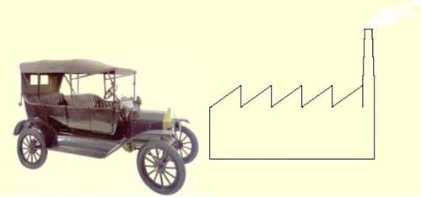
DAS HEUTIGE WIRTSCHAFTSSYSTEM
UND DIE ALTERNATIVEN
1. TEIL
Der Kapitalismus – die Marktwirtschaft
Die Kraftwagen Fabrik
Notes:
Um einen Vortrag zu vorbereiten lesen sie vorher die Notierungen wie diese hier unter jeder Dias.
Die Vorstellung besteht aus drei Teile:
Die Metaphore der Autofabrik (Analyse des kapitalistischen Marktwirtschaftsystems)
Die Raviolifabrick (Analyse der Folgen des Marktwirtschaftsystems)
Die nationalisierung der Raviolifabrik (Analyse einer mögliche Alternative)
https://de.wikipedia.org/wiki/Marktwirtschaft
http://en.wikipedia.org/wiki/Market_economy

Slide 2
DAS WIRTSCHAFTSSYSTEM UND DIE ALTERNATIVEN ALLGEMEINE VORSTELLUNG (I. Teil : die Kraftwagenfabrik)
Die Kapitalisten starten eine wirtschaftliche Unternehmung
Die Einstellung von Arbeitskräften
Produktion
Die Aneignung des Mehrwerts
Konkurrenz
Die Verminderung des Profits
Die Rationalisierung, die Automatisierung der Produktion
Arbeitslose und Reiche
Die Überproduktion
Die Entlassungen
Das Aufheben der Produktion und der Investitionen
Die wirtschaftliche Krise
Der Staat : die Massnahmen für die Unterstützung der Wirtschaft
die antizyklischen und finanziellen Massnahmen
die Bestellungen des Staates
die militärischen Bestellungen und die Mobilmachung
Der Krieg, die Zerstörungen
Der Wiederaufbau
Notes:
.

Slide 3
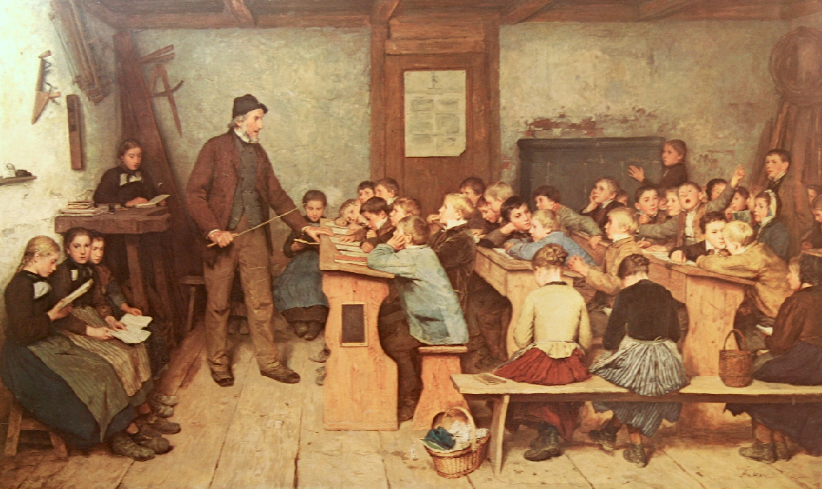

Die Übertragung des Wissens im 1848 , Anker
"Bildung ist die mächtigste Waffe, die man verwenden kann, um die Welt zu verändern" - Nelson Mandela
Notes:
Die Lehrmittel waren sehr minim. Achten sie auf die Zahl der Schüler : ungefähr 40 in einem kleinen Schulraum.
Bild: Albert Anker: Die Schule (1831 – 1910)
http://commons.wikimedia.org/wiki/Category:Albert_Anker?uselang=it

Slide 4
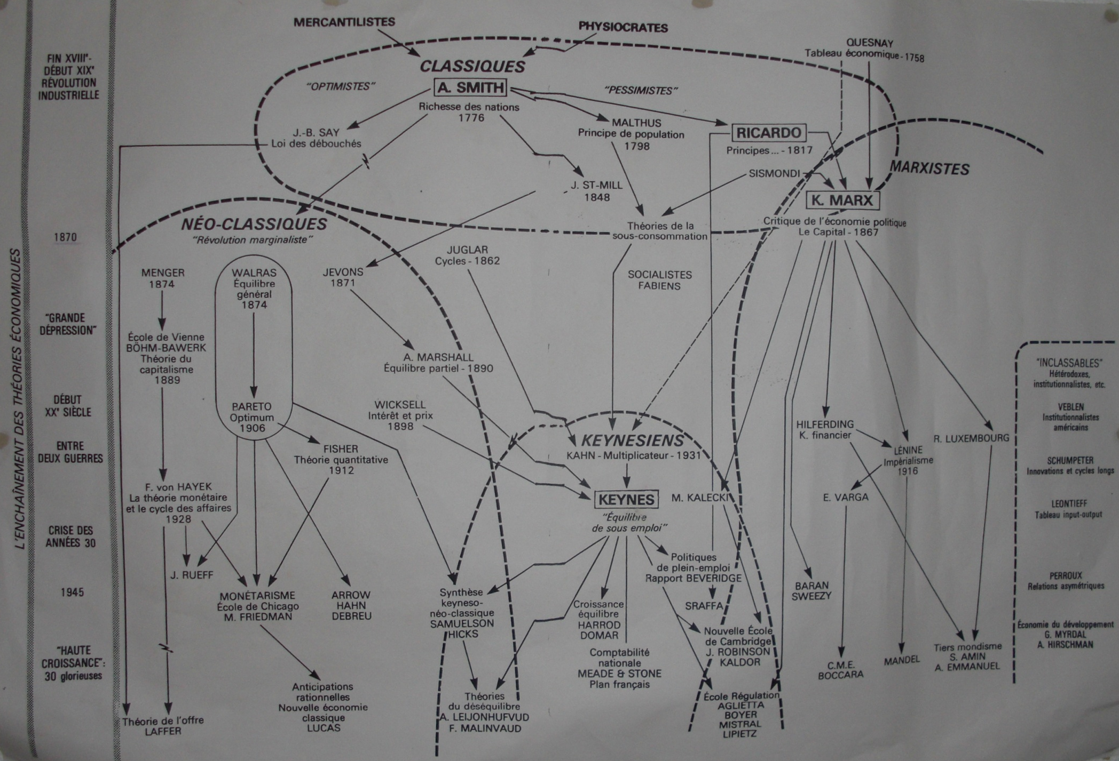
I. e II. int.
III. int.
IV. int.
Konservativen
Reformisten
Revolutionäre
DIE WICHTIGSTEN WIRTSCHAFTSSCHULEN
Notes:
In Rot der faden dieser Vorstellung
Die wichtigsten Wirtschaftsschulen
Die Neoklassische unterstützen das Marktwirtschaftsystem, das sich selbst regulieren sollte (Österreichische und Chicago Schule).
Die Keynesianer unterstützen das Marktwirtschaftsystem, aber, durch gezielte antizyklische Interventionen, möchten sie es korrigieren oder reformieren.
Die Marxisten wollen das Marktwirtschaftsystem in einem Planwirtschaftsystem umwandeln.
Die Väter der Wirtschaft Smith und Ricardo haben das Wirtschaftssystem analysiert (zum Beginn der industriellen Revolution) und Korrekturmaßnahmen und Regeln vorgeschlagen.
Im Anschluss an diese Linie hat Keynes antizyklische Interventionen vorgeschlagenen und Friedman hat eine bessere Kontrolle der Geldmenge vorgeschlagen.
Nur Karl Marx (I und II. Internationale sozialistische Organisation) hat gesagt, dass das wirtschaftliche System vollständig reformiert werden muss. Dieser Linie folgend hat Lenin (III. Internationale Kommunistische Organisation) die Rolle des Staates analysiert und sah dessen Verschwinden vor. Mandel (IV. Internationale Kommunistische Revolutionäre Organisation) rief die kontinuierliche Revolution auf.
Mit der Ausrede der Freiheit plädieren heute die rechten Parteien für eine deutliche Reduzierung des Staates und seiner öffentlichen und sozialen Dienstleistungen, insbesondere seiner Aufgabe der Umverteilung des Reichtums (als eine unerträgliche Kosten dargestellt). Dies würde zu einer Verarmung der mittleren und unteren Klassen und eine weitere Bereicherung der Bourgeoisie führen.
https://de.wikipedia.org/wiki/Zweite_Internationale#Von_der_Internationalen_Arbeiterassoziation_zur_Zweiten_Internationale
http://en.wikipedia.org/wiki/Second_International
https://de.wikipedia.org/wiki/Dritte_Internationale
http://en.wikipedia.org/wiki/Third_International
https://de.wikipedia.org/wiki/Vierte_Internationale
http://en.wikipedia.org/wiki/Fourth_International
http://en.wikipedia.org/wiki/Lenin
https://de.wikipedia.org/wiki/Leninismus
https://de.wikipedia.org/wiki/Ernest_Mandel
http://en.wikipedia.org/wiki/Ernest_Mandel
http://de.wikipedia.org/wiki/Liberalismus
https://de.wikipedia.org/wiki/Paul_Krugman

Slide 5
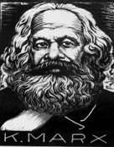
Karl Marx 1818 – 1883
Er erlebte die ersten Schritte der industriellen Revolution
Er macht aus der Philosophie eine exakte Wissenschaft, um die Welt zu verändern
Die Philosophie (der dialektischen Materialismus)
3 grosse Zweige: Die wirtschaftliche Lehre
Der historische Materialismus von Marx und Engels
In der Folge : Obskurantismus, französische Revolution, Aufklärung, Rationalismus, Materialismus, historisches und dialektisches Materialismus
Notes:
Die razionalistische Philosophie erklärt das menschliche Verhalten als rationell, das heisst mit einem logisches und razionelles Ziel.
Die materialistische razionalistische Philosophie erklärt, daß das Ziel des menschlichen Verhaltens das Erreichen der materiellen Vorteile ist (Reichtum, Macht, usw.)
Der historische Materialismus erklärt, daß die Sozialentwicklung der Menschheit vom Willen vom einzelnen oder von Gruppen Leute des Erreichens der materiellen Vorteile bedungen worden ist.
Der dialektische Materialismus erklärt dass, der allgemeine Drang zu den materiellen Vorteilen schädlich ist und das die Gesellschaft auf einer bessere Weise organisiert werden könnte.
Der von Marx propagierte wissenschaftliche Sozialismus will ausgehend von der Analyse der real existierenden Situation eine ideale Gesellschaft definieren und in verschiedenen Übergangsphasen (Revolution – Übergangsvolksdemokratie – Diktatur des Proletariats – Sozialismus, Unterphase des Kommunismus – Kommunismus) erreichen ideale Gesellschaft, in der der Staat nicht mehr notwendig ist.
Der utopische Sozialismus schlägt ideale, aber abstrakte oder nicht nachhaltige Lösungen vor.
https://en.wikipedia.org/wiki/Illuminism
https://en.wikipedia.org/wiki/Historical_materialism
https://en.wikipedia.org/wiki/Dialectical_materialism
http://de.wikipedia.org/wiki/Karl_Marx
https://de.wikipedia.org/wiki/Karl_Marx
https://de.wikipedia.org/wiki/Friedrich_Engels
http://en.wikipedia.org/wiki/Friedrich_Engels
http://en.wikipedia.org/wiki/Marxism
https://de.wikipedia.org/wiki/Marxismus-Leninismus
http://en.wikipedia.org/wiki/Marxism%E2%80%93Leninism
Buch: Warum Marx recht hatte
https://en.wikipedia.org/wiki/Why_Marx_Was_Right

Slide 6
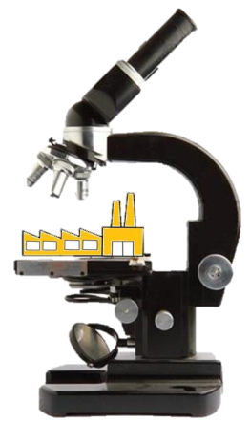
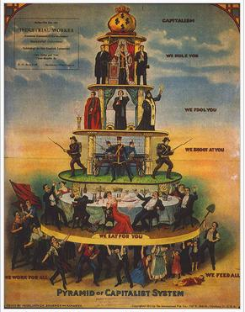
Hier einige der Grundregeln von Karl Marx :
Das Privateigentum des Bodens und der Produktionsmittel
teilt die Gesellschaft in soziale Klassen auf (Bürgerliche und Proletarier)
die sich bekämpfen ( Klassenkampf)
Wer kein Geld hat, muß seine Arbeitstkraft verkaufen.
Wer das Geld hat, kann die Arbeitskraft kaufen und kann sich den von ihr produzierten Mehrwert aneignen.
Notes:
Im Mittelalter gab es 3 sozialen Klassen
der Adlige / der Klerus, die Bourgeoisie, die Glebe
https://de.wikipedia.org/wiki/Proletariat
http://en.wikipedia.org/wiki/Proletariat
Michael Parenti: Democracy for the Few
Der Klassenkampf
Karl Marx identifizierte 3 Ebenen des Klassenkampfes:
1 - Der klassische Konflikt zwischen der Bourgeoisie und dem Proletariat oder zwischen den Eigentümern der Produktionsmittel und den Arbeitern.
2 - Die patriarchalische Gesellschaft - Unterwerfung und Ausbeutung der Frau.
3 - Der Konflikt zwischen Ausbeutern und ausgebeuteten Völkern - Sklaverei - Kolonialismus - Nationalismus - Kampf zwischen den Staaten des Südens und den imperialistischen Nationen.
Der Klassenkampf muss laut Karl Marz auch abgeschafft werden, indem die Prominenz gesellschaftlicher Gruppen (Schwarze, Hispanics, Frauen, Ureinwohner etc.) mit den damit verbundenen sektoralen Forderungen beseitigt wird. Der Kampf für Freiheit und Gerechtigkeit muss alle unterschiedslos einbeziehen
Um sich klar auf die Seite der Gerechtigkeit und der Ausgebeuteten stellen zu können, ist es notwendig, den Klassenkampf zu berücksichtigen und zu kennen. Leider haben heute viele politische Parteien, auch die der Linken, diese Fähigkeit verloren.

Slide 7
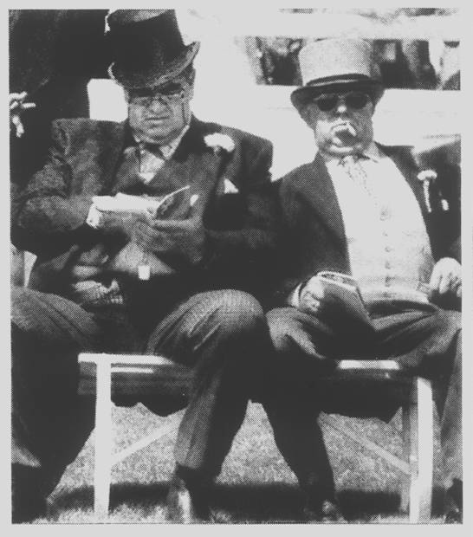

DIE KAPITALISTEN
entscheiden sich, Kraftwagen zu bauen und zu verkaufen
Die Kapitalisten besitzen ein bestimmtes Grundkapital, das (es ist menschlich) sie vermehren möchten. Mehr zu haben ist besser!
Auf Grund von dem was in den USA gemacht wird, entscheiden sie sich Kraftwagen zu bauen und zu verkaufen um ihr Kapital zu vermehren.
Notes:
Die Kapitalisten besitzen ein bestimmtes Grundkapital, das (es ist menschlich) sie vermehren möchten. Mehr zu haben ist besser!
Auf Grund von dem was in den USA gemacht wird, entscheiden sie sich Kraftwagen zu bauen und zu verkaufen um ihr Kapital zu vermehren.
Historisch sind bekannt:
- Der koloniale Kapitalismus (Ausbeutung der Kolonien)
- Der industrielle Kapitalismus (Ausbeutung der Arbeiter)
- Der Managerkapitalismus (Asset Management und Gewinnmaximierung)
- Der Finanzkapitalismus (die Kapitalakkumulation)
Die verschiedenen Formen des Kapitalismus können nebeneinander existieren und in verschiedenen Formen vorkommen
(zB, Kolonialismus und Neokolonialismus).
http://en.wikipedia.org/wiki/Financial_capitalism
http://en.wikipedia.org/wiki/History_of_capitalism
https://de.wikipedia.org/wiki/Kapitalismus

Slide 8
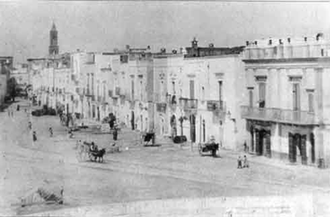
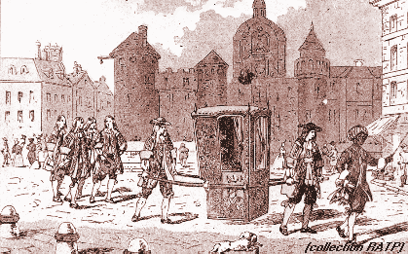
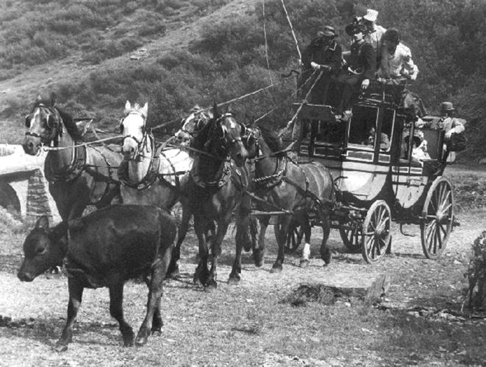
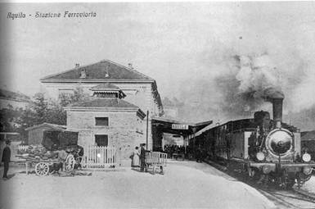
Vor dem Aufkommen der Privatkraftwagen
Notes:
Damals reiste man nur zu Fuss, zu Pferd, mit der Pferde-Kutsche oder mit der Eisenbahn. Es gab noch keine Privatkraftwagen (Automobile).

Slide 9
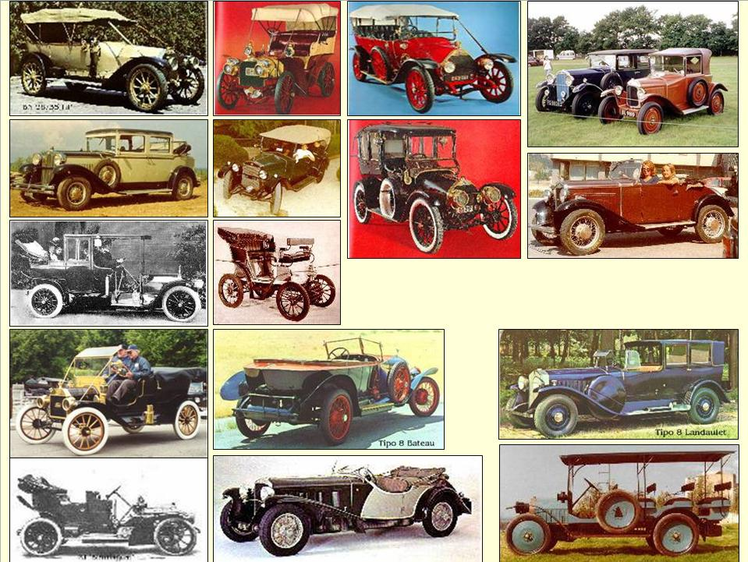
AUTOS ANFANGS 20. JAHRHUNDERT
Notes:
Die ersten Automobile waren eine Ableitung vom Pferde-Wagen.
https://de.wikipedia.org/wiki/Geschichte_des_Automobils
http://en.wikipedia.org/wiki/History_of_the_automobile
http://en.wikipedia.org/wiki/Antique_car

Slide 10
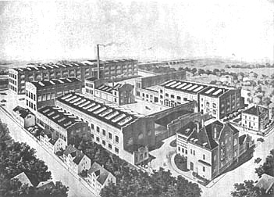
Eine alte Industrieanlage
Notes:
Die Industrialisierung geht vorwärts.

Slide 11
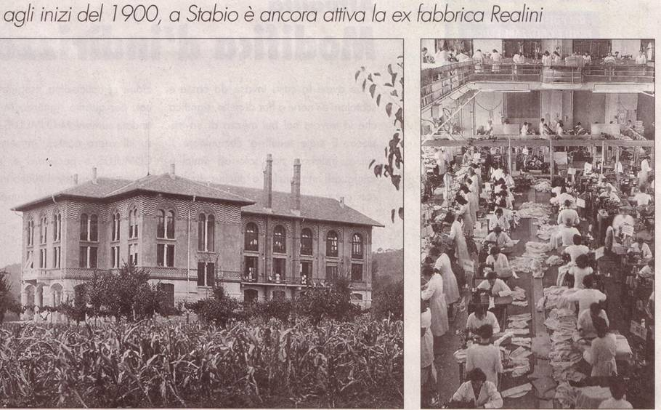
1900, Stabio (Schweiz) : Hemdenfabrik
Notes:
Am Anfang der industriellen Revolution entstehen viele Fabriken, welche die billige Arbeitskraft ausnützen.
Zum Beispiel in der Schweiz, an der Grenze zu Italien, nutzte man und nutzt immer noch heute die italienische Grenzgänger, die für einen Lohn weit unter dem schweizerischen üblichen Mindestlohn in der Schweiz arbeiten.
The first factory in Stabio was the Realini shirt factory which was founded in 1902: 900 workers where actif in this factory
https://en.wikipedia.org/wiki/Stabio

Slide 12
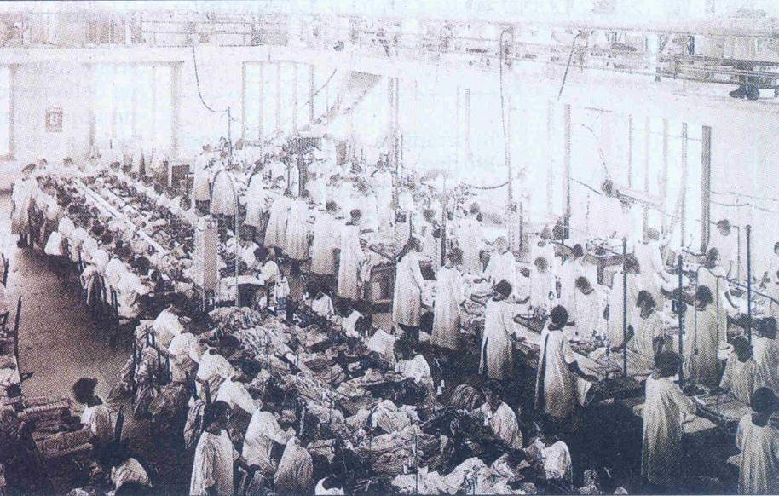
Hemdenfabrik in Stabio, Anfang 1900 Viele Menschen arbeiten zusammen, gleichzeitig, und üben die gleiche Tätigkeit aus.
Notes:
Viele Menschen arbeiten zusammen, gleichzeitig, und üben die gleiche Tätigkeit aus.

Slide 13
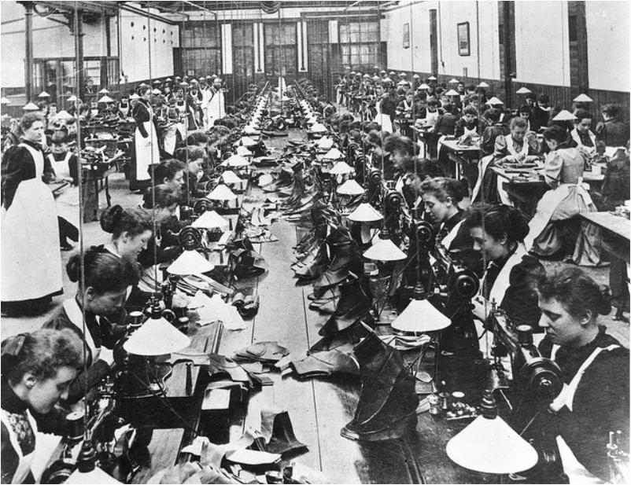
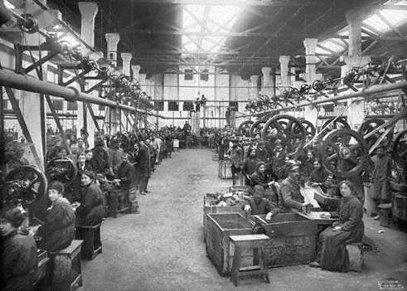
ANFANG 1900
SCHUHFABRICK
In den ersten Industrieanlagen gibt es viele Arbeiter/innen und die Arbeitsbedingungen sind beschwerlich.
Notes:
In den ersten Industrieanlagen gibt es viele Arbeiter/innen und die Arbeitsbedingungen sind beschwerlich.

Slide 14
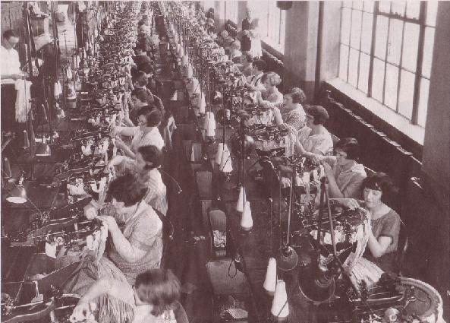
Fabrik in Brooklyn 1919
Notes:
.

Slide 15
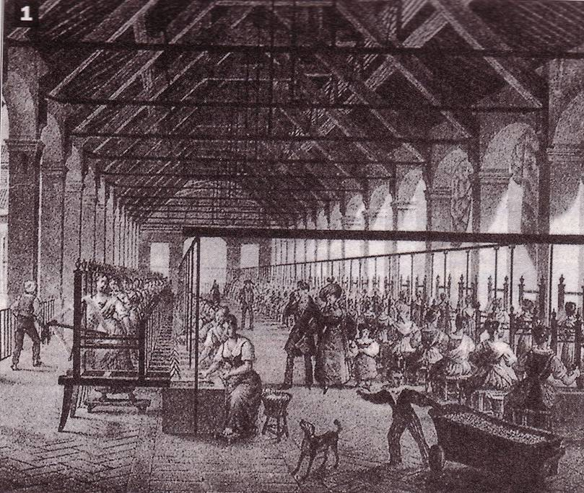
SPINNEREI
Der Inhaber (mit Familie) besucht seine Fabrik im 18. - 19. Jahr-hundert
Das erste mal in der Geschichte werden die Arbeitsnehmer bewusst dass sie Proletär sind.
Notes:
Spinnerei : Industrieanlage zu Beginn der industriellen Revolution. Man verspannt den Faden der Seidenraupe. Frauen und auch Kinder arbeiteten 12-14 Stunden am Tag und dies während 6 Tagen pro Woche. Es war das erste Mal, dass Hunderte von Menschen (die Arbeiter/innen, in der Zeichnung ist auch ein arbeitendes Kind dargestellt) zum Arbeiten in einer Fabrik versammelt waren. Sie stellten fest, dass sie alle die gleichen Probleme hatten (Müdigkeit, Gesundheit, Schmutz, Arbeitszeit, usw.) und die gleichen Interessen hatten (für möglichst wenig Arbeit das möglichst höchste Gehalt zu bekommen). Sie stellten täglich und persönlich den sozialen Unterschied zwischen den Arbeitern/innen und dem Inhaber der Fabrick und seiner Familie fest. Die Arbeiter/innen wurden sich ihrer Zugehörigkeit zur Klasse der Proletarier bewusst.
Für den Inhaber ist es klar, dass es in seinem Interesse ist, die Arbeiter/innen so lang wie möglich arbeiten zu lassen und ihnen einen möglichst kleinen Lohn zu bezahlen.
Der soziale Konflikt ist unvermeidbar.
Beachten sie auf dem Bild : das Kind muss auch arbeiten (es verteilt die Seidenpuppen)
Die Konzentration der Arbeitskräfte in einigen großen Produktionseinheiten ermöglichen dem Eigentümer eine bessere Überwachung der Arbeiter/innen und den Behörden das Proletariat zu kontrollieren.
Bild: das Bild zeigt eine Seidenspinnerei die ungefähr im 17. Jahrhundert existierte. Also eine der erste Fabrik die je in betrieb war.
Beachten Sie, dass die Arbeiterinnen auf einem Hocker, ohne Rückenanstoss sitzen müssen, sie müssen gedreht arbeiten, sie müssen ihre Hände in das heisses Wasser tauchen, der Arbeitsraum ist nicht beheizt und wahrscheinlich sind sie dem Luftstrom ausgesetzt, der Boden ist kalt, es gibt Wachen, die Pausen nicht zulassen, es gibt keinen Arbeits-oder-Schutzanzug, usw. Es gibt auch keine künstliche Beleuchtung so dass wahrscheinlich der Arbeitstag von Sonnenaufgang bis zu Sonnenuntergang dauerte.
http://en.wikipedia.org/wiki/Silk_industry_of_Cheshire#Silk_spinning
https://fr.wikipedia.org/wiki/Manufacture
https://de.wikipedia.org/wiki/Spinnerei
https://de.wikipedia.org/wiki/Erkl%C3%A4rung_der_Menschen-_und_B%C3%BCrgerrechte

Slide 16
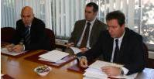
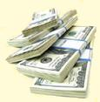
Die Kapitalisten stellen einen Verantwortlichen ein :
DER DIREKTOR
Er ist es !
ER MUSS :
Automobile produzieren und verkaufen
Die Automobilfabrik leiten
PFLICHT :
DAS MÖGLICHE MAXIMUM ZU GEWINNEN ! ! !
(Er wird dann mit einer Beteiligung am Gewinn belohnt)
Notes:
Um den Direktor zu ermutigen, mehr Geld zu verdienen, ist ein Teil seines Gehalts proportional zum Gewinn: um so mehr die Fabrik der Kapitalisten Geld verdient, desto höher ist den Gehalt des Direktors. Die genaue Pflicht lautet: „ Das mögliche Maximum zu gewinnen, SOFORT und AUF JEDEN PREIS “, und noch: „Die Dividenden maximieren“.
https://de.wikipedia.org/wiki/Gewinn
https://de.wikipedia.org/wiki/Profit
https://en.wikipedia.org/wiki/Profit_(economics)

Slide 17
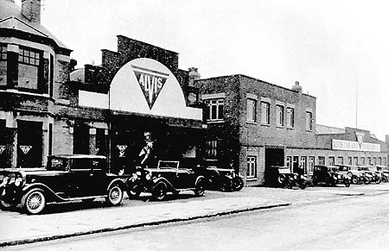
Eine Automobilfabrik die, wegen der erbarmumgslose Konkurrenz der grosse Hersteller zum Verschwinden verurteilt ist.
AUTOMOBILFABRIK ALVIS
USA , 1929
Notes:
Eine Automobilfabrik die, wegen der erbarmumgslose Konkurrenz der grosse Hersteller zum Verschwinden verurteilt ist.
http://en.wikipedia.org/wiki/Alvis_Car_and_Engineering_Company
http://en.wikipedia.org/wiki/Car_factory
http://en.wikipedia.org/wiki/Alvis_Firebird

Slide 18
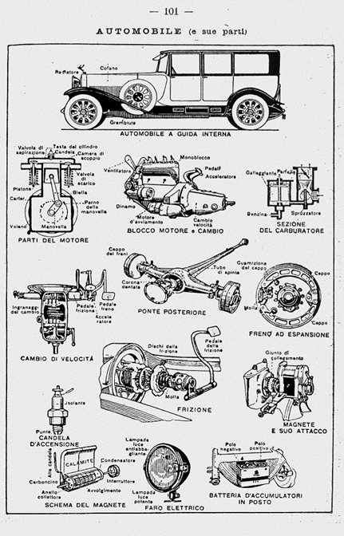
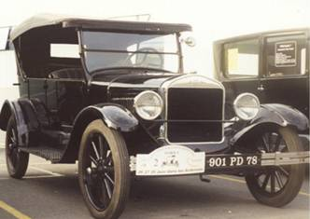
DAS PROJEKT
des ersten Automobils
« sehr modern »
Notes:
Das Auto ist immer noch als eine Ableitung der Pferdekutschen gesehen

Slide 19
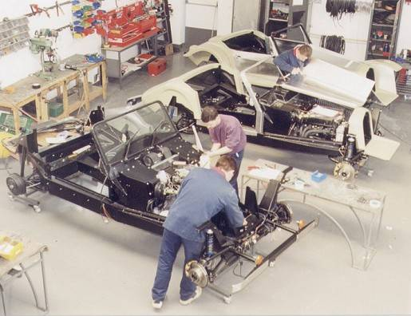
Am Anfang ist die Arbeits-umgebung familiär und menschlich
MANUELLE HERSTELLUNG VON AUTOS
BUFORI WERK, INDONESIEN, 1995
Notes:
Am Anfang ist die Arbeitsatmosphäre familiär und freundlich.
Die Mitarbeiter sind Polymechaniker und tun und wissen ein bisschen von allem.
http://en.wikipedia.org/wiki/Bufori

Slide 20
PREIS EINES AUTOS W
Material : 5’000.- Fr
Arbeitskraft : 5’000.- Fr
Feste Kosten : 5’000.- Fr
Gewinn* : 5’000.- Fr
______________
Total 20’000.- Fr (Verkaufspreis)
Notes:
20’000.- fr. ist der Verkaufspreis eines Autos.
Für die Kapitalisten ist die Position „Arbeitskraft" einfach ein Kosten (Human resurces), der so viel wie möglich reduziert werden muss, um die Position "Gewinn" zu maximieren.
* Siehe nächste Seite

Slide 21
REGEL Nr. 1
*warum «Gewinn» ?
DER KAPITALIST EIGNET SICH DEN
VON DEN ARBEITERN GESCHAFFENEN MEHRWERT AN
Notes:
*Der Gewinn ist der Mehrwert, den die Arbeiter mit ihrer Arbeitskraft erarbeiten. Der Gewinn bleibt dem Kapitalisten.
https://de.wikipedia.org/wiki/Mehrwert_(Marxismus)
http://en.wikipedia.org/wiki/Added_value
http://en.wikipedia.org/wiki/Theories_of_Surplus_Value
https://en.wikipedia.org/wiki/Profit_(economics)

Slide 22

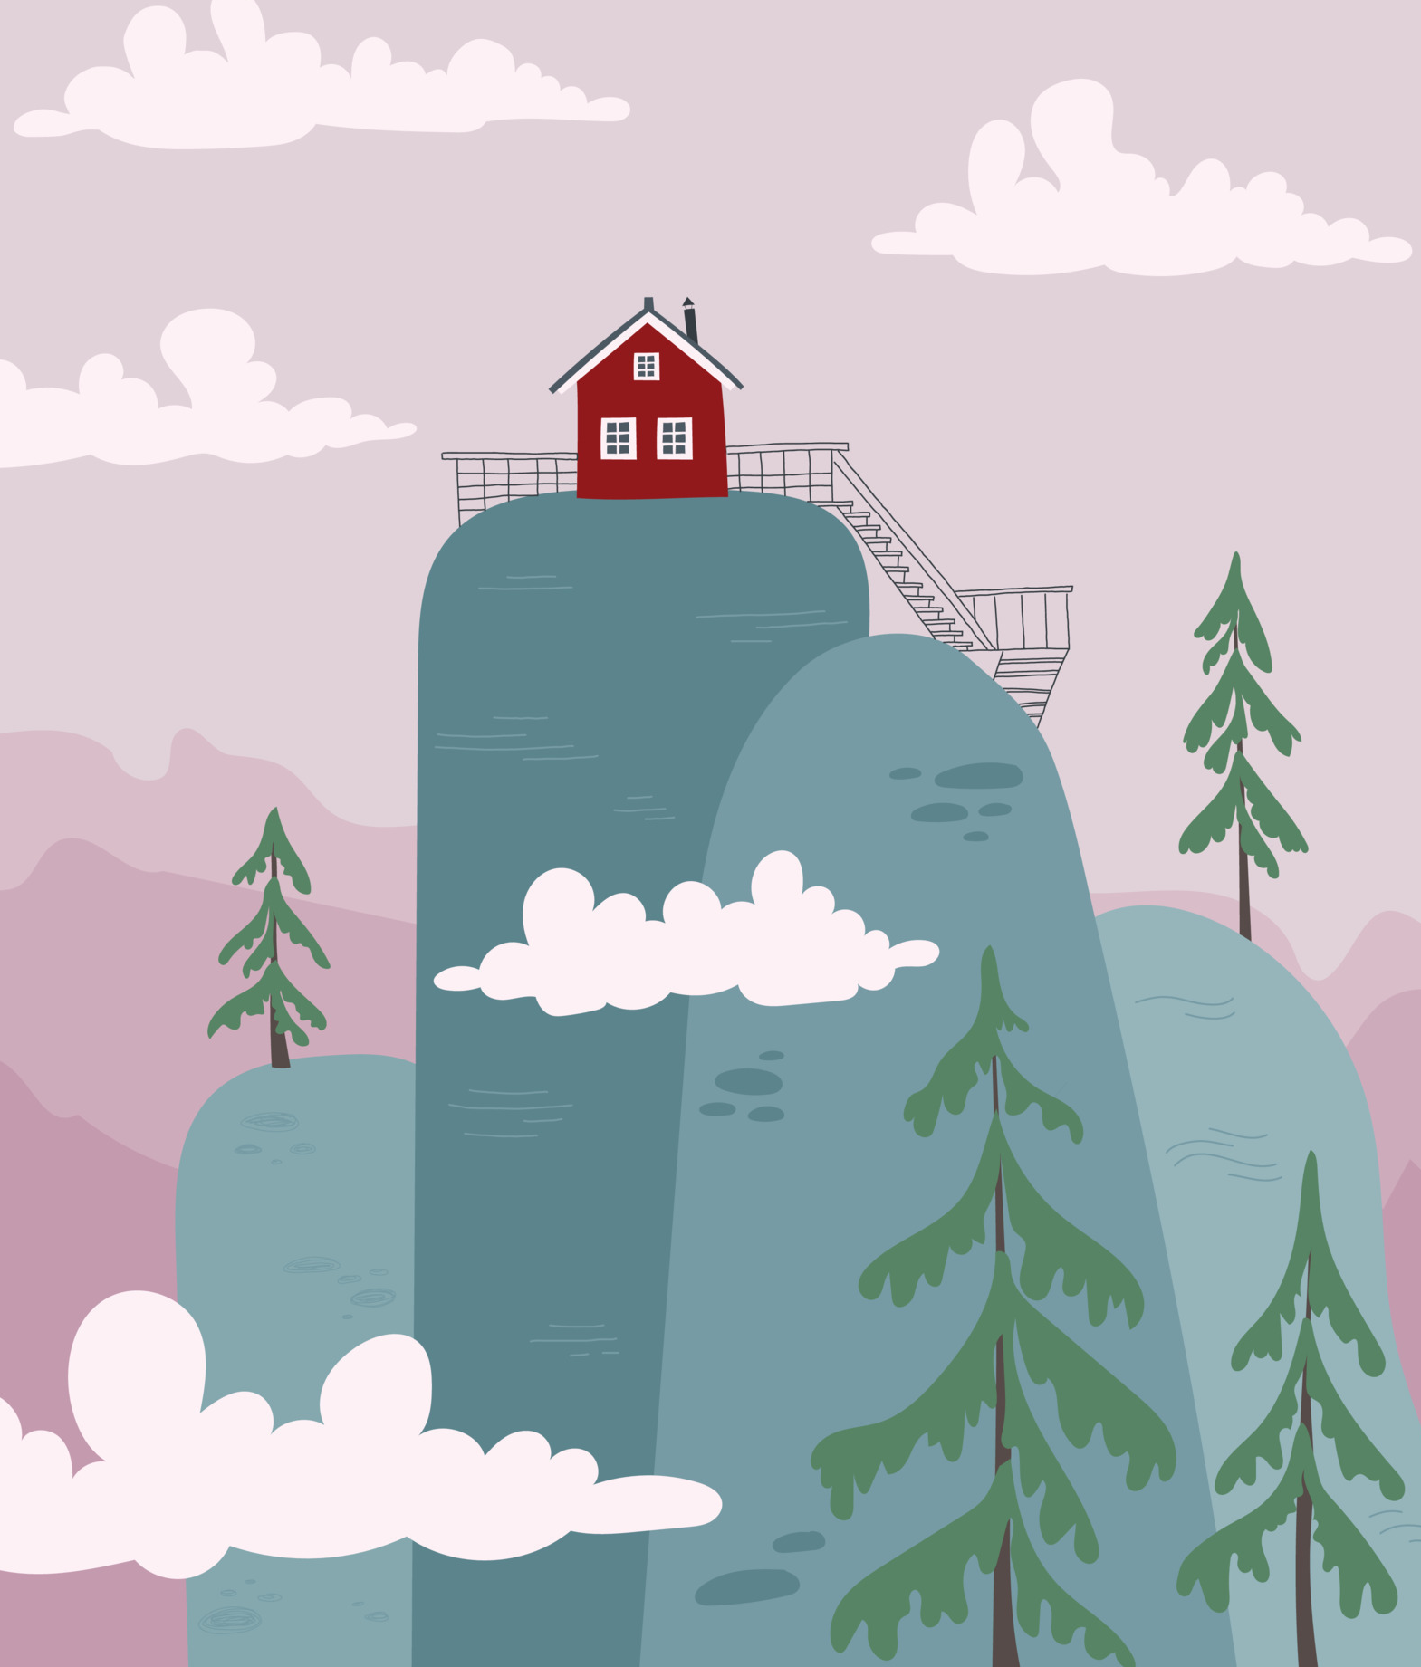
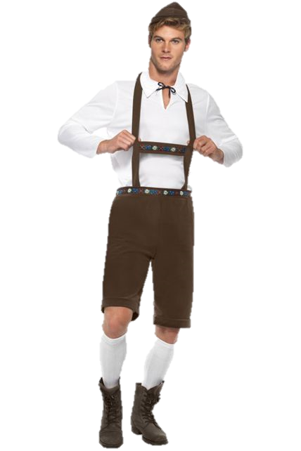
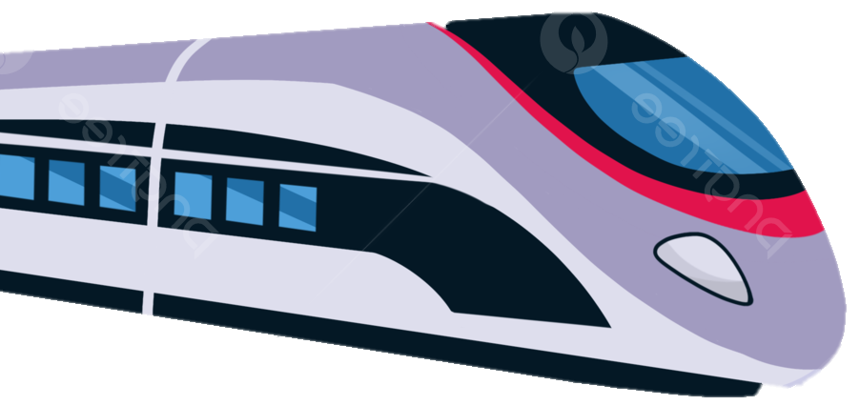

WER KAUFT EIN AUTO :
Er hat kein Geld
DER DAS NOTWENDIGE GELD HAT
DER EIN AUTO BENÖTIGT
DER DEN WILLEN HAT EIN AUTO ZU KAUFEN
(er akzeptiert den Austausch Geld - Auto)
Er kann das Auto nicht brauchen
Er will kein Auto
Notes:
Beispiele
Ein Armer hat kein Geld. Auch wenn er es sich sehr wünscht, kann er sich kein Auto kaufen.
Ein Mann, der ganz oben auf dem Berg wohnt, wo es noch keine Strassen gibt, kann das Auto nicht brauchen. Obwohl er es sich wünscht und es benötigt, kauft er deshalb das Auto nicht.
Ein reicher Mann, der prinzipiell das Pferd bevorzugt, benützt nur das Pferd oder die öffentliche Verkehrsmittel. Obwohl er das Auto kaufen könnte und den entsprechenden Platz dafür hätte, kauft er das Auto aus Überzeugung nicht.

Slide 23



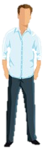

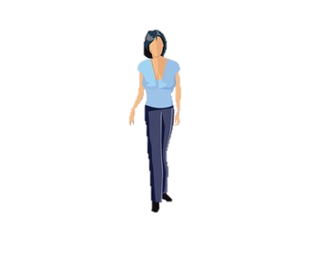
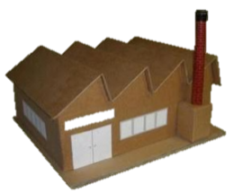
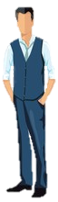


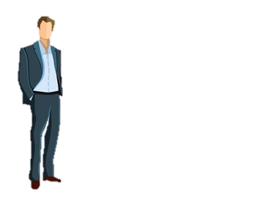
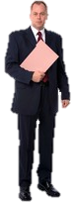
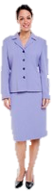
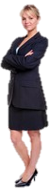
Käufer werden gesucht
Die Personen stellen diejenigen dar, die bereits ein Auto gekauft haben und deshalb kein weiteres Auto mehr kaufen.
Notes:
Am Ende all diejenigen, die das Geld hatten um ein Auto zu kaufen, di ein Auto kaufen wollten und ein Auto nötig hatten, haben jetzt ein Auto und sogar zwei oder drei. Jetzt ist der Markt gesättigt und niemand kauft noch Autos.

Slide 24
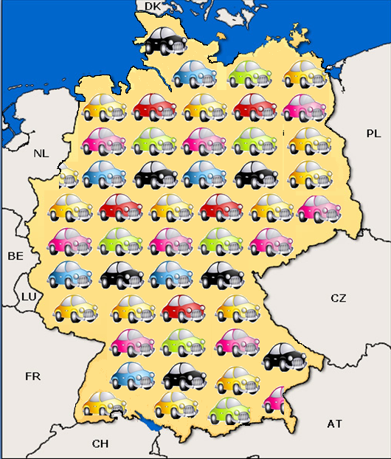
Schnell ist
DER NATIONALE MARKT
GESÄTTIGT
Notes:
Der Binnenmarkt ist gesättigt. Alle Leute die das notwendige Geld haben, ein Auto benötigen und den Willen haben ein Auto zu kaufen, haben jetzt schon ein Auto. Mehrere haben bereits zwei oder mehrere Autos gekauft.
In diesem Land will niemand mehr ein Auto kaufen. Der markt ist gesättigt. Was tun?
https://de.wikipedia.org/wiki/Markts%C3%A4ttigung#Markts.C3.A4ttigung
http://en.wikipedia.org/wiki/Market_saturation

Slide 25

Der Direktor entscheidet deshalb dass, man die AUTOS W im Ausland verkaufen muss:
zum Beispiel IN FRANKREICH
Der Autoverkäufer geht nach Frankreich,...
Notes:
https://de.wikipedia.org/wiki/Export

Slide 26

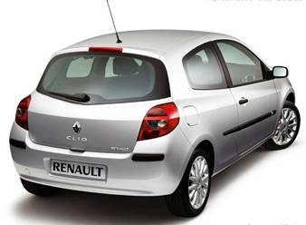
ABER IN
FRANKREICH
SCHLÄFT
DIE KONKURRENZ NICHT
In Frankreich hat die Firma Renault mit ihren Autos auch den französischen Markt gesättigt und versucht jetzt, ihre Autos in Deutschland zu verkaufen.
Notes:
In Frankreich hat die Firma Renault mit ihren Autos auch den französischen Markt gesättigt und versucht jetzt, ihre Autos in Deutschland zu verkaufen.
https://de.wikipedia.org/wiki/Renault
http://en.wikipedia.org/wiki/Renault

Slide 27
Zum ersten Mal steht die Autofabrik W im Konkurrenzkampf.
Es ist folglich notwendig, dass der Verkaufspreis des Autos W günstiger wird
Der Direktor entscheidet deshalb, dass bei den Materialkosten und der Logistik eingespart werden muss.
(Der Hersteller spekuliert mit der Qualität und der Menge des benützten Materials und auf das Lagern und das Bewegen der Güter - ’’Just in time’’ - Lieferung)
Notes:
Es wird überall gespart , d.h. bis zum äussersten “Rationalisiert” und “Optimiert”.
Logistik ist die Technik der Güter-Lagerung und Handhabung.
Uebungen: siehe Slide 45
https://de.wikipedia.org/wiki/Logistik
http://en.wikipedia.org/wiki/Logistics

Slide 28
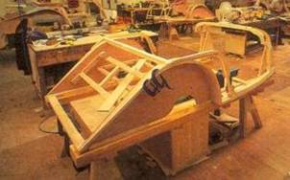
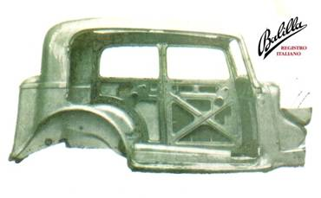
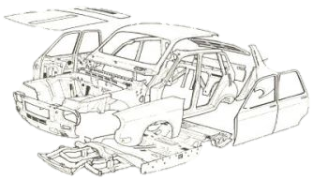
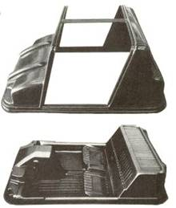
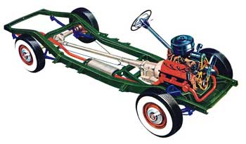
GESTERN
Holzchassis eines Autos Anfang der 20. Jahrhunderts
Massives Chassis der ’30 Jahre
Chassis, der ’50 Jahren
Innenelement aus ABS der ’60 Jahren
Notes:
Um Autos herzustellen brauchte es viel Handarbeit und die Autos waren sehr solid.
https://de.wikipedia.org/wiki/Fahrgestell
http://en.wikipedia.org/wiki/Car_frame

Slide 29
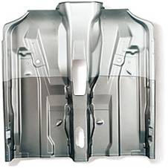
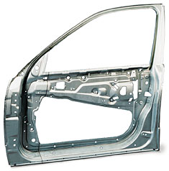
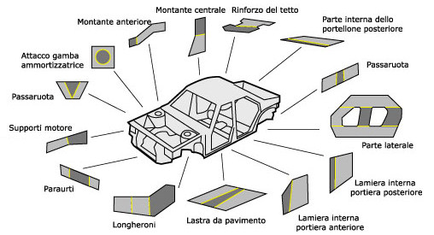
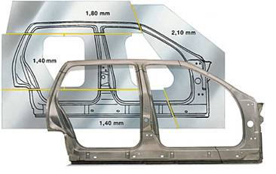
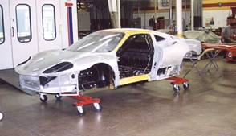
Gepresstes Türelement
HEUTE
Gepresstes Bodenelement, mit Laser geschweisst
Seitenlement in 4 verschiedenen Stärken, mit Laser geschweisst
Selbsttragende Karosserie
Die Autos sind schön und leistungsfähig, aber zerbrechlich.
Notes:
Heute sind Autos so konzipiert, dass so wenig Material wie möglich gebraucht wird, und dass sie mittels automatischen Maschinen zusammengestellt werden können. Die Autos sind schön und leistungsfähig, aber zerbrechlich. Das Metall wurde öfters durch Kunststoff ersetzt, was teilweise die Sicherheit vermindert hat.
Alles um mehr Verkauf und Gewinn zu generieren.
https://de.wikipedia.org/wiki/Selbsttragende_Karosserie#Selbsttragende_Karosserie
http://ilot.edu.pl/kones/2011/4_2011/2011_prochowski_zuchowski_comparative_analysis.pdf
http://www.alueurope.eu/wp-content/uploads/2011/12/1_AAM_Body-structures.pdf

Slide 30
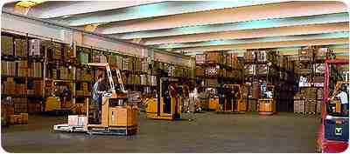
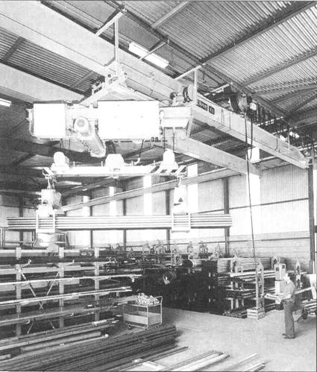

Traditionelles Lager
Die Logistik
Notes:
Früher gab es die Lager mit den Magazinern
http://en.wikipedia.org/wiki/Logistics
http://en.wikipedia.org/wiki/Warehouse

Slide 31


Ferngesteuertes Lager
Logistik
Notes:
Die Magaziner wurden durch eine voll-automatische Anlage ersetzt.
https://de.wikipedia.org/wiki/Hochregallager
https://en.wikipedia.org/wiki/Automated_storage_and_retrieval_system

Slide 32




Die Automatisierung in der Logistik
Notes:
Die Logistik wird automatisiert und die Roboter ersetzen die Magaziner und Speditionsarbeiter.

Slide 33





Links : Angestellte eines grossen automatisierten Lagers.
Der Hafen von Basel
Notes:
Die Logistik ist sehr rationalisiert (Container) und automatisiert.
Fast alle in die Schweiz eingeführten Güter, treffen über den Hafen von Basel oder per Eisenbahn via Basel oder Chiasso ein.
http://www.ralu.ch/der-basler-rheinhafen/

Slide 34








DER STRASSEN-TRANSPORT WIRD IMMER EINDRINGENDER...
TIR
Notes:
Der Strassentransport ist billiger, da bei diesem Transportsystem die Umweltschäden und die Strassenschäden nicht eingerechnet werden.
Mit der EU wurde den Zoll abgeschafft und die Waren zirkulieren schneller. Für die Staaten der EU bedeutet dies weniger Zolleinnahmen, für die Kapitalisten bedeutet es geringere Kosten.
https://de.wikipedia.org/wiki/Lastwagen
http://en.wikipedia.org/wiki/Truck
http://en.wikipedia.org/wiki/TIR_Convention
https://en.wikipedia.org/wiki/Free_movement_of_goods

Slide 35





…aber der Transport auf Schienen organisiert sich.
Notes:
http://it.wikipedia.org/wiki/Alptransit
http://it.wikipedia.org/wiki/Terminal_Hupac_di_Busto_Arsizio

Slide 36

Der Güterhafen von Gioia Tauro in Italien
Notes:
Einen großen teil des Containers die über das Meer in Italien ankommen oder Italien verlassen, passieren in Gioia Tauro.
http://en.wikipedia.org/wiki/Gioia_Tauro

Slide 37

Terminal Port Elizabeth, New Jersey
Container 20 feet : 6,0960 m ; 40 feet: 12,192 m ; B = 2,43 m, H = 2,59 m
Notes:
FEETS Koeff. INCHES Koeff. METER Masse
20 0,3048 0 0,0254 6,0960 Länge
8 0,3048 6 0,0254 2,5908 Höhe
8 0,3048 0 0,0254 2,4384 Breite
40 0,3048 0 0,0254 12,1920 Länge
8 0,3048 6 0,0254 2,5908 Höhe
0,3048 0 0,0254 2,4384 Breite
Derzeit hat die Bedeutung der Container im Bereich des Seeverkehrs einen solches Mass erreicht, dass es geschätzt wird, dass etwa 90% der Güter durch den Einsatz von rund 200 Millionen TEU pro Jahr transportiert werden. (1 TEU = 1 Twenty-foot Equivalent Unit = 1 20 ft Container)
https://de.wikipedia.org/wiki/Container
http://en.wikipedia.org/wiki/Containerization
http://en.wikipedia.org/wiki/Intermodal_container

Slide 38

Notes:
Aufnahme im Sahel gemacht.
http://en.wikipedia.org/wiki/Sahel

Slide 39

MAN MUSS DIE TRANSPORTE RATIONALISIEREN
Notes:
.

Slide 40




Superjumbo
Lille: automatische Untergrundbahn
Shangai : Magnetschwebebahn
Supertanker
Zur Rationalisierung wird immer mehr angestrebt: grösser, schneller, automatischer
Notes:
Zur Rationalisierung wird immer mehr angestrebt: grösser, schneller, automatischer…
https://fr.wikipedia.org/wiki/Train_%C3%A0_l%C3%A9vitation_magn%C3%A9tique
https://fr.wikipedia.org/wiki/M%C3%A9tro_de_Lille_M%C3%A9tropole
https://de.wikipedia.org/wiki/Evergreen_747_Supertanker#Sonstige_Varianten
http://en.wikipedia.org/wiki/Superjumbo_jet
https://de.wikipedia.org/wiki/Tanker
http://en.wikipedia.org/wiki/Oil_tanker

Slide 41

Die Drohne: das Transport und Zustellungs-System der Zukunft
Notes:
http://en.wikipedia.org/wiki/Quadcopter
https://en.wikipedia.org/wiki/Unmanned_aerial_vehicle

Slide 42





Logistik: praktische
Demostration
ITALIEN
Abfahrt
Vorbereitung der Ware zur Spedition, Laden.
Unterwegs
Wartezeit im Stau
Wartezeit am Zoll in Chiasso
Wartezeit am Sankt Gotthard
Unterwegs
DEUTSCHLAND
= 1
Wartezeit am Zoll in Basel
Abladen, Vorbereitung der Ware zum Verkauf oder zur Verwendung.
Die Würfel (oder andere Gegenstände) die ein nach dem anderen auf dem Tisch platziert werden, stellen die Lastwagen dar die von der Produktionsstätte bis zum Käufer der Ware fahren.
Die Ware ist deshalb während mehrere Tagen unterwegs was mit hohen Kosten verbunden ist.
Wie kann man dieses Vorgehen rationalisieren?
(Internationales Freizügigkeitsabkommen, hohe Geschwindigkeitsbahn, grössere Lastwagen, ...)
Unterwegs
Ankunft
Notes:
https://de.wikipedia.org/wiki/Neue_Eisenbahn-Alpentransversale
http://it.wikipedia.org/wiki/Alptransit
http://it.wikipedia.org/wiki/Terminal_Hupac_di_Busto_Arsizio

Slide 43
Uebung
Was ist die Logistik?
Die Technik des Lagerung und Umschlag von Gütern
Ist die Logistik in unserem land (die Schweiz) wichtig?
die Gotthardbahn, die Verlader von Chiasso und Basel, usw.
Was wird derzeit in unserem Land (die Schweiz) für die Logistik gebaut ?
Alptransit
Gruppenübungen : siehe unten
Notes:
Für die Lehrer
Übungen die in den Arbeitsgruppen durchgeführt werden können:
Forschen sie die wirtschaftliche Bedeutung der Logistik in ihrer Provinz / Land (beförderten Tonnen, Umsatz, Mitarbeiter, usw.), die wirtschaftlichen Auswirkungen, die bestehenden Strukturen und die laufende Projekte, die Transportmittel des Verkehrs, die Umweltbelastung
Wie versende ich eine 5 t. schwere aber zerbrechliche Maschine im Wert von 8 Mio Euro, mit einem Volumens eines Kleintransporters, nach China oder nach Argentinien, welche Transportmittel stehen zur Verfügung und welche wählen Sie und warum, Weg und Dauer des Transports, die Transportkosten, wer / wie führt den der Transport durch/ wie viel Zollgebühren müssen bezahlt werden?
http://en.wikipedia.org/wiki/Gothard_railway
https://de.wikipedia.org/wiki/Neue_Eisenbahn-Alpentransversale
http://it.wikipedia.org/wiki/Alptransit

Slide 44
PREIS EINES AUTOS W
(NACH DEM SPARPROGRAMM)
Material : 5’000.- Fr 2’500.- Fr
Arbeitskraft : 5’000.- Fr
Feste Kosten : 5’000.- Fr
Gewinn : 5’000.- Fr
_________
Total 20’000.- Fr 17’500.- Fr
Notes:
Es muss weiter ins Ausland exportiert werden , z.B. nach Italien.

Slide 45

Der Verkäufer muss die Autos W
in Italien
verkaufen, aber...
Notes:
.

Slide 46

In Italien hat auch FIAT an Material und Logistik eingespart.
AUCH IN ITALIEN SCHLÄFT DIE KONKURRENZ NICHT
46
Notes:
In Italien hat auch FIAT an Material und Logistik eingespart.
Was tun?
http://en.wikipedia.org/wiki/Fiat_S.p.A.

Slide 47
Die Autofabrik W steht weiterhin im harten Konkurrenzkampf.
Es ist folglich notwendig, dass der Verkaufspreis des Autos W noch günstiger wird.
Der Direktor entscheidet deshalb, dass bei der Arbeitskraft eingespart werden muss.
(Der Hersteller beutet möglichst die Arbeitskraft seiner Arbeitnehmer aus und ersetzt die Arbeiter durch Maschinen)
Die Arbeiter und die Arbeitskraft werden schlicht wie eine Ware betrachtet und konsequent eingekauft und benützt.
Notes:
Die Arbeiter und die Arbeitskraft werden schlicht wie eine Ware betrachtet und konsequent eingekauft und benützt und, wenn sie nicht mehr dient oder benötigt wird, wird sie einfach beseitigt.
Dem Direktor ist klar, dass, wenn er die Konkurrenz nicht schlagen kann, kann er auch seine Autos W nicht mehr verkaufen, und deshalb kein Geld kassieren, vor allem aber gäbe es keinen Gewinn. Dies steht im Widerspruch zu seiner Aufgabe, "DAS MÖGLICHE MAXIMUM ZU GEWINNEN", dann entsprechend handelt er. Um der Preis des Auto W zu senken, beschliesst daher der Direktor, dass auf die Arbeitskosten gespart werden muss, obwohl dies grosses Leiden an die Belegschaft erzeugen wird..

Slide 48
REGEL Nr. 2
DER KAPITALIST UNTERDRÜCKT AUCH DIE PERSÖNLICHKEIT DER ARBEITNEHMER UM WEITERE GEWINNE ZU MACHEN (Ausbeutung des Menschen durch den Menschen)
Notes:
Die neuen Parolen sind :
Effizienz, Produktivitätserhöhung, Rationalisierung, Restrukturierung, Leistungs-Lohn, Deregulierung, usw.
Das Resultat ist ein übertriebener Wettkampf, auch unter den Arbeitnehmern. Stress, längere Arbeitszeiten, Erhöhung des Arbeitstempos, kleinerer Schutz der Arbeitnehmer gegenüber dem Arbeitgeber, Entlassungen, Arbeitsverhältnisse ohne Vertrag, “working poors”, geringerer Kündigungsschutz, usw. sind Tatsache.
Als Henry Ford, auf den Rat von Taylor, das Fließband einführte, weigerten sich die Arbeiter, daran zu arbeiten. Nur eine Verdoppelung des Gehalts überzeugte die Arbeitnehmer das Fließband zu akzeptieren. Offensichtlich ist aber die Lebensqualität der Arbeiter schlechter geworden.
https://de.wikipedia.org/wiki/Ausbeutung
https://en.wikipedia.org/wiki/Exploitation

Slide 49




FLIESSBAND IN DER AUTO INDUSTRIE (nach F.W.Taylor) FORD WERKE , USA , 1915
Notes:
Anfang des 20. Jahrhunderts, erklärt Ing. Taylor in den USA wie der Arbeitsprozess aufgeteilt werden muss, und wie man die Fliessband-Produktion aufbaut. Der ’’Taylorismus’’ wird den Arbeitern der Ford- Werke aufgezwungen, um die Produktivität zu steigern. Die Arbeit wird für die Arbeiter zur Hölle.
Die notwendige Zeit für die Herstellung eines Kraftwagens schrupft von 12 Stunden auf 39 minuten.
Toyota führt ein System ein, das der Arbeitnehmer dem Arbeitgeber bindet aber ihm eine Lebenslange Arbeitsstelle und andere Vorteile zusichert.
https://de.wikipedia.org/wiki/Flie%C3%9Fbandfertigung
http://en.wikipedia.org/wiki/Assembly_line
http://en.wikipedia.org/wiki/Ford_Motor_Company

Slide 50

Charlie Chaplin "Charlot" am Fließband, in dem Film "Moderne Zeiten".
Im Film Charlot wird verrückt wegen der obsessiven Wiederholung und das höllische Tempo der Arbeit.
Notes:
In einer Montagelinie der Zyklus ist der Zeitraum zwischen der Ankunft eines Werkstückes bis zum Eintreffen des nächsten Werkstückes. Ein Zyklus von weniger als 3 Minuten ist schädlich für die Gesundheit der Arbeitnehmer.
In einem Arbeitstag von acht Stunden, bedeutet ein 3-Minuten-Zyklus dass der gleiche Vorgang 160-mal wiederholt werden muss, und dies während Wochen und ... manchmal während Monate.

Slide 51







FORD WERKE , USA , 1915
Notes:
Es ist schon Fliessbandarbeit, obwohl es noch viele Arbeiter hat.

Slide 52







FORD WERKE , USA , 1915
Notes:
Fliessbandarbeit

Slide 53




Fliessband :
(50-er Jahre)
Fiat Topolino
Scooter Vespa
Audi – Motor
2010
Notes:
Das Fliessbandsystem breitet sich immer mehr aus. In den 30-er Jahren wird die Fliessband-Produktion auch in der schweizerischen Uhrenindustrie eingeführt.
http://en.wikipedia.org/wiki/Fiat_Topolino
http://en.wikipedia.org/wiki/Vespa

Slide 54



AUTO FLIESSBAND
60-er Jahre
(Citroên und Volkswagen)
Notes:
Die Fliessbänder werden laufend verbessert
https://de.wikipedia.org/wiki/Volkswagen
http://en.wikipedia.org/wiki/Citro%C3%Abn
http://en.wikipedia.org/wiki/Volkswagen
https://fr.wikipedia.org/wiki/Citroen

Slide 55

FLIESSBAND
Notes:
.

Slide 56



VOLL-AUTOMATISCHE FLIESSBÄNDER
Notes:
Automaten (Roboter) ersetzen die Arbeiter am Fliessband

Slide 57





Die Arbeiter der modernen Fliessbänder
Notes:
Nur wenige spezielle Eingriffe sind noch vom Arbeiter (oder Arbeiterinnen) zu tätigen

Slide 58

Fliessband-Produktion in einer Spielzeugfabrik in China
Notes:
Tempo und Zeitdruck sind höllisch: es ist eine moderne Form von Sklaverei.

Slide 59

BEKLEIDUNGS-INDUSTRIE : HONG KONG 1970
Die Arbeitshölle = höllische Arbeit : alles um mehr zu produzieren.
Notes:
Die Arbeitshölle = höllische Arbeit : alles um mehr zu produzieren.

Slide 60




INDONESIEN
Die Globalisierung
PHILIPPINEN
VIETNAM
SRI LANKA
Notes:
Überall die gleichen Gesten und die gleichen Rhythmus. Keine Zeit, um der Fotograf anlächeln. Es ist die Globalisierung der Kettearbeit, die die Menschheit versklavt.
Die Globalisierung, die Corona-Virus-Pandemie und Umweltprobleme haben gezeigt, wie stark die Volkswirtschaften aller Länder voneinander abhängig sind. Wenn wir in diesem Zusammenhang eine bessere Zukunft wollen, gibt es keinen Raum für Nationalismus, Separatismus, Parochialismus und Selbstsucht. Zunehmend wird auch die Notwendigkeit deutlich, das Reichtum neu zu verteilen sowie die Arbeit die Notwendig ist das Reichtum zu schaffen.
https://de.wikipedia.org/wiki/Globalisierung
https://en.wikipedia.org/wiki/Globalisation

Slide 61


Haiti ist das ärmste Land in der Welt:
hier steht die Arbeitskraft zu sehr niedrigen Preisen zur Verfügung.
Cuba
Haiti
South America
Notes:
Hanes Factory, Haiti
http://action.sumofus.org/a/haiti-hanes/?sub=fb
http://usas.org/2012/01/24/tell-gildan-and-hanes-reinstate-haitian-union-leaders-immediately/

Slide 62

Die Globalisierung
In den chinesischen Fabriken in Äthiopien, müssen die Arbeiter/innen viel Leisten aber die Löhne sind sehr niedrig.
Notes:
Hier müssen die Arbeiter etwa 66 Stunden pro Woche arbeiten und erhalten weniger als 1 $ pro Tag.
http://reportage.corriere.it/esteri/2014/made-in-ethiopia-la-nuova-fabbrica-del-mondo/
http://blogs.wsj.com/corporate-intelligence/2014/05/15/why-made-in-ethiopia-could-be-the-next-made-in-china/

Slide 63








China
Java
Mexiko
Die Globalisierung
Was an der Fabrik in Indonesien ausbezahlt wird: 12%
Der Endpreis für ein Paar Schuhe beträgt 100 US-Dollar
Löhne: 0,4 %
Material: 8 %
Übrige Kosten: 1,6 %
Gewinn: 2 %
Albanien
Die Arbeiter erhalten nur 0,4% des Erlös aus dem Verkauf.
Peru
Indien
Bosnien
Notes:
Der auf dem Blatt angegebene Anteil gilt im Allgemeinen für alle Produkte und Industriesektoren mit geringer und mittlerer Wertschöpfung bei Produktion in Niedriglohnländern.
Der Anteil gilt auch für Rohstoffe, die in Ländern der Dritten Welt hergestellt oder gewonnen werden: Kakao, Baumwolle, Holz, Bananen, Coltan usw. usw. In vielen dieser Fälle werden zur Ausbeutung lokaler Arbeitskräfte auch Entwaldung, übermäßige Nutzung von Boden und Wasser oder Verschmutzung durch die Gewinnung oder Verarbeitung von Rohstoffen oder die Produktion von geringwertigen Gütern hinzugefügt. In vielen Fällen gibt es auch die Ausbeutung von Kinderarbeit und im Allgemeinen sehr niedrige Einkommen, die nicht ausreichen, um den Arbeitnehmern ein menschenwürdiges Leben zu ermöglichen.
Das Vorgehen:
Die Schuhfirma XY (zB Nike ) führt eine technische und eine Marktforschung durch und fertigt ein Schuhmodell (oder ein Bekleidungsstück) an. Für diesen Zweck beauftragt oft die Firma XY ein Designer, ein Stylisten und / oder externe Spezialisten ein Schuhmodell (zB eine bestimmte Wanderschuh) anzufertigen. Das kostet der Firma XY 11% des Endpreises des Schuhs. Das Schuhmodell wird sofort angemeldet, so dass die Firma XY die Exklusive hat.
Später startet die Firma XY ein Wettbewerb unter den Schuhhersteller der ganzen Welt (es ist die "Globalisierung" ) und bietet sie um ein Angebot für die Herstellung einige tausend Schuhs gleich Modell einzureichen .
Die Schuhhersteller, um den niedrigsten Preis anbieten zu können und damit den Auftrag zu bekommen, drücken alle Kosten hinunter, selbstverständlich zuerst diejenige der Arbeit .
Wenn die Produktionskosten bekannt sind (ca. 12% des Endpreises des Schuhs) bietet die Firma XY den Schuh den Einzelhändler auf der ganzen Welt an (das ist "Globalisierung" ) zu einem Preis, der etwa 50% des Endpreises des Schuhs entspricht.
Der Einzelhändler, der die Schuhtyp der Firma XY (z. B. eine bestimmte Wanderschuh) verkaufen will, hat fast keine andere Wahl, weil die Firma XY die Exklusive hält. Allerdings der Einzelhändler bekommt Werbungsunterstützung und Beratung durch die Firma XY, die für diese Leistungen 8,5% des Endpreises des Schuhs benützt.
Der Einzelhändler verfügt damit auf eine Marge von 50 % des Endpreises des Schuhs, jedoch trägt er das Risiko für die unverkaufte Ware und die Kosten des Verkaufs, eventuell muss er auch den Gewinn mit einem Unterverkäufer teilen.
Offensichtlich können die obigen Angaben von Fall zu Fall variieren.
Nach dem Eintreffen der Bestellungen, bestellt die Firma XY die benötigte Schuhen dem Schuhhersteller weiter, überwacht die Produktion und führt die Lieferung an den Einzelverkäufer aus.
Beachten Sie, dass manchmal die Ware durch den Hersteller oder durch die Schuhfirma (die Firma XY) direkt an den Verbraucher zu einem niedrigeren Preis als die des Einzelhändlers verkauft wird. Nur um das Lager zu leeren, um neue und mehr Modische Ware verkaufen zu können, ist oft der Einzelhändler gezwungen, die restlichen Schuhen zu einem niedrigeren Preis oder sogar unter den Einkaufspreis zu verkaufen (Ausverkauf).
https://de.wikipedia.org/wiki/Schuh
http://www.quora.com/How-much-does-a-pair-of-Nike-shoes-cost-to-produce
http://en.wikipedia.org/wiki/Value-form#Real_prices_and_ideal_prices
http://en.wikipedia.org/wiki/Shoemaking

Slide 64





Auch in der Schuhfabrik ersetzen Maschinen die Arbeiter.
Der in 3D gedruckte adidas Schuh
Übung: Was sind die wirtschaftlichen, menschlichen und sozialen Aspekte der Herstellung von Schuhen, Häuser, Möbel und Werkzeuge, Knochen für die menschliche Transplantation, Waffen, usw., durch automatischen Maschinen und 3D-Drucker?
Notes:
https://de.wikipedia.org/wiki/3D-Druck

Slide 65





In dieser Fabrik im Bangladesh sind 1000 Arbeiter gestorben
Die Sicherheit wird vernachlässigt
In dieser Fabrik im Bangladesh sind 100 Arbeiter gestorben
Notes:
http://en.wikipedia.org/wiki/2013_Savar_building_collapse
http://en.wikipedia.org/wiki/List_of_industrial_disasters

Slide 66

Elektronik-Industrie
1980
Diese Arbeiterin führt eine eintönige Tätigkeit aus : bald wird auch sie durch eine Maschine ersetzt
Notes:
Unumgänglich

Slide 67

DIESE ARBEITERINNEN EINES FLIESSBANDES
SETZEN ELEKTRONISCHE KOMPONENTEN ZUSAMMEN
Notes:
In vielen Fabriken ist das Fliessband seit Jahren eine Realität

Slide 68





Wasch-maschinen-fliessband
68
Die Maschine führt der mühsamen Teil der Arbeit aus, aber sie muss vom Mensch gesteuert werden. Eines Tages, wird die ganze Arbeit nur eine Maschine ausführen.
Notes:
In allen Zweigen der Produktion wird dass Fliessband eingeführt

Slide 69


Steuerungssaal
SCHWEIZERISCHE METALL- INDUSTRIE :
GROSSE AUTOMATISCHE WERKZEUG- MASCHINEN
Notes:
Die vollautomatischen Maschinen ersetzen die Arbeiter

Slide 70



TRADITIONELLE METALL-MECHANISCHE WERKSTATT
AUTOMATISIERTE METALL-MECHANISCHE WERKSTATT
Notes:
Metall-Arbeiter (Maschinenmechaniker, Dreher, Fräser, usw.) sind qualifizierte Berufe. Trotzdem wurden die Spezialisten durch Maschinen ersetzt.

Slide 71

Schweiss-Roboter im Einsatz
Notes:
Auch Schweisser wurden durch Schweiss-Roboter ersetzt.
https://en.wikipedia.org/wiki/Welding_robot
https://de.wikipedia.org/wiki/Schwei%C3%9Fger%C3%A4te_f%C3%BCr_das_Widerstandsschwei%C3%9Fen#Station.C3.A4re_Schwei.C3.9Fmaschinen

Slide 72

AUTOMATISCHE VERPACKUNGSMASCHINE Alles ist automatisiert. Nur wenige hochspezialisierte Fachleute sind geblieben.
Notes:
Alles ist automatisiert. Nur wenige hochspezialisierte Fachleute sind geblieben.

Slide 73

SCHWEIZERISCHE METALL INDUSTRIE : AUTOMATISCHE MASCHINEN
Die mobilen ’’Inseln’’ folgen einen vorbestimmten Weg und bringen automatisch die zu bearbeitenden Metallelemente von einer automatischen Werkzeugsmaschine zur andern.
Notes:
Die Automatisierung breitet sich aus

Slide 74




Der moderne Arbeiter : der Roboter
Ein Roboter bearbeitet eine Pelton Turbine
Der persönliche robotisierte Assistent: der COBOT hilft im Labor
Der robotisierte Staubsauger
Notes:
Überall ersetzen automatisierte programmierte Maschinen (Roboter) auch die spezialisierten Arbeiter.
https://de.wikipedia.org/wiki/Roboter
http://en.wikipedia.org/wiki/Robot
http://en.wikipedia.org/wiki/Robotics
https://en.wikipedia.org/wiki/Pelton_turbine

Slide 75




Der Robot ersetzt den Arbeiter
Der Robot kann auch schreiben
Notes:
Der Roboter Lagerarbeiter, der Roboter Mechaniker, der Roboter Steinmetz, der Roboter Grafiker / Schreiber
https://de.wikipedia.org/wiki/Erik_Brynjolfsson
https://de.wikipedia.org/wiki/Roboter
https://de.wikipedia.org/wiki/Automatisierung
http://raceagainstthemachine.com/
http://secondmachineage.com/
https://www2.deloitte.com/content/dam/Deloitte/lu/Documents/operations/lu-intelligent-automation-business-world.pdf
http://www.bbc.com/news/technology-34066941
http://www2.deloitte.com/content/dam/Deloitte/uk/Documents/finance/deloitte-uk-finance-robots-are-coming.pdf

Slide 76






DIE INVASION
DER ROBOTER
Notes:
Erik Brynjolfsson et Andrew McAfee (2014), The second Machine Age
Jörg Luyken (2015) «Are robots about to take away 18 millions jobs?», thelocal.de, 4 mai

Slide 77






Elektroerosions-machine
Extruder –mulde
ELEKTROEROSION
UND EXTRUSION
Kunststoff-fenster
abkühlung
aufwärmung
mulde
Estrusore
Extruder
Extrusion
Notes:
Mit der Elektroerosion (AGIE Losone) ist es möglich auf eine einfache, schnelle und einfache Weise (mit wenig Handarbeit) die Mulden der Extruder zu herstellen. Die Mulden der Extruder sind Stahl-Platten mit einem komplexförmiges Loch durch dasjenige das halbflüssige Metall oder Kunststoff gedrückt wird. Beim Ausfahren übernimmt die warme Masse die Form des Lochs und wird dann laufend abgekühlt. Es entsteht so ein PROFIL. Bevor die Elektroerosion erfunden wurde um eine Multe fur die Extruder zu herstellen war viele Handarbeit notwendig.
Dank der Initiative der Ingenieure der AGIE haben heute viele Einwohner von Locarno ein Arbeitsplatz und ein gutes Einkommen. Die heutige Elektroerosion wird schon teilweise durch Lasererosion ersetzt, d.h.dass noch weitere Arbeitsgänge wegfallen und entsprechend weitere Arbeitsplätze verschwinden.
http://en.wikipedia.org/wiki/Extrusion
http://es.wikipedia.org/wiki/Electroerosi%C3%B3n
http://fr.wikipedia.org/wiki/%C3%89lectro-%C3%A9rosion
https://de.wikipedia.org/wiki/Extrusion_(Verfahrenstechnik)

Slide 78


Heute: die Automation
Gestern: die Handarbeit
Notes:
.

Slide 79

Herstellung von Kunststoffröhren durch Extrusion
Notes:
Man muss sich vorstellen, dass es Menschen gibt, die 40 Jahren und mehr ihres Lebens, in diesen Fabriken verbringen.

Slide 80




Die technische Fortschritte in der Textil-branche haben viele Arbeits-plätze zerstört
Manuelle Webstuhl
1745 Der erste vollautomatische Webstuhl.
1800
Mechanische Webmaschine, angetrieben durch eine Dampfmaschine
Moderne Textil-Industrie
Notes:
Es beginnt die Periode der großen Erfindungen und der industriellen Revolution (große Industrieanlagen) : Stahl, Dampfmaschine, Eisenbahn, Dampfschiffe aus Eisen, automatische Webmaschine, neue Materialien, Telegraph, usw.
Die Textil-Industrie automatisiert sich. Es ist sinnlos die Maschinen zu zerstören (wie es die englischen Webstühler im Jahr 1700 gemacht haben). Der Fortschritt ist unaufhaltbar, aber es profitieren davon hauptsächlich die Besitzer der Maschinen.
http://en.wikipedia.org/wiki/Northrop_Loom
http://en.wikipedia.org/wiki/Lancashire_Loom
https://de.wikipedia.org/wiki/Webstuhl
http://en.wikipedia.org/wiki/Loom
http://en.wikipedia.org/wiki/Textile_industry#mediaviewer/File:Raschelei.jpg

Slide 81




Die Rationa-lisierung im Bauwesen
Notes:
Die Vor-Fabrikation im Bauwesen wird laufend verbessert

Slide 82



Der Hochbau in der Zukunft
Notes:
Die Vorfabrizierung wird auf jedem Niveau laufend entwickelt.
Netherland, Studentenheim.
http://en.wikipedia.org/wiki/Prefabricated_building

Slide 83




1448 Gutenberg erfindet die Druckkunst
1880 Linotype Setzmaschinen
Die Seiten werden noch von Hand zusammen- gestellt
Alte mechani- sche Rotations- Druck- maschine
Notes:
1950 waren um eine Tageszeitung mit einer Auflage von 100’000 Kopien herauszugeben 100 Personen nötig, Tipographen, Verwaltung und Spedition inbegriffen
https://de.wikipedia.org/wiki/Johannes_Gutenberg
http://en.wikipedia.org/wiki/Gutenberg_printing_press#Gutenberg.27s_press
http://en.wikipedia.org/wiki/Linotype_machine
https://de.wikipedia.org/wiki/Druckverfahren

Slide 84




1990 : die Seiten werden mittels Informatik zusammengesetzt und durch die Photokomponierung einer automatisch rotierenden Druckmaschine übergeben
2011 :
Tablet,
die
elektronische
virtuelle
Zeitung
Notes:
Um heute eine Tageszeitung mit einer Auflage von 100’000 Stück herauszugeben sind 20-30 Personen nötig (Tendenz fallend)
Dank der neuen Komunikationsmittel können die Seiten schnell in die ganze Welt übermittelt werden und überall, mit der Photokomponierung, in Matrizen für die rotierende-Druckmaschine umgewandelt werden.
Heute ist das Tablet auf dem Markt erschienen. Es ist einem kleinen tragbaren Daten-Prozessor mit einem großen Bildschirm und ermöglicht dem Benützer die Zeitung (und nicht nur) an jedem Ort und zu jeder Zeit zu empfangen und zu lesen. Obwohl die Einsparung von Holz zur Herstellung von Papier die Wälder schützt, die Papierindustrie, der Druck und die Verteilung der Zeitungen u
und generell der Drucksachen und Filme werden nicht mehr benötigt mit dem damit verbundenen Verlust von Arbeitsplätzen.
Bereits heute, dank der Informatik und Internet, kann eine Zeitung erstellt, veröffentlicht und weltweit verteilt werden durch eine einzige Person.
http://en.wikipedia.org/wiki/American_Type_Founders#Photocomposition
http://en.wikipedia.org/wiki/Phototypesetting
http://en.wikipedia.org/wiki/Tablet_computer

Slide 85





Western Union, Broadway, New York, 1881
Vor der Informatk-Ära erforderten administrative Abläufe viele Arbeitskräfte
HEUTE : wenige Mitarbeiter und ein gutes Verwaltungsprogramm
Notes:
Die elektronische Datenverarbeitung schafft 2 neue Arbeitsplätze aber ersetzt 10 bisherige Arbeitsplätze

Slide 86





Die Postbeamten wurden durch eine automatische Sortierungsmachine ersetzt
Alte Halle für die Handsor-tierung der Briefe
Die Manuelle Brief-Sortierung beschäftigte viele Mitarbeiter
Heute liest ein optischer Leser blitzschnell die Adressen, auch diejenige die handgeschrieben sind
Modernes Post-Center für die Brief-Sortierung
Bis 1990…
Notes:
Wegen der Mechanisierung und der Automatisierung gingen im Postbereich tausende Arbeitsplätze verloren.
Durch die Forderung an die Postkunden ein Postfach zu haben, spart die Post die Postverteilung durch die Postboten. Zur gleichen Zeit, müssen aber alle Postkunden zur Post gehen. Auf diese Weise übertragt die Post die Verteilungskosten auf die Allgemeinheit und spart so diese Kosten, aber die Postboten sind arbeitslos und die Allgemeinheit ist belastet.
http://en.wikipedia.org/wiki/Post_office
https://en.wikipedia.org/wiki/Postman
https://en.wikipedia.org/wiki/Post-office_box

Slide 87







Call center
Da waren einmal die Telefonistinnen
Der Fortschritt im Telephon-bereich
Notes:
Die Telefonistinnen mussten die Verbindungen von Hand herstellen.
Die elektromechanischen Telefonzentralen verlangten noch die menschliche Anwesenheit für den Unterhalt und um die elektromechanischen Schaltungen zu verbinden.
In den elektronischen Telefonzentralen ist alles ferngesteuert und der Mensch muss nur gelegentlich die Schubladen mit den defekte Teile ersetzen.
http://en.wikipedia.org/wiki/Telephone
http://en.wikipedia.org/wiki/Telephony

Slide 88




Steinförderung und Steinbearbeitung: die Maschinen ersetzen die Hand des Menschen
Notes:
Die guten alten Steinbrecher (sie waren fast Künstler), wurden durch einigen unqualifizierten Arbeiter und durch Maschinen ersetzt.
http://en.wikipedia.org/wiki/Stonecutter
http://en.wikipedia.org/wiki/Quarry

Slide 89











In der Landwirtschaft haben Maschinen und Chemikalien Menschen und Tieren ersetzt.
89
Notes:
http://www.vietnambreakingnews.com/2013/10/quang-ninh-invests-in-agricultural-mechanization/
http://en.wikipedia.org/wiki/Mechanised_agriculture
https://de.wikipedia.org/wiki/Gentechnisch_ver%C3%A4nderter_Organismus
https://de.wikipedia.org/wiki/Pestizid
Im Bild im Zentrum ist ein mit Sonnenenergie versorgter Jäten-Roboter dargestellt.

Slide 90




Motta Milano 1950, Verarbeitung kandierten Früchten
Gestern
Heute
Notes:
Früchtenbearbeitung manuell und teilweise mechanisch

Slide 91



Im Internetverkaufsimperium AMAZON sind die Mitarbeiter zur anstrengende Arbeitstempo gezwungen und die Löhne sind niedrig und prekär…und es ist bereits die Rede von einer vollständigen Automatisierung…
Zur gleichen zeit, dank seines Gigantismus und der Daten von Milliarden von Kunden, versucht Amazon einen Teil der Welt zu seinen Gunsten zu konditionieren und in alle Ganglien der Wirtschaft, und sogar der öffentlichen Verwaltung, einzudringen.
Notes:
Beachten Sie den geschlossenen Arbeitsplatz und die wiederholende Aufgabe.
http://www.lucianavone.it/il-greenwashing-di-amazon/
http://bizbeatblog.dallasnews.com/2013/01/new-amazon-warehouses-are-big-projects-for-developer-hillwood.html/
http://www.businessinsider.com/working-at-amazon-no-free-food-and-a-low-salary-2012-11

Slide 92




3 Lokomotiveführer
2 Lokomotiveführer
Die Rationalisierung im Eisenbahnsektor
1 Lokomotiveführer
0 Lokomotiveführer
Notes:
Die britische Erfahrung hat gezeigt, dass auch im Eisenbahnsektor zu viel Rationalisierung und Privatisierung die Sicherheit reduzieren.
Im Fall der Privatisierung, werden zwangsweise die Preise der Fahrkarten erhöht, weil im Preis auch der Gewinn enthalten sein muss. Auf der anderen Seite muss das Staatsunternehmen ein öffentlichen Dienst leisten, und muss, oder will nicht unbedingt ein Gewinn erzielen.
https://de.wikipedia.org/wiki/Lokomotivf%C3%BChrer
https://en.wikipedia.org/wiki/Railroad_engineer
https://es.wikipedia.org/wiki/Anexo:Trenes_sin_conductor

Slide 93

DIE FABRIK OHNE ARBEITER: Wo wird sie hingestellt? Warum?
Notes:
Diese Fabrik ohne Arbeiter produziert Kunststoffteile und befindet sich in Japan. Der Inhaber steuert seine Fabrik via Computer. Die Maschinen beliefern sich selbst mit Kunststoff-Granulat und erledigen selbständig ihren Unterhalt. Verpackung und Spedition der Produkte verläuft vollautomatisch. Externe Spezialisten erledigen eventuelle Reparaturen und Einstellungen an den Maschinen.
Frage : Wäre es interessant für den Inhaber, seine Produktion nach China zu verlagern, wo die Arbeitskraft noch billiger ist ? Welche Kriterien wird der Inhaber beachten um den Standort seiner Fabrik zu bestimmen ?

Slide 94

Kunshan, Shanghai, China: Foxconn, die völlig robotisierten Fabrik, die Komponenten und Zubehör für Mobiltelefone produziert
Notes:
Im Jahr 2017 teilte das Unternehmen Foxconn mit, dass sie eine Million Roboter einrichten wolle

Slide 95

Andere Methoden, um di Arbeitskosten zu senken:
- Ausnutzung der Schwarzarbeiter
( Schwarzarbeit, Prostitution, u.s.w.)
- Die Unterbeauftragung auf mehrere Stufen
- Pacht-Betreibung
Verlagerung der Produktion nach Osteuropa, China, u.s.w.
(Beispiel der Schuh-Fabrick, die auf einem Schiff eingeordnet ist das sich von einem Hafen zum anderem auf der Suche der günstigste Arbeitskraft bewegt)
Man vernachlässigt die Sicherheit der Arbeiter und den Umweltschutz.
(Beispiel in Bergarbeit, Asbest/Eternit, Bophal, usw.)
Notes:
Beispiele verschmutzter Umwelt:
Asbest / Eternit - Bophal – Seveso - versunkene Oeltanker - die Erdölförderungshochseeplattformen, u.s.w.
Beispiel : die Rauchfilter der Giesserei Monteforno in Bodio, um zu sparen, waren nachtsüber ausgeschaltet.
Pacht-Betreibung: Die Muttergesellschaft (Verpächterin) verpachtet eine Niederlassung an ein Pachtunternehmen, das diese selbständig betreibt, jedoch mit der Verpflichtung, die Güter von der Verpächterin zu kaufen und einen Teil des Erlöses an die Verpächterin zu liefern. Um einen Gewinn zu erzielen, muss das Pachtunternehmen die Angestellten ausbeuten, während die Muttergesellschaft von Personalmanagement und Geschäftsrisiken befreit ist.
Beispiele: Carrefour in Frankreich, Mac Donald, usw.
https://en.wikipedia.org/wiki/Guest_worker_program
https://en.wikipedia.org/wiki/Amianthus
https://de.wikipedia.org/wiki/Asbest
https://en.wikipedia.org/wiki/Eternit
https://en.wikipedia.org/wiki/Bhopal_disaster
https://en.wikipedia.org/wiki/Seveso_disaster

Slide 96
Der Angriff auf die Klasse der Arbeitnehmer
Um die Verhandlungskapazität der Arbeiter zu schwächen und ihnen den Lohn zu kürzen benützen die Kapitalisten ihre ganze Macht und ihren Einfluss.
Die Arbeiter werden in mehrere anders behandelte und bezahlte Kategorien aufgeteilt.
nach dem Geschlecht und dem Alter : Männer, Frauen, Jugendliche, Aktive, Alte, Pensionierte, usw.
nach ihrer Funktion : Arbeiter, Angestellte, Kader, Leiter, Vorsitzende
nach der Qualifikation: Lehrling, Anfänger, Praktikant, Handlanger, Qualifizierter, Diplomierter, Akademiker
- nach der Arbeitszeit : auf Abruf, auf bestimmte oder unbestimmte Zeit, in Teilzeitarbeit, Selbständige
- nach der Form des Gehaltes: pro Stück, Stundenlohn, Monatslohn, nach Verdienst, Anteil am Gewinn
Usw.
Die Kapitalisten widersetzen sich jeder gewerkschaftlichen Aktivität und bestrafen die organisierten Arbeiter.
Die Kapitalisten gründen eigene Arbeiterkommissionen und Gewerkschaften.
Die Kapitalisten nützen die Vergabe von Unteraufträgen und stellen temporäre Arbeitskräfte ein.
Die Kapitalisten billigen Gesetze, die die Rechte der Arbeiter begrenzen, und die die gewerkschaftliche Aktivität benachteiligen
Die Kapitalisten drohen mit breitangelegten Entlassungen und der Schließung der Firma. Mobbing wird angewendet. Man belohnt die unterwürfigsten Arbeiter.
Notes:
.

Slide 97

DIE AUSNÜTZUNG DER ARBEITER ERHÖHT SICH
IM 2006 :
VON 28,8 STUNDEN ZU 35 STUNDEN PRO WOCHE OHNE LOHNERHÖHUNG
VW: mehr Arbeitsstunden, gleicher Lohn
Notes:
.

Slide 98

Das wirtschaftliche System belastet die Arbeiter und beeinträchtigt auch ihr Privatleben
Wegen der lange Arbeitszeit, in Japan haben immer mehr Paare keine intime Beziehungen mehr.
Notes:
Um die Forderungen des Arbeitgebers zu erfüllen, müssen die Arbeiter auch die privaten Beziehungen opfern.
Die Arbeiter können einige der psychischen und physischen Grundbedürfnisse, wie sexuelle Beziehungen, familiären Beziehungen, Arbeitspausen und die Ruhezeit, usw. nicht mehr befriedigen.
Es gilt somit die Regel von K.Marx : um einen Profit zu erzeugen, schränken die Kapitalisten die Persönlichkeit der Arbeiter/innen ein.
http://en.rocketnews24.com/2013/08/26/five-things-that-keep-japanese-people-chained-to-their-jobs/

Slide 99

Supermarkt-Kasse
Bankschalter
Fahrkartenschalter
Selbstbedienungs-Kasse
Bancomat
Fahrkartenautomaten
Im täglichen Leben ist der Bürger mit immer neuen automatisierte Anlagen konfrontiert, welche Arbeit und Verantwortung auf den Benützer übertragen mit dem Ziel, Arbeitskräfte und Kosten zu sparen.
Notes:
.

Slide 100
PREIS EINES AUTOS W
(nach erfolgten Einsparungen)
Material : 5’000.- Fr 2’500.- Fr
Arbeitskraft : 5’000.- Fr 2’500.- Fr
Feste Kosten : 5’000.- Fr
Gewinn : 5’000.- Fr
_________
Total 20’000.- Fr 15’000.- Fr
Notes:
Dank Einsparungen und Rationalisierungen kostet jetzt das Auto 15’000.- fr

Slide 101
Der Verkäufer muss die Autos W
in Schweden
Verkaufen,
aber....
Notes:
.

Slide 102

IN SCHWEDEN VERKAUFT VOLVO SEINE AUTOS FÜR NUR
13’000.- Fr.
Auch die Firma Volvo hat auf kosten der Arbeiter gespart, in dem sie das Fliessband und die automatisierten Maschinen eingeführt hat
102
Notes:
Der Direktor entscheidet, dass die Autos W nach Schweden exportiert werden müssen.
Aber auch die Firma Volvo hat auf kosten der Arbeiter gespart, in dem sie das Fliessband und die automatisierten Maschinen eingeführt hat.
Was tun?
https://en.wikipedia.org/wiki/Volvo_Cars
https://en.wikipedia.org/wiki/Volvo

Slide 103
Die Autofabrik W steht weiterhin im harten Konkurenzkampf.
Es ist folglich notwendig, dass der Verkaufspreis des Autos W nochmals günstiger wird.
Der Direktor entscheidet deshalb, dass an den festen Kosten gespart werden muss.
Wie ist das möglich? Was sind die festen Kosten?
Notes:
Die festen Kosten gibt es auch, wenn die Fabrik geschlossen ist : zum Beispiel die Hypothekarzinsen, die Dividenden, die Unterhaltskosten der Gebäude, die Versicherungen, usw
https://de.wikipedia.org/wiki/Fixe_Kosten
http://en.wikipedia.org/wiki/Fixed_cost

Slide 104








Um die festen Kosten, wie
hypothekarische Zinsen, Gebäudeunterhalt, Abschreibungen, Versicherungen, Mietzinsen, usw.
auf eine größere Anzahl produzierter Kraftfahrzeuge zu verteilen,
konzentriert der Hersteller die Produktion in einer einzigen grossen Produktionsstätte.
Notes:
Die festen Kosten gibt es auch, wenn die Fabrik geschlossen ist : zum Beispiel die Hypothekarzinsen, die Dividenden, die Unterhaltskosten der Gebäude, die Versicherungen, usw.
https://de.wikipedia.org/wiki/Fixe_Kosten
https://en.wikipedia.org/wiki/Fixed_costs

Slide 105

ITALIENISCHE AUTOFABRIK TORINO : FIAT
Werk Mirafiori (wurde im 1936 in Anwesenheit von Mussolini eingeweiht)
Um mehr zu produzieren und folglich die festen Kosten auf eine grössere Stückzahl zu verteilen, konzentriert man die Produktion und man baut immer grössere Fabriken.
Notes:
Um mehr zu produzieren und folglich die festen Kosten auf eine grössere Stückzahl zu verteilen, konzentriert man die Produktion und man baut immer grössere Fabriken.
http://it.wikipedia.org/wiki/Fiat_Mirafiori

Slide 106

TESLA-Megafabrik in Austin, Texas, USA, beschäftigt 20.000 Menschen
Notes:
https://en.wikipedia.org/wiki/Gigafactory_Texas

Slide 107


Individuelle Mobilität wird ein Recht, die Abhängigkeit vom Erdöl eine Tatsache.
DIE AUTOS STRÖMEN AUS
DER 5.MILLIONSTE FORD T VERLÄSST DAS FLIESSBAND
DETROIT , USA , 1929
Notes:
Immer grössere Fabriken produzieren immer mehr Autos, die auch verkauft werden müssen.
https://de.wikipedia.org/wiki/Ford_T
https://en.wikipedia.org/wiki/Ford_T

Slide 108
Ciba
Ciba-Geigy
Geigy
Novartis
(ungefähr 120’000 Mitarbeiter)
Sandoz
?
Hoffmann-
La Roche
Roche
Roche
(ungefähr 80’000 Mitarbeiter)
Genetech
Wie viele Mitarbeiter?
Boehringer
Ventana
DIE GROSSE ZUSAMMENSCHLÜSSE IN DER SCHWEIZERISCHE PHARMAINDUSTRIE
Um die Kosten zu verkleinern wird durch Zusammenschluss rationalisiert und zentralisiert.
Notes:
Um die Kosten zu verkleinern wird durch Zusammenschluss
rationalisiert und zentralisiert.
Wie viele Mitarbeiter wird ein hypothetisches, aus dem Zusammenschluss von Novartis und Roche resultierendes Unternehmen haben?
https://de.wikipedia.org/wiki/Fusion_(Wirtschaft)
https://en.wikipedia.org/wiki/Corporate_merger
https://fr.wikipedia.org/wiki/Fusions-acquisitions

Slide 109
SBG
UBS
(ungefähr 80’000 Mitarbeiter)
SBV
UBS
SKA
Wie viele Mitarbeiter?
CS
(ungefähr 50’000 Mitarbeiter)
SVB
Bank Leu
DIE GROSSEN ZUSAMMENSCHLÜSSE IM SCHWEIZERISCHEN BANKENSEKTOR
Notes:
Wer uebernimmt wen?
Offenbar diejenigen, die mehr Geld haben können die Regeln diktieren. Zum Beispiel die kleine SBV aus Basel übernahm die Kontrolle über die große SBG die Milliardenschulden aufgrund von Verlusten auf dem Derivatemarkt hatte.
Wie viele Mitarbeiter wird ein hypothetisches, aus dem Zusammenschluss von UBS und CS resultierendes Unternehmen haben?
https://de.wikipedia.org/wiki/Fusion_(Wirtschaft)
https://en.wikipedia.org/wiki/Corporate_merger

Slide 110
PREIS EINES AUTOS W
(nach erfolgten Einsparungen)
Material : 5’000.- Fr 2’500.- Fr
Arbeitskraft : 5’000.- Fr 2’500.- Fr
Feste Kosten : 5’000.- Fr 2’500.- Fr
Gewinn : 5’000.- Fr
_________
Total 20’000.- Fr 12’500.- Fr
Notes:
.

Slide 111
Der Verkäufer muss die Autos W
in Japan
Verkaufen,
aber....
Notes:
.

Slide 112

IN JAPAN VERKAUFT DIE FIRMA TOYOTA GLEICHWERTIGE AUTOS FÜR NUR
12’000.- Fr.
Auch in Japan produziert man mehr, um die festen Kosten zu senken.
112
Notes:
Der Direktor entscheidet, dass die Autos W nach Japan exportiert werden müssen.
Auch in Japan produziert man mehr, um die festen Kosten zu senken.
Was tun?
https://en.wikipedia.org/wiki/Toyota_Motors
https://de.wikipedia.org/wiki/Toyota-Produktionssystem

Slide 113
Die Autofabrik W ist weiterhin mit der Konkurrenz konfrontiert.
Es ist folglich notwendig, dass der Verkaufspreis des Autos W nochmals günstiger wird.
Der Direktor entscheidet deshalb, dass man den Gewinn vermindern muss. (Er tut dies ungern, denn seine Aufgabe besteht darin, das mögliche Maximum zu gewinnen!)
Notes:
Die Entscheidung, der Gewinn zu reduzieren, ist die letzte Möglichkeit, die dem Direktor zur Verfügung steht, die Produktionskosten und den Verkaufspreis seiner Autos zu reduzieren. Anscheinend ist sich der Direktor bewusst, dass diese Entscheidung den Kapitalisten nicht gefallen wird, aber die Konkurrenz lässt ihm keine andere Wahl. Oder Kostewn/Gewinn und Verkaufspreis reduzieren, oder schliessen.

Slide 114
PREIS EINES AUTOS W
(nach erfolgten Einsparungen)
Material : 5’000.- fr 2’500.- fr
Arbeitskraft : 5’000.- fr 2’500.- fr
Feste Kosten : 5’000.- fr 2’500.- fr
Gewinn : 5’000.- fr ? fr
_________
Total 20’000.- fr
Marktpreis
In diesem Zeitpunkt ist es der Markt derjenige den Verkaufspreis bestimmt, d.h. den Preis der die Käufer bereit sind zu zahlen. Sollten die Produktionskosten höher sein als diesen Marktpreis würde es unmöglich sein die Autos mit Profit zu verkaufen; man müsste sogar die Autos mit Verlust verkaufen. Und dies gefällt den Kapitalisten gar nicht.
Notes:
In diesem Zeitpunkt ist es den Markt der den Verkaufspreis bestimmt, d.h. den Preis der die Käufer bereit sind zu zahlen. Sollten die Produktionskosten höher sein als diesen Marktpreis würde es unmöglich sein die Autos mit Profit zu verkaufen, man müsste sogar die Autos mit verlust verkaufen. Und dies gefällt den Kapitalisten gar nicht.
https://de.wikipedia.org/wiki/Marktpreis
http://en.wikipedia.org/wiki/Value-form#Real_prices_and_ideal_prices
https://de.wikipedia.org/wiki/Gewinn
https://de.wikipedia.org/wiki/Gewinnschwelle
http://en.wikipedia.org/wiki/Profit
https://en.wikipedia.org/wiki/Market_price

Slide 115
REGEL Nr. 3
DER WETTBEWERB VERURSACHT EINE TENDENTIELLE VERMINDERUNG DES PROFITS
Notes:
.

Slide 116






Die Auto-Kultur
Im Auto…
lebt man
reist man
arbeitet man
stirbt man
fährt man zum Friedhof
Notes:
Jetzt ist das Auto in allen Bereichen des menschlichen Lebens omnipräsent.

Slide 117










Die Auto-Kultur:
Das Auto ist König
Notes:
http://en.wikipedia.org/wiki/Lunar_Roving_Vehicle

Slide 118











Die Auto-Kultur : im Auto…von der Wiege zur Bahre
Notes:
Heute ist das Auto omnipräsent.

Slide 119








DIE AUTO-KULTUR
Notes:
Das Auto ist Leben und Vergnügen.

Slide 120























Supercar
Batmobil
Notes:
.

Slide 121





ES GIBT ZU VIELE AUTOS
PARKHAUS
Notes:
Die moderne menschliche Gesellschaft wird nach den Autos aufgebaut und organisiert.
https://de.wikipedia.org/wiki/Parkhaus

Slide 122



Die Autos inspirieren die Künstler
In Genf sind die Autos sehenswert.
Aber die Autos verlangen Strassen, und die Strassen kosten wertvollen Boden.
Kalifornien
Notes:
https://de.wikipedia.org/wiki/Autostadt
https://fr.wikipedia.org/wiki/Salon_de_l%27automobile_de_Gen%C3%A8ve

Slide 123

Für die Autos wird alles gemacht !
Notes:
.

Slide 124

Schweiz : 5 Millionen Autos
Notes:
Fast jeder besitzt ein Auto.
Heute ist das Auto ein gewöhnliches Konsumgut.

Slide 125



Es gibt zu viele Fahrzeuge
China
Notes:
Autos im Umlauf auf dem Planeten: insgesamt mehr als 1'000'000'000
- 250'000'000 allein in den USA
- 100‘000‘000 in China, von denen 5‘000‘000 nur in Peking
Produzierte Autos im Jahr 2010 : 60'000'000 = 165‘000 pro Tag
in China werden 300 Modelle von 52 chinesischen Marken und 170 Modellen von 23 ausländischen Marken produziert
1/4 der Autos werden in China produziert,
1/2 der Autos werden in Südostasien produziert,
1/3 der Autos werden in Europa produziert
In China gibt es 70 Autos pro 1000 Einwohner
In den G7-Ländern gibt es 700 Autos pro 1000 Einwohner
Quelle FuW, 03.11.‘12

Slide 126




Es gibt zu viele Auto-bahnen

Slide 127

Man weiss nicht mehr wo die Autos hin müssen...
Notes:
https://de.wikipedia.org/wiki/Autostadt

Slide 128

Sollten wir auf diesem Weg weiter gehen...
Notes:
Eine schwer lösliche Straßenkreuzung...

Slide 129







Alternativwege werden gesucht... oder man träumt. Aber es ist nicht die Lösung.
Das Spiel ist beendet !
Notes:
.

Slide 130





Der Weltmarkt ist satt:
Alle dijenige die:
- DAS NOTWENDIGE GELD HABEN
- EIN AUTO BENÖTIGEN
- DEN WILLEN HABEN EIN AUTO ZU KAUFEN
haben jetzt ein Auto.
(oder sogar mehrere)
Notes:
https://de.wikipedia.org/wiki/Markts%C3%A4ttigung#Markts.C3.A4ttigung

Slide 131
Die Autofabrik W ist mit der Sättigung des Marktes konfrontiert.
Die Autos W können nicht mehr verkauft werden, weil :
die Leute das notwendige Geld um ein Auto zu kaufen nicht haben
die Leute kein Auto mehr brauchen, da sie bereits ein oder mehrere Autos haben
die Leute wollen kein Auto (z.B. sie haben Angst vor verstopften Strassen)
Der Direktor informiert den Verwaltungsrat (die Kapitalisten)
Notes:
Das Geschäft mit Autos ist vorbei.
https://en.wikipedia.org/wiki/American_car_bailout

Slide 132

Die Kapitalisten stellen fest, dass Autos zu produzieren und zu verkaufen nicht mehr rentabel ist und entschliessen sich, das Geschäft aufzulösen.
Notes:
Oefters sind es nicht die Inhaber oder die Kapitalisten die das Geschäft auflösen sondern die Behörden auf Verlangen der Gläubiger.
https://fr.wikipedia.org/wiki/Fermeture_de_l%27usine_Renault_%C3%A0_Vilvoorde

Slide 133




Bei Ford werden 14 Fabriken geschlossen und 30’000 Arbeiter entlassen
Die Autofabrik schliesst : die Arbeiter werden entlassen und müssen gehen.
Notes:
Durch die Üeberproduktion ist der Markt gesättigt. Alle haben jetzt ein Auto, oder sogar zwei oder drei. Die Verkäufer können die Autos nicht mehr verkaufen = es wird nicht mehr kassiert / es wird nichts mehr verdient.
Langsam werden die Werke und die Fabriken geschlossen, die Mitarbeiter werden entlassen und sind arbeitslos.
https://de.wikipedia.org/wiki/Arbeitslosigkeit
http://www.abc.net.au/news/2013-05-23/ford-closure-sends-shockwave-through-manufacturing-industry/4708584
http://www.pressherald.com/2014/10/01/verso-paper-to-close-bucksport-mill-displacing-500-workers/
http://www.nidirect.gov.uk/unfair-dismissal
https://en.wikipedia.org/wiki/Effects_of_the_2008%E2%80%9310_automotive_industry_crisis_on_the_United_States#Production_capacity:_factory_closings
https://fr.wikipedia.org/wiki/Chomage

Slide 134




Viele neue Autos bleiben unverkauft
Durch die Ueberproduktion ist der Markt gesättigt. Alle haben jetzt ein Auto, oder sogar zwei oder drei. Die Verkäufer können die Autos nicht mehr verkaufen = es wird nicht mehr kassiert / es wird nichts mehr verdient.
Langsam werden die Werke und die Fabriken geschlossen, die Mitarbeiter werden entlassen und sind arbeitslos.
Notes:
Wegen der Sättigung der Märkte, bleiben viele Güter unverkauft und die Lager sind überfüllt.
https://en.wikipedia.org/wiki/Consignment_agreement
https://www.curioctopus.it/read/9008/dove-finiscono-le-auto-invendute-ecco-le-impressionanti-immagini-dei-cimiteri-di-macchine

Slide 135


DIE GEWINNER
DIE KAPITALISTEN sie haben ihr Kapital vermehrt
DER DIREKTOR er ist reich geworden
DAS KAPITALISTISCHE SYSTEM
hat seine Regeln aufgezwungen und die Beziehungen zwischen den Menschen gestaltet
DIE VERLIERER
DIE ARBEITNEHMER sie sind arm wie vorher, sie haben ihre Arbeitsstelle, die Sicherheit und vielleicht auch die Gesundheit verloren
DIE GESELLSCHAFT muss die Arbeitslosen unterhalten
DIE UMWELT ist belastet, oder irreparabel zerstört
Notes:
Ein von Marx entdeckter Widerspruch:
Das kapitalistische System ist einer der großen von Menschen geschaffenen Überstrukturen. Diese Überstrukturen sind dann über alle Maßen gewachsen, autonom geworden und der Kontrolle der Menschen entkommen. Die Individuen vertrauen diesen Systemen sogar die Befriedigung ihrer Bedürfnisse an. Diese Überstrukturen unterwerfen und verhängen die Menschen mit ihre strengen Regeln, bis sie selbst die Menschen und sogar sich selbst vernichten. Folglich ist das kapitalistische System auf lange Sicht NICHT nachhaltig.
http://www.oxfam.org/en/pressroom/pressrelease/2014-01-20/rigged-rules-mean-economic-growth-increasingly-winner-takes-all-for-rich-elites

Slide 136

Verteilung auf der Welt der wirtschaftlichen Aktivitäten im 1991
In % bezogen auf die gesamte Welt
Die Reichste
1/5 der Welt- bevölkerung
Die Ärmste
Notes:
Die ungerechte Verteilung des Reichtums
Der Gini Koeffizient stellt die Verteilung des Reichtums dar. Die besten Länder haben ein Verhältnis von etwa 25 (Dänemark, Japan, Schweden, Norwegen), während die schlimmsten einen Koeffizienten von 60 aufweisen (Seychellen, Komoren, Namibia, Südafrika, Botswana, Haiti, Angola, usw.). Die Schweiz, Italien usw. sind im Durchschnitt. Die USA stehen über dem Durchschnitt, Tendenz steigend.
https://de.wikipedia.org/wiki/Gini-Koeffizient
http://www.indexmundi.com/facts/indicators/SI.POV.GINI/rankings
https://de.wikipedia.org/wiki/Bruttoinlandsprodukt
https://de.wikipedia.org/wiki/Michael_Parenti
https://de.wikipedia.org/wiki/Joseph_E._Stiglitz
https://de.wikipedia.org/wiki/Human_Development_Index

Slide 137



Il caffè della domenica, 1. dicembre 2013
Notes:
Das meiste Reichtum der Erde wird von wenigen Superreichen gehalten.
http://www.blick.ch/news/schweiz/neue-studie-der-credit-suisse-1-prozent-der-schweizer-besitzt-mehr-vermoegen-als-die-restlichen-99-id64125.html
Thomas Piketty : Das kapital im 21. Jahrhundert
http://de.wikipedia.org/wiki/Das_Kapital_im_21._Jahrhundert

Slide 138

Armut in den USA im Jahr 2010
Notes:
The Huffington Post Nicole Hardesty First Posted: 10/18/10 04:58 PM ET Updated: 05/25/11 07:05 PM ET
America's Poor: Where Poverty Is Rising In America (INFOGRAPHIC)
http://www.huffingtonpost.com/2010/10/18/americas-poor-a-regional-look_n_766852.html
Also:
http://www.huffingtonpost.com/tag/federal-poverty-line

Slide 139



Oxfam
Rapport
2014
Das 1% der Weltbevölkerung besitzt
50 % des Weltreichtums, d.h. 180 Trilionen Dollar.
Die 85 reichsten Menschen auf dem Planeten besitzen so viel Reichtum wie die 3,5 Milliarden ärmsten Menschen.
Im Jahr 2013, hat das Vermögen der Reichen zugenommen. In 29 von 30 untersuchten Ländern sind die Steuern für die Reichen weltweit gesunken und 18.500 Milliarden wurden der Steuerverwaltung versteckt.
Notes:
http://www.oxfam.org/en/pressroom/pressrelease/2014-01-20/rigged-rules-mean-economic-growth-increasingly-winner-takes-all-for-rich-elites
http://en.wikipedia.org/wiki/Oxfam
https://de.wikipedia.org/wiki/Gini-Koeffizient
https://de.wikipedia.org/wiki/Oxfam
Thomas Piketty : Das kapital im 21. Jahrhundert
http://de.wikipedia.org/wiki/Das_Kapital_im_21._Jahrhundert
https://de.wikipedia.org/wiki/William_Henry_Beveridge
https://de.wikipedia.org/wiki/Michael_Parenti
https://de.wikipedia.org/wiki/Joseph_E._Stiglitz

Slide 140

Milliardäre und Vermögen weltweit 2000-2017
www.oxfam.de
Notes:
www.oxfam.org.uk (OXFAM BRIEFING PAPER - JANUARY 2018)
https://www.trend.at/wirtschaft/vermoegensreport-ungleichheit-rekord-milliardaeren-8683451
https://www.oxfam.de/ueber-uns/aktuelles/21-januar-2014-000-85-milliardaere-besitzen-so-viel-aermsten-35-milliarden

Slide 141
REGEL Nr. 4
DAS KAPITALISMUS VERURSACHT :
DIE ANHÄUFUNG DES KAPITALS
Bildung von riesigen Wirtschafts-Imperien, enorme Grundbesitze , Kartelle , usw.
Notes:
Es entstehen die großen wirtschaftlichen Imperien, verbunden zu großen Handelsunternehmen, darunter multinationale Unternehmen.
https://de.wikipedia.org/wiki/Akkumulation_(Wirtschaft)
https://en.wikipedia.org/wiki/Capital_accumulation
MULTINATIONAL CORPORATIONS, GLOBALIZATION AND POVERTY:
http://info.worldbank.org/etools/docs/library/89443/tu_0601/newfarmer.pdf
Robert B. Reich: "Saving Capitalism”

Slide 142


Gleiche Zeitung, zwei verschiedene Nachrichten.
90 Arbeiter wurden entlassen
DIE ARMEN WERDEN IMMER ÄRMER
UND
DIE REICHEN IMMER REICHER
Die reiche Amerikaner sind immer reicher
Notes:
Während die Arbeiter entlassen werden, werden die Reichen immer reicher.
Warum?
Forbes-Magazin hat die Liste der reichsten Menschen der Welt veröffentlicht: ihr Vermögen wächst jedes Jahr.

Slide 143








DIE GEWINNER
und DIE VERLIERER
Notes:
Der Unterschied zwischen Reichen und Armen wird immer grösser.

Slide 144



WO DIE REICHEN SIND, UND … WO DIE ARMEN SIND.
Notes:
No comment

Slide 145







SO WOHNEN DIE REICHEN
UND SO DIE ARMEN
Notes:
Der Unterschied zwischen Reichen und Armen ist auch im Wohnhaus sichtbar.

Slide 146

Italien: Albarella, die Insel für reiche Leute
Notes:
Albarella liegt nicht entfernt von Venedig und ist völlig Privat und exklusiv.
http://it.wikipedia.org/wiki/Isola_di_Albarella
http://www.albarella.it/it/isola-di-albarella

Slide 147




Die Slums: die Städte der Armen
Notes:
https://en.wikipedia.org/wiki/Slum

Slide 148

Rio de Janeiro: favela Rochina
Notes:
https://en.wikipedia.org/wiki/Favela_da_Rocinha
https://es.wikipedia.org/wiki/Favela

Slide 149


In der Schweiz werden jedes Jahr zwei Millionen Tonnen Lebensmittel vernichtet.
Es ist ein Skandal: einige haben zu viel zu essen und andere zu wenig!
Notes:
Zeitung «20 minuti» 12.10.2012

Slide 150




Streik bei der Boilat (Swissmeta) in Reconvilier 2005
DIE VERLIERER PROTESTIEREN
Notes:
Die entlassenen Arbeiter und / oder Arbeitslose protestieren. Ihre Existenz steht auf dem Spiel
https://de.wikipedia.org/wiki/Stellenabbau
http://www.nidirect.gov.uk/unfair-dismissal
https://en.wikipedia.org/wiki/2011_Wisconsin_protests#Protests

Slide 151


2008
Nach zwei Streikmonaten der Arbeiter der SBB Werkstatt von Bellinzona, verzichtet der Direktor des SBB Mayer auf das Projekt den Unterhalt der Lokomotiven in Biel zu konzentrieren.
Notes:
http://www.rsi.ch/news/ticino-e-grigioni-e-insubria/cronaca/Le-Officine-nella-storia-da-sei-anni-400773.html

Slide 152

New York 1930, grosse Depression: die Arbeitslose warten vor dem Arbeitsamt
Notes:
Um den Arbeitslosen zu beschäftigen entwickelt die US-Regierung die Methode, einen grossen Graben durch einem Team von Arbeitslose anfertigen lassen und ihn von einem anderen Team wieder schliessen lassen. Eine unnötige Arbeit, die aber erlaubte, einen Lohn auszuzahlen, was wiederum den Arbeitslosen und ihren Familien erlaubte zu überleben.
Erst später wurde es klar, dass es rationeller gewesen wäre das Geld (Arbeitslosengeld) direkt an die Arbeitslose auszuzahlen, ohne sie zu zwingen, demütigende und unnötige Arbeit auszuführen, die nur für die Hersteller von Aushub-Ausrüstungen profitabel war.
In Nazi-Deutschland wurden die Arbeitslosen mit dem Bau von Autobahnen und anderen öffentlichen Arbeiten beschäftigt.
https://de.wikipedia.org/wiki/Grosse_Depression
https://en.wikipedia.org/wiki/Great_depression

Slide 153









DIE VERLIERER
Notes:
Scharen von Arbeitslosen (die Verlierer) verlangen Brot, eine Arbeit, ein Haus.

Slide 154






DIE VERLIERER : die Umwelt und die Schwächsten
Notes:
Die Kapitalisten, um mehr zu produzieren und um mehr zu verdienen, haben keinen Respekt vor der Umwelt.
https://de.wikipedia.org/wiki/Umweltverschmutzung
https://de.wikipedia.org/wiki/Luftverschmutzung
https://de.wikipedia.org/wiki/Gew%C3%A4sserverschmutzung
https://de.wikipedia.org/wiki/Meeresschutz
https://en.wikipedia.org/wiki/Natural_environment
https://en.wikipedia.org/wiki/Air_pollution

Slide 155

No comment

Slide 156



Die Fische sterben aus
DIE VERLIERER : die Umwelt und die Schwächsten
Notes:
Die Spuren des Kapitalismus und des Konsums

Slide 157




EIN VERLIERER : DIE UMWELT
Notes:
Die Spuren des unbegrenzten Konsums

Slide 158


EIN VERLIERER :
DIE UMWELT
Deponie für gebrauchte Batterien
Notes:
Was vom Konsum übrig bleibt

Slide 159



EIN VERLIERER :
DIE UMWELT
Notes:
Das Endprodukt unseres Wirtschaftssystem
https://de.wikipedia.org/wiki/M%C3%BCll
https://de.wikipedia.org/wiki/Abfall
http://www.trashedfilm.com/

Slide 160






2010
Golf von Mexiko
1978
Atlantik: Amoco Cadiz
UMWELT-VERSCHMUTZUNG
160
EIN VERLIERER: DIE UMWELT
1986
Cernobil
2011
Fukushima
Notes:
Il futuro del nostro sistema economico….
https://en.wikipedia.org/wiki/Exxon_Valdez_oil_spill
https://en.wikipedia.org/wiki/Amoco_Cadiz_oil_spill
https://en.wikipedia.org/wiki/Chernobyl_disaster
https://en.wikipedia.org/wiki/Fukushima_Daiichi_nuclear_disaster
https://en.wikipedia.org/wiki/Deepwater_Horizon_oil_spill

Slide 161




Das Territorium ist verdorben
Notes:
.

Slide 162

Etwas ist wiederverwertet.
Notes:
Altpapier Wiederverwertung.
http://en.wikipedia.org/wiki/Paper_recycling
http://en.wikipedia.org/wiki/Recycling_of_plastic
https://de.wikipedia.org/wiki/Wiederverwendung

Slide 163







Oefters enden die giftige Abfälle die durch unseres Wirtschaftssystem produziert werden, in den Ländern der dritte Welt, wie z.B. Ghana und Nigeria.
EIN VERLIERER:
DIE DRITTE WELT
Notes:
Oft landen die Abfälle unser Wirtschaftssystems in die Dritte Welt.
http://www.blacksmithinstitute.org/files/FileUpload/files/Additional%20Reports/hidden.pdf

Slide 164









EIN VERLIERER: DIE DRITTE WELT
Notes:
Oft landen die Abfälle unser Wirtschaftssystems in die Dritte Welt.
https://en.wikipedia.org/wiki/Pollution
http://www.who.int/heli/risks/ehindevcoun/en/
https://en.wikipedia.org/wiki/Toxic_Colonialism

Slide 165





EIN VERLIERER
DIE UMWELT
Baikal See
VERWÜSTUNG
Notes:
Die Zukunft des Wirtschaftssystems ….
https://de.wikipedia.org/wiki/Desertifikation
http://en.wikipedia.org/wiki/Desertification

Slide 166




Die durch den Mensch verursachten Klimawandel führt zu großen Katastrophen
Notes:
http://en.wikipedia.org/wiki/Climate_change
https://fr.wikipedia.org/wiki/Changement_climatique_anthropique
https://de.wikipedia.org/wiki/Meeresspiegel
http://de.wikipedia.org/wiki/Transition_Towns

Slide 167


UNSERE ZUKUNFT?
Notes:
https://de.wikipedia.org/wiki/Gew%C3%A4sserverschmutzung
https://en.wikipedia.org/wiki/Seawater_pollution
https://en.wikipedia.org/wiki/Anthropization

Slide 168

Der Kollaps des Oeko-System Erde
Die intensive und unkontrollierte Nutzung der Ressourcen und der respektlose Umgang mit der Umwelt führen zur Katastrophe. Laut UNO Bericht !
Notes:
… ist die Zukunft unseres Planeten.

Slide 169

Macht euch keine Sorgen: es ist alles in Ordnung!
Notes:
.

Slide 170


Laut Lenin,
der Imperialismus ist
die höchste Phase des Kapitalismus
Mit den internationalen Vereinbarungen Ttip - Tisa - Ceta usw. will der Imperialismus die Welt dominieren.
Notes:
https://de.wikipedia.org/wiki/Imperialismustheorie
https://de.wikipedia.org/wiki/Imperialismus
http://en.wikipedia.org/wiki/Imperialism
http://en.wikipedia.org/wiki/Imperialism,_the_Highest_Stage_of_Capitalism
MULTINATIONAL CORPORATIONS, GLOBALIZATION AND POVERTY:
http://info.worldbank.org/etools/docs/library/89443/tu_0601/newfarmer.pdf
TTIP - Ceta - Tisa: das sind einige der internationalen Vereinbarungen, die der US-Imperialismus an dem Rest der pro-westlichen Welt aufzwingen will. Dies, angeblich um den Handel zu stärken, indem Zollschranke beseitigt werden, aber in Wirklichkeit um die Länder des westlichen Blocks dem Willen der USA / Kanada zu unterstellen, dies in einem liberalen und imperialistischen Sinn. Diese Vereinbarungen würden nur große multinationale Unternehmen (insbesondere diejenige der USA) bevorzugen und die Wirtschaft und die nationale Souveränität der andere Unterzeichner benachteilen.
Ein Beispiel dafür sind die Unumkehrbarkeits-Klauseln aller Liberalisierung / Privatisierungs-Maßnahmen die einzelnen Staaten oder einzelnen Ortsbehörden einführen könnten, die unbegrenzte Laufzeit der Verträge, das Primat der liberistische Regeln, die Möglichkeit für Staaten und Unternehmen bei einem speziellen supranationalen Gerichtshof Berufung einzulegen, usw. Bedenkt man, dass China, Russland und Iran von vornherein ausgeschlossen sind, sowie die Dringlichkeit und Geheimhaltung die diese Vereinbarungen umgeben, ist es ganz klar, dass diese Vereinbarungen in erster Linie den USA die Staaten des pro-westlichen Bloks in eine Anti-Russland / China Optik zusammenzuschliessen dienen. In der Praxis verwirklicht sich das was vor 100 Jahre Lenin vorgesehen hatte: der Imperialismus beherrscht die Welt und diktiert die Spielregeln.
https://de.wikipedia.org/wiki/Trade_in_Services_Agreement
https://stop-ttip.org/material-list-for-information-on-ttip-ceta-tisa/
https://de.wikipedia.org/wiki/Transatlantisches_Freihandelsabkommen
https://www.gruene.at/schwerpunkte/ttip-tisa-ceta

Slide 171

Es gibt weniger Arbeit
(wegen Rationalisierung und Automation)
Hier zwei scheinbar widersprüchige Nachrichten auf der gleiche Ausgabe
140’000 Arbeitslose
aber
die Produktion wir jedoch gesteigert.
Der Wirtschaft geht es besser als angenommen
(dank Rationalisierung und Automation)
Notes:
Man produziert mehr aber mit weniger Arbeitskräften. Die Rationalisierungen und die Automatisierung schaffen Arbeitslosigkeit.

Slide 172






Die grösste Börse der Welt ist diejenige von Wallstreet in New York
Broker im Einsatz
Die Börse
von Mailand
Die Finanzialisierung der Wirtschaft
Im kapitalistischem System hat der Handel von Wertpapieren (Aktien) oder Kreditzertifikate (Obligationen), Rohstoffe, Devisen, Immobilien, usw. ein enormes Ausmass genommen. Jeden Tag werden Wertpapiere im Wert von Miliarden von Dollar ausgewechselt.
Die Kürse steigen oder fallen abrupt und verursachen enorme Verluste aber eraluben auch an Wenige sich schnell zu bereichern.
Notes:
Die Exzesse der Spekulation an der Börse kreieren spekulative Seifenkugeln (zu hohe Preise) gefolgt von tiefen finanziellen Krisen, die die ganze Weltwirtschaft in die Tiefe drücken. Die Spekulation wird durch die Benützung abgeleiteter Finanzinstrumente, die es erlauben alles zu kaufen oder zu verkaufen ohne es zu besitzen, angeheizt. Die moderne Technologie hat die Kapitalmärkte globalisiert so dass sie im Gleichtakt reagieren. Der Finanzsektor (Banken, Versicherungsgesellschaften, Anlagefonds, Verwaltung, Handel, Treuhändler, usw.) sind eine enorme Machine geworden mit unzählige Angestellte die als einziges Ziel der grössten Profit verfolgen. Oefters, um die katastrofalen Folgen eines Zusammenbruchs des Systems zu verhindern, müssen die Staaten mit enormen finanziellen Unterstützungen eingreifen. Am Ende zahlt der Steuerzahler und/oder die kleine Sparer.
Klassisches Beispiel: Griechenland 2012 - 2013
Banken: Lehman Brothers
http://www.positivemoney.org/
www.monetative.de
http://vollgeld.ch/
Das Geld entsteht durch die Notwendigkeit, eine von allen akzeptierte neutrale Austauschware zu schaffen. Zuerst benützt man das Geld um die Söldner, die Güter und die Steuern zu bezahlen, um Kredite zu gewähren, usw.
Die Geschichte des Geldes kann wie folgt zusammengefasst werden: (W = Waren, G = Geld)
W - W (Tauschhandel): sozial nützliches Vorgehen, hat aber organisatorischen Einschränkungen
W - G - W (der Verkauf von Waren um andere kaufen): gesellschaftlich notwendiges aber wenig produktives Vorgehen
G - W - G (der Kauf und Weiterverkauf von Waren mit spekulativen Hintergrund): gesellschaftlich unproduktives Vorgehen
G - G - G (der spekulativen Kauf und Verkauf von Währungen): gesellschaftlich schädliches Vorgehen
Das Leben des Geldes stützt sich auf den KREDIT und auf der andere Seite auf die SCHULDEN, sowie auf die Verpflichtung das Darlehen zurückzuzahlen und die entsprechende Zinsen zu bezahlen. Die Gewährung oder Nichtgewährung eines Kredits und die Rückzahlung oder Nicht-Rückzahlung eines Darlehens und / oder Zinszahlungen kann schwerwiegende Folgen vor allem auf der schwächste Teil der Bevölkerung haben.
Klassisch: die Schulden der Länder der Dritten Welt.
https://de.wikipedia.org/wiki/Staatsverschuldung_der_Entwicklungsl%C3%A4nder
http://www.imf.org/external/np/res/seminars/2013/arc/pdf/Krugman.pdf
Currency Regimes, Capital Flows, and Crises / Autor: Paul Krugman
Paper presented at the 14th Jacques Polak Annual Research Conference
Hosted by the International Monetary Fund
Washington, DC─November 7–8, 2013
http://de.wikipedia.org/wiki/Finanzmarkt
http://en.wikipedia.org/wiki/Stock_market
http://en.wikipedia.org/wiki/Bond_market
https://derhonigmannsagt.wordpress.com/tag/woodrow-wilson/

Slide 173









Wertpapiere: Aktien, Anleihen, verschiedene Investitionen, die von den Konsumenten selbst betätigt werden oder via großen sozialen Versicherungen (Altersrenten, Renten, Invalidenrenten, gebundene Ersparnisse, etc.)
? : Unsicher
Zinsen von Staatsanleihen
Subventionen,
Renten, Pensionen, Altersrenten, usw.
Staatsanleihen Rückzahlung (?)
Spekulation
Das Geld ist der Lebenssaft des Kapitalismus
Unterstützung der Wirtschaft,
Bestellungen durch den Staat (Keynes)
Aneignun des Mehwerts
Darlehnen,
Wertpapiere
Rückzahlung (?)
Güter und Dienst-leistungen,
Wertpapiere Rückzahlung (?)
Gelddarlehnen - Diskontsatz (Friedman)
Darlehnen
Profit
EU
WB
IWF
Giralgeld
Zahlung von Güter und Dienstleistungen, Wertpapiere ?
Darlehen Rückerstattung, Gebühren, usw. ?
Darlehen Rückzahlung ?
Verschuldung
Akkumulation
Steuern, Gebühren, Darlehnen Rückzahlung ?
Darlehnen Rückzahlung, Wertpapiere ?
Investitionen, Rückzahlungen, Steuern, Steuerhinterziehung, Bankrott, usw.. ?
DER PERVERSE GELDZYKLUS
Ausland
Steuern, Gebühren, Staatsanleihen, usw. ?
Wegen der Kapitalakkumulation durch die Kapitalisten und die Aneignung des Mehrwertes, die Nichtzahlung von Gebühren und Steuern, die Nicht-Rückzahlung von Darlehen, usw. führt das System die Gläubiger in den Konkurs und das ganze Wirtschafts - Finanzsystems in grossen Schwierigkeiten.
Notes:
Unter Umständen könnte der "grüne" Teil des Finanzsystems auch funktionieren. Das wilde Ausbeuten (in Rot dargestellt) des Finanzsystems bringt aber das System im Ungleichgewicht mit der Verschuldung der öffentlichen Hand (links) und die Akkumulation zugunsten der Kapitalisten (rechts).
Das kapitalistische Wirtschaftssystem basiert sich auf Geld geliehen von der Zentralbank an die anderen Banken, die wiederum es ihre Kunden weiter verliehen. Selbstverständlich müsste diesen Geldfluss, zuzüglich Zinsen, zur Banken und zur Zentralbank zurückfliessen. Das bedeutet aber auch dass die Geldmenge ständig wächst gleichzeitig mit der Verschuldung des Staates und der Bevölkerung und die Anhäufung von Geld seits der Kapitalisten und der Banken. Dieses System wird Finanzseigniorage gennant.
Heute ist es aber so dass die Banken vieles Geld selber kreieren (Kreditkarten, usw.) und verzinsen.
Wenn der Staat zu verschuldet ist, ist das neo-libériste Rezept immer das gleiche: alles privatisieren was „öffentlich" ist (um die Kassen des Staates wieder aufzufüllen), Leistungen und Kosten der Sozialität reduzieren (um die Ausgaben zu begrenzen), die Kosten der Arbeit reduzieren (um die Wettbewerbsfähigkeit der einheimische Unternehmen zu steigern), verringern der Unternehmensbesteuerung (um sie wettbewerbsfähiger zu machen), verringern der Besteuerung der Reiche (um die reiche Ausländer anzuziehen), die Einführung von Steuern und neue Abgaben für das Volk, usw. Selten gibt es Steuererhöhungen für die Reichen, zum Teil, weil sie in guten Beziehungen mit denen die entscheiden stehen, und weil sie die Steuerhinterziehung praktizieren und / oder ihres Reichtum ins Ausland versetzen.
All dies ist "Reformen" genannt. Das Ergebnis ist Armut, Arbeitslosigkeit, niedrige Löhne, Ausbeutung der Arbeitskraft, die exorbitanten Preise der privatisierten Dienstleistungen deren Qualität verschlechtert, wachsende soziale Unterschiede (es müssen Gewinne produziert werden), Unterdrückung der Proteste, die Schaffung eines Sündenbocks (die politische Opposition, Minderheiten, Ausländer, usw.). Der nächste Schritt ist die soziale Unordnung, die Errichtung einer diktatorischen oder autoritären Regierung, Bürgerkrieg oder sogar Krieg.
Hinweis: Das Schema ist einfach, da man das Verhältnis zwischen privaten Banken und der Zentralbank / Staat nicht vollständig dargestellt ist. In Wirklichkeit wird das meiste Geld (Skripturalgeld oder Bankgeld) von Banken erzeugt und in Umlauf gebracht, und zum Teil auch an den Staat ausgeliehen. Der Staat finanziert sich auch durch den Verkauf von Staatsanleihezertifikate die eben durch die Privatbanken mittels selbsterzeugtes Skripturalgeld gekauft werden.
https://en.wikipedia.org/wiki/The_Capitalist_Conspiracy
http://en.wikipedia.org/wiki/Money_circulation#Destruction
http://en.wikipedia.org/wiki/Money_creation
http://en.wikipedia.org/wiki/Credit_money
http://en.wikipedia.org/wiki/Bank_money
http://de.wikipedia.org/wiki/Mindestreserve-System
http://tinyurl.com/balance-sheet-extension
http://en.wikipedia.org/wiki/FED
http://en.wikipedia.org/wiki/European_Central_Bank
http://www.snb.ch/en/
http://en.wikipedia.org/wiki/World_bank
http://www.worldbank.org/
http://en.wikipedia.org/wiki/IBRD
http://go.worldbank.org/SDUHVGE5S0
http://en.wikipedia.org/wiki/Bretton_Woods_system
http://en.wikipedia.org/wiki/International_Monetary_Fund
https://de.wikipedia.org/wiki/Bank_f%C3%BCr_Internationalen_Zahlungsausgleich
http://www.bankofengland.co.uk/publications/Documents/quarterlybulletin/2014/qb14q101.pdf
http://www.bankofengland.co.uk/publications/Documents/quarterlybulletin/2014/qb14q102.pdf
https://en.wikipedia.org/wiki/AM-Lira
http://m.faz.net/aktuell/finanzen/fonds-mehr/schattenbanken-verwalten-34-billionen-dollar-15009432.amp.html

Slide 174





Dieses Zahlungsmittel und das elektronische (oder bargeldlose) Geld auf den Konten der Kunden gehören der Bank, die sie ausgestellt hat (in diesem Fall an UBS). Das Seigniorage (Zins) verbleibt der Bank. Im Falle ein Konkurs der Bank fließt das gesamte elektronische Geld der Kundenkonten in das Vermögen der Insolvenzmasse.
In der Schweiz werden Metallmünzen vom Bund geprägt und dann zum Nennpreis an die Nationalbank verkauft. Die Differenz zwischen den Produktionskosten und dem Nominalpreis ist das Seigniorage, das in diesem Fall an den Bund geht (ca. 5 Millionen Fr. / Jahr).
In der Schweiz werden Banknoten von der Nationalbank gedruckt.
Banknoten
Metall-münzen
Diese Zahlungsmittel gehören der Schweizerischen Nationalbank, die sie an diejenigen vermietet, die sie benötigen, hauptsächlich an die Banken.
Die Beschädigung oder Zerstörung dieser Zahlungsmittel ist ein Verbrechen.
In der Schweiz beträgt die Geldmenge (M1) rund 600 Milliarden Franken. Die Nationalbank kontrolliert nur Metallmünzen und Banknoten, dh 10% der Geldmenge. Elektronisches Geld macht 90% der Geldmenge aus.
Elektronisches Geld
Die Geldmenge (M1) in der Schweiz
Notes:
Die Geldmenge M1 ist die im Umlauf befindliche Währung, dh im Umlauf stehende Zahlungsmittel, einschließlich des elektronischen Geldes. In der Schweiz sind es rund 600 Milliarden Franken. 90% sind elektronisches Geld, 9% sind Banknoten und 1% sind Metallmünzen.
Die Schweizerische Nationalbank und im Allgemeinen alle Zentralbanken der westlichen Welt haben keine Kontrolle über das elektronische Geld (das von Banken ausgegeben wird), sondern beschränken sich auf die Überwachung zur Quantifizierung der im Umlauf befindlichen Geldmenge.
In der Schweiz (wie auch in vielen anderen Ländern) müssen die Banken NUR einen Betrag in Höhe von 2,5% der ausgegebenen Beträge bei der Zentralbank hinterlegen (die fraktionäre Reserve). Die Nationalbank kann jedoch die Ausgabe von E-Geld durch die Banken NICHT begrenzen oder in irgendeiner Weise verhindern, was zu einem anhaltenden und unkontrollierten Wachstum der Geldmenge führt.
https://it.wikipedia.org/wiki/Aggregati_monetari
https://en.wikipedia.org/wiki/The_Capitalist_Conspiracy
http://en.wikipedia.org/wiki/Money_circulation#Destruction
http://en.wikipedia.org/wiki/Money_creation
http://en.wikipedia.org/wiki/Credit_money
http://en.wikipedia.org/wiki/Bank_money
http://it.wikipedia.org/wiki/Riserva_frazionaria
http://tinyurl.com/balance-sheet-extension
In der Schweiz gab der Staat Ende des 19. Jahrhunderts Münzen aus, während fast alle Banken (einschließlich einiger Kantone) ihre eigenen Banknoten ausgaben. Die Verwirrung war enorm.
Zu Beginn des 20. Jahrhunderts wurde die Schweizerische Nationalbank gegründet, die das Monopol für die Ausgabe von Münzen und Banknoten innehatte. Privatbanken haben jedoch damit begonnen, virtuelles oder elektronisches Geld auszugeben (zum Beispiel mit Kreditkarten und computergestützten Zahlungsvorgängen). Infolgedessen ist die Geldmenge viel stärker gewachsen als die Realwirtschaft, was verschiedene Gefahren mit sich bringt. Heute bestehen 10% der Geldmenge aus Banknoten und Münzen, während 90% der Geldmenge aus elektronischem Geld (Schriftgeld) besteht.
Nur die SNB sollte in der Lage sein, Geld einschließlich elektronischem Geld auszugeben. Diese Zahlungsmittel sollten schuldenfrei und zinslos über den Staat, die örtlichen Gemeinden und die Bürger in Umlauf gebracht werden. In diesem Fall muss der Staat die Banken nicht mehr um Kredite bitten (von nun an zahlt der Staat jedes Jahr enorme Zinsen für die Schulden, die der Staat bei den Banken hat). Die Nationalbank sollte auch durch ein spezifisches Verfassungsmandat reguliert werden. In diesem Fall gehen die Zahlungsmittel weiterhin an die Banken, die ihre Arbeit wie bisher ausführen können, aber die Geldmenge ist unter Kontrolle.
Die Teilreserve ist eine Kaution, die Banken bei der Nationalbank hinterlegen müssen. In der Eurozone beträgt die Einlage 2% der Schulden der Bank. (in der Schweiz sind es 2,5%).
http://arjelle.altervista.org/Economia/Pillole/riserva_frazionaria.htm

Slide 175


Der gesamte Schuldenberg der USA gegenüber dem BIP (brutto Inlandprodukt)
Notes:
Italia:
http://www.cnms.it/images/documenti/Debito_impaginato_colori.pdf
Associazione per la riduzione del debito: www.ardep.it/
Attac Italia: www.italia.attac.org/
Modern Money Theory (MMT): http://memmt.info/site/
Pagina debito pubblico: http://blia.it/debitopubblico/
Per una nuova finanza pubblica: www.perunanuovafinanzapubblica.it/
http://studimonetari.org/index.htm
Re:common: www.recommon.org/
Sbilanciamoci: www.sbilanciamoci.org/
Campagna di audit sul debito: auditparma.blogspot.it/
Campagna per la socializzazione della Cassa depositi e prestiti: www.italia.attac.org/
Campagna per la restituzione degli interessi: www.btpzerointeressi.it/
http://www.vollgeld.ch/index.php
http://www.positivemoney.org/
https://en.wikipedia.org/wiki/Austrian_business_cycle_theory
https://de.wikipedia.org/wiki/Staatsverschuldung_der_Entwicklungsl%C3%A4nder
https://de.wikipedia.org/wiki/Bank_f%C3%BCr_Internationalen_Zahlungsausgleich
http://en.wikipedia.org/wiki/Usa_debt_crisis_2011
http://de.wikipedia.org/wiki/Mindestreserve-System
Filmato didattico:
https://www.youtube.com/watch?v=5fbvquHSPJU

Slide 176

REGEL Nr. 5 a
DIE MARKTWIRTSCHAFT VERLANGT :
- INVESTITIONEN
- ZAHLUNGSFÄHIGE MÄRKTE
- EIN KONTINUIRLICHES WACHSTUM
Im aktuellen Wirtschaftssystem muss das Ausfallen der Konsumenten, wegen der Produktionsrationalisierung und die dazu folgende Arbeitslosigkeit, durch ein kontinuierliches Wachstum kompensiert werden. Sollten alle Leute arbeitslos oder arm sein würde sich das System blockieren.
Notes:
Das wachstum ist unumgänglich um das Ausfallen der Konsumenten durch die Produktionsrationalisierung und die dazuvolgende Arbeitslosigkeit zu kompensieren. Sollten alle Leute Arbeitslose sein würde sich das System blokieren.
https://de.wikipedia.org/wiki/Marktwirtschaft
http://en.wikipedia.org/wiki/Market_economy

Slide 177
REGEL Nr. 5 b
DIE MARKTWIRTSCHAFT KREIERT
- zyklisches Verlaufen
- Abschaffung der Regeln
- wilder Wettbewerb (es gewinnt der Stärkste)
- Ausnützung der Ressourcen der Natur und des Staates
- Konzentration des Reichtums und der Macht
- Aufteilung / Schichtung der Gesellschaft (Reiche und Arme ; Bürgerliche und Proletarier; 1. bis 4. Welt ;
Arbeiter und Angestellte ; usw.)
- Kultur des Konsums
- grösserer Unternehmensgeist (dank Prämien)
- Beschleunigung des technologischen Fortschritts
Notes:
http://en.wikipedia.org/wiki/Economic_cycles
Die internationale Galgenstrickabkommen: TISA, TTIP, CETA, Doha Round
https://de.wikipedia.org/wiki/Trade_in_Services_Agreement
https://de.wikipedia.org/wiki/Transatlantisches_Freihandelsabkommen
https://de.wikipedia.org/wiki/Comprehensive_Economic_and_Trade_Agreement
https://de.wikipedia.org/wiki/Doha-Runde
https://de.wikipedia.org/wiki/Regulationstheorie

Slide 178

Die wirtschaftliche Zyklen nach Kondratieff
Notes:
http://en.wikipedia.org/wiki/Kondratieff_waves
https://fr.wikipedia.org/wiki/Nikolai_Kondratiev#Th.C3.A9orie_des_cycles_.C3.A9conomiques

Slide 179


Das Konsumverhalten
Die Neigung des Menschen zu unnötigem und / oder übermäßigem Verbrauch hat eine lange Geschichte.
Notes:
Eigentlich begann den übermäßigen Konsum vor etwa 10‘000 Jahren mit der Erfindung des Privateigentums und der Sklaverei.

Slide 180



Homo sapiens consumens
Das Konsumismus
Heute ist Konsum oft unnötig und / oder übermäßig, spielt aber eine wichtige wirtschaftliche Rolle, hat den Sinn der Unmoral verloren und wird sogar bewundert und gefördert.
Allerdings stellt das übertriebenen Konsumismus eine Gefahr für die Menschheit dar.
Ich konsumiere also ich bin
Notes:
L’ homo sapiens consumens
Man ist frei, wenn alles das man besitzt im eigenen Auto Platz findet.
Übermäßiger Konsum ist schädlich für die Gesundheit, schadet der Umwelt und macht den Menschen zum Sklaven.
In unserer Konsumgesellschaft, diejenige die nicht produzieren und / oder nicht konsumieren werden marginalisiert.
Zygmunt Bauman, Homo consumens
Wie viel Geld braucht man um glücklich zu sein? (weniger als man denkt)
Autor: Skidelsky Robert; Skidelsky Edward
https://de.wikipedia.org/wiki/Konsumismus
http://en.wikipedia.org/wiki/Consumerism

Slide 181

Wirtschafts-Entwicklung in den Industrieländern
TERTIÄRER
SEKONDÄRER
PRIMÄRER SEKTOR
PRIMÄRER : (Herstellung der Rohstoffe)
LANDWIRTSCHAFT, ZUCHT, BERGWERKE, FISCHEREI, FORSTWIRTSCHAFT.
SEKONDÄRER : (Bearbeitung der Rohstoffe)
INDUSTRIE, HANDWERK
TERTIÄRER : (Dienste und Verwaltung) STAAT, HALBÖFFENTLICHE
DIENSTE, KOMMUNIKATION UND TRANSPORTE, HANDEL, usw.
Notes:
Heute sind ein Teil der Arbeitskräfte in der Ausbildung (hauptsächlich im tertiären Bereich)
http://en.wikipedia.org/wiki/Economic_sectors
http://en.wikipedia.org/wiki/Quaternary_sector_of_the_economy

Slide 182
REGEL Nr. 6
Die Bourgeoisie ist die dominierende Klasse
Die Bourgeosie dominiert : Die Wirtschaft
Die Politik und das Militär
Die Ideologie
Die Ideologie der dominierenden Klasse ist
die dominierende Ideologie.
Notes:
https://de.wikipedia.org/wiki/Ideologie
http://en.wikipedia.org/wiki/Ideology
https://de.wikipedia.org/wiki/Bourgeoisie
http://en.wikipedia.org/wiki/False_consciousness
https://fr.wikipedia.org/wiki/Id%C3%A9ologie_dominante
https://fr.wikipedia.org/wiki/Classe_dominante
https://de.wikipedia.org/wiki/Ideologie_und_ideologische_Staatsapparate
https://de.wikipedia.org/wiki/Dialektischer_Materialismus

Slide 183


(ZENSURIERT)
Das Individuum ist durch eine grosse Menge von Nachrichten und Ereignisse überflutet, so dass er das Funktionieren der Gesell-schaft nicht verstehen kann.
Oft sind die Massenmedien ein Instrument der ideologischen Domination.
Notes:
Wenn Ihr nicht aufpasst, werden die Massmedien Euch dazu bringen, die Unterdrückten zu hassen und die Unterdrücker zu lieben (Malcolm X) und das ist keine Rhetorik, sondern die übermäßige Macht der Propagandamedien.
Offensichtliche Auswirkungen der ideologischen Dominanz sind der beherrschenden Einfluss der angelsächsischen Kultur (Sprache, Film, Kunst, Musik, Wirtschaft und Finanzen, Forschung, usw.), die Mode, die Statussymbole, die Idole, die Medien, die Klischees, usw.
Die ideologische Dominanz ist eine Komponente der globalen Herrschaft der Welt und kann die Wahrnehmung der Werte des Menschen verfälschen, insbesondere die Wahrnehmung von Gut und Böse (der Erfolg um jeden Preis, die Gewalt oder die Bereicherung auch durch illegale Mitteln, werden als positive Werte betrachtet).
Die ideologische Dominanz wird auch über die Kontrolle von Informationen (die großen Nachrichtenagenturen) und den Medien (die Presse, Radio-TV, etc..) durchgeführt. Auf diese Weise bekommt der Zuschauer immer dieselbe filtrierte Informationen. Die Meinung der Öffentlichkeit wird daher einheitlich: es ist das einheitliche Denken das auch dazu dient, einen allgemeinen unkritischen Konsens (es kommt bis zur Selbstzensur) für das aktuelle Wirtschaftssystem und den Führern zu schaffen.
Nicht selten, wer sich nicht an das einheitlichen Denkens anpasst, erscheint als "ein Verschiedener, ein Protestierender, eine unseriöse Person die Unordnung schafft ... ein Terrorist ...", daher besteht die Gefahr, dass es zensuriert, marginalisiert oder sogar verfolgt wird.
Grundsätzlich ist die ideologische Dominanz, und das daraus resultierende einheitliches Denken, eine verschleierte Beschränkung der individuellen Freiheit und der Demokratie.
“Anche se noi ci crediamo assolti…” (Auch wenn wir uns freigesprochen glauben..) von Enrico Contenti, edizioni Zambon
https://de.wikipedia.org/wiki/Hirnw%C3%A4sche
http://en.wikipedia.org/wiki/Brain_washing
http://en.wikipedia.org/wiki/False_consciousness
http://en.wikipedia.org/wiki/Single_thought
Edward S. Herman, Noam Chomsky : “Manufacturing Consent: The Political Economy of the Mass Media”
Antonio Gramsci: Kulturelle Hegemonie -https://de.wikipedia.org/wiki/Kulturelle_Hegemonie
William Sargant,
Battle of the Mind: a Physiology of Conversion and Brainwashing, Cambridge: Malor Books, 1957, 255 pp.
https://de.wikipedia.org/wiki/Michael_Parenti
Christian Marazzi, Capitale e linguaggio. Dalla New Economy alla economia di guerra, Derive Approdi, 2002
Zygmunt Bauman - Liquid Fear - 2006
Udo Ulfkotte: Gekaufte Journalisten - Jetzt enthüllt ein Insider, was wirklich hinter den Kulissen passiert.
https://en.wikipedia.org/wiki/Udo_Ulfkotte
+++++++++++++++++++++++++++++++++++++++++++++++++++++++++
Die Mass-Medien sind das mächtigste Gebilde der Welt. Sie haben die Macht, die Unschuldigen schuldig und die Schuldigen unschuldig zu machen, und das ist Macht. Denn sie kontrollieren die Köpfe der Massen. (Malcom X; 1925 - 1965)

Slide 184

Beispiel von ideologischer Domination
Mit dieser “Bekanntmachung“ des Vatikans wurde verfügt :
Kommunisten, Leser der kommunistische Presse und Bürger, welche für die Kommunisten stimmen, sind exkomuniziert !
Notes:
https://de.wikipedia.org/wiki/Exkommunizierung
http://en.wikipedia.org/wiki/Excomunication
http://en.wikipedia.org/wiki/False_consciousness

Slide 185

UEBUNG
DIE IDEOLOGISCHE
DOMINANZ
Sortiere nach Wichtigkeit, die folgende Nachrichten:
XY gewann die Boxen Welt Meisterschaft
Die Regierung hat die Steuern um 5% erhöht
Die Versicherung für Motorräder wird um 18% erhöht
Der Präsident X traf sich mit dem Minister des Staats Y
Es wurde ein neues Medikament gegen Diabetes erfunden
Es wurde festgestellt, dass die Temperatur der Erde um 1,5 Grad sich erhöht hat
Die lokale Fußballmannschaft besiegt die Mannschaft xy
Die Gewerkschaften haben eine Lohnerhöhung für alle Arbeitnehmer / innen verlangt
Herr AB ist gestern im Alter von 95 Jahre gestorben
Welche ist die wichtigste Nachricht in einer beliebigen Tageszeitung? In welche Seite befindet man sie?
Wählen Sie ein Kriterium, um festzustellen, welche die wichtigste Nachricht ist.
Wie viele Menschen sind direkt und indirekt durch die Nachricht betroffen?
Wie fern sind sie durch die Fakten die in der Zeitung veröffentlicht wurden persönlich betroffen?
Anschließend besteht eine weitere Uebung darin, die Zuverlässigkeit dieser Nachricht und der Quellen zu überprüfen.
Notes:
Das Einheitsdenken
Es ist nun das vorherrschende neoliberale Denken, dass im Namen der Freiheit und des Fortschritts, uns glauben machen will, dass "privat" besser und effizienter ist als „öffentlich“. Dadurch entsteht "die Notwendigkeit", die Vermögenswerte und Aktivitäten des Staates zu privatisieren. Dies fördert das Primat des Individuums, des privaten Sektors, die Förderung des „Individuelle“ statt des „Kollektive“, die absolute Marktfreiheit, die Privatisierung der öffentlichen und sozialen Dienstleistungen, Ideologien und Aktivitäten, deren Ziel Macht und Gewinn für einige Privilegierten sind, alles Fakten die im Widerspruch zu Demokratie und sozialer Gerechtigkeit stehen.
Übung "ideologische Herrschaft"
Einer Gruppe Studenten wird eine Tageszeitung abgegeben, und die Aufgabe zugeteilt, Kriterien festzulegen, um die wichtigsten Nachrichten dieser Zeitung ausfinden. Nach einer halben Stunde werden gemeinsam die, von den den Studenten festgelegten Kriterien geprüft. Jedoch geht die Suche nach der wichtigsten Nachrichten nach der festgelegten Kriterien weiter (um so besser, wenn diese und andere Kriterien von den Studenten selbst identifiziert wurden). Nach einer Weile können die gewählten Nachrichten untersucht und klassifiziert werden und die Studenten müssen ihre Wahl begründen.
Die Kriterien könnten sein:
Wie viel bin ich und sind meine Angehörige, meine Bekannten, die Bevölkerung usw. von dieser Nachricht betroffen?
Durch dieses benachrichtigtes Ereignis bin ich, meine Angehörige, meine Bekannten, die Bevölkerung reicher oder ärmer geworden?
http://en.wikipedia.org/wiki/Deaf_News
http://en.wikipedia.org/wiki/Breaking_news
Simon Head, 2014: “Mindless: Why Smarter Machines are Making Dumber Humans” (warum immer intelligentere Maschinen immer dummere Menschen erzeugen)
Graziano Pestoni, 2013: «Privatizzazioni» (Privatisierungen)

Slide 186

MAN FÜHLT SICH NIRGENDWO MEHR SICHER
ARBEITS LOSE
GEDANKE EINES KAPITALISTEN
Notes:
Der Unterschied zwischen Armen und Reichen wird immer grösser. Die Reichen verteidigen ihre Privilegien mit allen möglichen Mitteln.
https://fr.wikipedia.org/wiki/%C3%89cart_entre_les_riches_et_les_pauvres
http://it.wikipedia.org/wiki/Stratificazione_sociale
https://de.wikipedia.org/wiki/Soziale_Klasse
https://de.wikipedia.org/wiki/Soziale_Schicht

Slide 187
DAS WIRTSCHAFTSSYSTEM UND DIE ALTERNATIVEN
ENDE DES 1. TEILS
(Diskussion + Pause)
Notes:
.

Slide 188

2. TEIL
DIE RAVIOLI FABRIK
Notes:
http://en.wikipedia.org/wiki/Nicolas_Appert

Slide 189
DAS WIRTSCHAFTSSYSTEM UND DIE ALTERNATIVEN
ALLGEMEINE VORSTELLUNG (2. Teil, die Ravioli Fabrik)
Die Kapitalisten starten eine wirtschaftliche Unternehmung (die Ravioli Fabrik)
Produktion - Konkurrenz
Rationalisierung, Automatisierung der Produktion
Ueberproduktion, Marktsättigung
Entlassungen
Unterbruch der Produktion, das Magazin ist überfüllt mit unverkauften Raviolis
Wirtschaftliche Krise, die Arbeitslosen stehlen die Raviolis
Intervention der Polizei und des Staates zur Verteidigung des Privateigentums.
Der Staat : Massnahmen zur Unterstützung der Wirtschaft
antizyklische und währungstechnische Massnahmen
Bestellungen des Staates
militärische Bestellungen und Mobilisation
Krieg , Zerstörungen
Wiederaufbau
Der Zyklus fäng wieder von Vorne an
Notes:
Wie es mit der Autofabrik passiert ist, so kommt es auch in der Lebensmittelindustrie schnell zu einem erbitterten Konkurrenzkampf und zur Ueberproduktion mit nachfolgenden Werkschliessungen und Entlassungen.

Slide 190



RAVIOLI Handarbeit in der Ein populäres Gericht Lebensmittelindustrie
Wie in der Automobilindustrie, beginnt eine Familie die Produktion von handgefertigten Ravioli
Notes:
Am Anfang wird von Hand produziert
https://de.wikipedia.org/wiki/Ravioli
http://en.wikipedia.org/wiki/Ravioli

Slide 191



MASCHINEN FÜR TEIGWAREN-PRODUKTION
RAVIOLI-MASCHINE
Notes:
Die mechanische Produktion der Teigwaren
https://de.wikipedia.org/wiki/Teigwaren
http://en.wikipedia.org/wiki/Pasta
http://en.wikipedia.org/wiki/List_of_pasta

Slide 192


LEBENSMITTEL INDUSTRIE :
AUTOMATISIERTE BÄCKEREI
Notes:
Auch in der Lebensmittelindustrie wird die Automatisierung vorangetrieben
http://laucke.com.au/baker-s-corner/bread-making-process/
http://en.wikipedia.org/wiki/Bread_making
http://www.bakersfederation.org.uk/the-bread-industry/how-bread-is-made.html
http://www.britannica.com/EBchecked/media/169/Essential-steps-in-four-commercial-bread-making-processes

Slide 193



AUTOMATISIERUNG DER LEBENSMITTELINDUSTRIE
Notes:
In der Lebensmittelindustrie wird nur noch mit Maschinen produziert

Slide 194

AUTOMATI-SIERUNG DER LEBENSMITTEL-INDUSTRIE
BISQUITS
Notes:
Die Maschinen ersetzen die Arbeiter

Slide 195

AUTOMATISIERUNG DER LEBENSMITTELINDUSTRIE: Getränke-Herstellung
Notes:
In der Lebensmittelindustrie werden die automatisierten Anlagen immer grösser.
https://de.wikipedia.org/wiki/Lebensmittelindustrie
http://it.wikipedia.org/wiki/Industria_alimentare

Slide 196







AUTOMATISIERUNG UND MECHANISIERUNG DER LEBENSMITTELINDUSTRIE
Kurze Teigwaren
GNOCCHI
SPAGHETTI
Notes:
Alle Zweige der Lebensmittelindustrie sind von der Automatisierung betroffen.

Slide 197

Es wird eine Flut von Ravioli-Büchsen produziert
Notes:
Auch die Raviolifabrick hat ihr automatisiertes Fliessband.
Die Produktion ist enorm und schnell übertrifft sie die Nachfrage : der Markt ist satt.
Die Ravioli-Ueberproduktion wird eingelagert.
1978 Der Ravioli Skandal: Roco und Hero sind betroffen.
http://www.weltwoche.ch/ausgaben/2006-31/artikel-2006-31-der-ravioli-krie.html
http://en.wikipedia.org/wiki/Canned_meat
http://en.wikipedia.org/wiki/Canned_food

Slide 198

Bald ist auch der Raviolimarkt gesättigt und die Raviolifabrik muss die Produktion einstellen. Gleichzeitig....
... ist das Lager der Raviolifabrik mit unverkauften Raviolibüchsen überfüllt (ohnehin, es besteht jetzt eine große Produktions-Überkapazität).
Notes:
In der Schweiz werden jährlich 250’000 Tonnen abgelaufene Lebensmittel zerstört.
http://www.srk-gr.ch/tischleindeckdich.html
http://shifz.org/puzzle/landw.html

Slide 199

Die Ravioli müssen vor dem Ablaufdatum verkauft und konsumiert werden
ABLAUF 1.12.2026
ES GIBT ZU VIELE RAVIOLI
Notes:
Wie in der Autofabrik, hat die Ueberproduktion zur Marktsättigung geführt und jetzt sind die Lager mit unverkauften Gütern überfüllt.
Um die Ravioli zu verkaufen, nützt eine Preisverminderung nichts mehr : die potentiellen Käufer sind Arbeitslos und haben das notwendige Geld um die Raviolis zu kaufen nicht.
Um den Verbrauch und das Wachstum zu erhöhen, hat die kapitalistischen Wirtschaft die geplante Obsoleszenz erfunden: die Produkte sind so konzipiert und hergestellt, dass ihre Dauer zeitlich begrenzt ist. Klassischer Fall: die Glühbirnen sollen nur 1.000 Stunden dauern und die Drucker die nur 18‘000 Kopien dauern. Daher produzieren wir Müllberge, eine riesige Übernutzung der Ressourcen des Planeten und eine kontinuierliche Blutung der Konsumenten.
https://de.wikipedia.org/wiki/Ablaufdatum
http://en.wikipedia.org/wiki/Expiry_date
http://en.wikipedia.org/wiki/Shelf_life

Slide 200
ÜBUNG
Hat ein Computer ein Ablaufdatum?
Veraltet - 5 Jahre
Hat ein Haus ein Ablaufdatum?
2% jährlichen Abschreibung - 50 Jahre
Rückzug des Wohnerlaubnis
Hat ein Auto ein Ablaufdatum?
Wenn es nicht mehr die Fahrprüfung besteht
Hat ein Kleid ein Ablaufdatum?
Es ist nicht mehr Modisch
Würde heute ein Mädchen die Kleider ihrer Grossmutter tragen?
In der Schweiz werden jährlich 250.000 Tonnen abgelaufene Lebensmittel beseitigt.
Notes:
.

Slide 201

WIR WOLLEN ARBEIT
WIR WOLLEN ESSEN
WIR WOLLEN DIE RAVIOLI
Die Arbeitslosen haben Hunger und protestieren (die Arbeitslose verlangen Arbeit aber in der Tatsach benötigen sie ein Einkommen um überleben zu können)
Notes:
Die Arbeitslosen benötigen aber die Raviolis weil, sie und ihre Familien Hunger leiden.
Üblicherweise ist das Konzept «ARBEIT» mit dem Konzept «Gehalt/Lohn» verbunden.
In der Tatsach ist es nicht so. Z.B. viele Arbeiter arbeiten freiwillig und unbezahlt oder führen eine schlechtbezahlte Lehre durch. Auch die Sklaven waren nicht bezahlt.
https://de.wikipedia.org/wiki/Working_poor
https://en.wikipedia.org/wiki/Working_poor
https://en.wikipedia.org/wiki/Voluntary_work
https://de.wikipedia.org/wiki/Armutsgrenze

Slide 202

Notes:
Skonto ist ein Anreiz früher zu bezahlen (Beispiel:. 5% Skonto bei Zahlung innerhalb von 10 Tagen, 2% Skonto innerhalb 30 Tagen, 3 Monaten netto, nach Ablauf dieser Frist werden Zinsen und Kosten für das Inkasso in Rechnung gestellt.
Der Rabatt ist ein Anreiz, mehr zu kaufen, z.B.: 1 Stück kostet 10 Euro, 10 Stück kosten 8 Euro / Stück, 100 Stück kosten 5 Euro / Stück, usw.; ein Paar Hosen waschen kostet 10 Euro, aber 3 Paar Hosen waschen kostet nur 20 €; nach 10 Pizzas erhält man eine Pizza gratis, usw.).
https://de.wikipedia.org/wiki/Skonto
https://de.wikipedia.org/wiki/Rabatt
http://en.wikipedia.org/wiki/Discounts_and_allowances

Slide 203

LAGER ÜBERFÜLLT MIT UNVERKAUFTE RAVIOLI
DIE ARBEITSLOSEN HABEN KEIN GELD, ALSO SIE STEHLEN DIE RAVIOLI DIE SIE BENÖTIGEN
DEN INHABER HOFFT SEINE RAVIOLI BEFOR DEM ABLAUFDATUM VERKAUFEN ZU KÖNNEN
Notes:
Der Fabrikinhaber hat die Fabrik geschlossen, und er steht vor seinem Lagerhaus voller unverkauften Ravioli. Sein größter Wunsch ist es, die Ravioli vor dem Ablaufdatum zu verkaufen. Ansonsten sind die Ravioli (und sein ganzes Kapital) verloren.
Die Arbeitslose, die kein Geld haben, fragen den Fabrikinhaber um einige Ravioli für ihre hungrigen Familien. Aber der Besitzer verlangt dass die Ravioli bezahlt werden. Da sie kein Geld haben, und deshalb keine andere Wahl haben, Vertrieben sie den Fabrikinhaber und nehmen die Ravioli.
Der Fabrikinhaber ruft die Polizei.
https://de.wikipedia.org/wiki/Pl%C3%BCnderung
http://en.wikipedia.org/wiki/Looting

Slide 204




!
Es kommt die Polizei
Notes:
Die Polizei kommt und verjagt die Arbeitslosen die das Ravioli-Lager plündern.

Slide 205



Die Polizei fürt einige Verhaftungen durch
Notes:
Einige Arbeitslose werden verhaftet, aber dann schnell wieder freigelassen, da sie aus Hungersnot gehandelt haben.

Slide 206



CHILI 1973
DIE « ORDNUNG » WIRD WIEDERHERGESTELLT
Notes:
Die Macht interveniert kräftig und stellt die konstituierte Ordnung wieder her (wie in Chile im 1973)
https://de.wikipedia.org/wiki/Putsch_in_Chile_1973
http://en.wikipedia.org/wiki/1973_Chilean_coup_d%27%C3%A9tat

Slide 207



Die Polizei
überwacht
das Raviolilager :
Alles ist blockiert !
RAVIOLI LAGER
Notes:
Die Polizei überwacht das Raviolilager. Es ist alles blockiert.
Der Besitzer der Ravioli kann seine Ravioli nicht verkaufen. Auch seine Fabrik ist geschlossen. Da die Fabrik geschlossen ist, haben die Arbeiter keine Arbeit und keinen Lohn. Die Arbeitlosen haben deshalb das notwendige Geld nicht um die Ravioli zu kaufen, sie sind aber hungrig und benötigen etwas zum essen.
Alles ist lahm. Wer kann diese blockierte Situation lösen ?

Slide 208
Der Besitzer der Ravioli kann seine Ravioli nicht verkaufen. Auch seine Fabrik ist geschlossen. Da die Fabrik geschlossen ist, haben die Arbeiter keine Arbeit und keinen Lohn. Die Arbeitslosen haben deshalb das notwendige Geld nicht um die Ravioli zu kaufen, sie sind aber hungrig und benötigen etwas zum essen. Auch Autos können sie nicht kaufen und auch die Autofabrik ist lahm.
Alles ist lahm.
Wer kann diese blockierte Situation auflösen ?

Slide 209

Wer greift ein um die blockierte Lage zu lösen?
DER STAAT
Arbeitgeber
Arbeitgeberverband
Kapitalisten
Wirtschaftsbund
Arbeiter
Gewerkschaften
Gewerkschaftsbund
WER IST DER STAAT? WAS MACHT DER STAAT? WELCHES SIND DIE PFLICHTEN DES STAATES?
Der Staat ist eine Gruppe von bewaffneten Männern. (Lenin)
Notes:
https://de.wikipedia.org/wiki/Gewerkschaft
https://de.wikipedia.org/wiki/Arbeitgeberverband
http://en.wikipedia.org/wiki/Worker%27s_union
https://de.wikipedia.org/wiki/Staat
Buch: Staat und Revolution – Lenin
https://de.wikipedia.org/wiki/Staat_und_Revolution

Slide 210

DER STAAT 1
Der Staat (die westlichen Demokratien) besteht aus :
Territorium, Bevölkerung
Legislative, Exekutive, Gerichtsbehörde
Öffentliche Verwaltung
Ausbildung, Gesundheitswesen, Wartung der öffentlichen Strukturen, Sicherheit
und Verteidigung, Staats und Halbstaatsunternehmungen
Volksbräuche und Volkssitten
usw.
(in der Schweiz auf Bundes - Kantonal - und Kommunal Ebene)
Die Säulen des Staates sind:
Das Privat-Eigentum (zum Beispiel des Bodens und der Produktionsmittel)
Die freie Initiative
Der freie Verkehr von Personen, von Gütern, von Diensten, von Kapital und von Ideen
Die Gleichheit der Bürger gegenüber dem Staat
usw.
Notes:
Der Staat garantiert das private Eigentum mittels mehrerer Instrumente wie der Katasterregister, der Katasterpläne, der Handelsregister, das geistige Eigentum, Fahrzeugregister, usw.
Die Vereinigung Europas ist ein Mittel um den freien Verkehr der Personen, der Güter, der Dienste und des Kapitals zu verwirklichen
Das geistige Eigentum in der Schweiz schützt Erfindungen (Patent für eine Vorrichtung, ein Produkt, ein Verfahren), Design/Modelle, Marken, geistige Werken (Schriften, Musik, Projekte, Künstlerische Werke, Films, usw.)
https://de.wikipedia.org/wiki/Staat
http://en.wikipedia.org/wiki/State_(polity)
https://fr.wikipedia.org/wiki/L%27%C3%A9tat
Mariana Mazzucato: “Lo Stato innovatore” – Editori Laterza

Slide 211
DER STAAT 2
Die Aufgaben des Staates :
Die oben aufgelisteten Prizipien erklären und garantieren (die Konstitution):
Die Beziehungen zwischen den Bürgern und zwischen den Bürgern und der
Gemeinschaft zu reglementieren
Diese Regeln respektieren lassen
Die Grunddienstleistungen für die Wirtschaft und die Gemeinschaft liefern
In einem beschränkten Mass den Reichtum und die Möglichkeiten
wiederzuverteilen um Exzesse zu vermeiden
Die Wirtschaft unterstützen und die Geldmenge überwachen
Die Sicherheit und die Verteidigung garantieren
usw.
(In der Schweiz, je 100 Arbeitsnehmer/innen, arbeiten ungefähr 12-15 für die öffentliche Hand)
Notes:
Um seine Aufgaben zu erfüllen und um seinen Willen den Bürgern aufzudrängen verfügt der Staat über einen administrativen Apparat und einen bewaffneten Arm (Polizei, Armee, usw.) der, sofern notwendig, die Entscheide des Staates mit Gewalt durchsetzt.
Beachten Sie den vom Staat gemachten Gewinn durch die Emission von Währung (Seigniorage), insbesondere durch die Differenz zwischen dem Nennwert der Münzen und ihre Produktionskosten. Die Währung ist der Zahlungsmittel in Form von Münzen und Banknoten.
https://de.wikipedia.org/wiki/Seigniorage
https://de.wikipedia.org/wiki/M%C3%BCnze
https://de.wikipedia.org/wiki/Mindestreserve-System

Slide 212
ÜBUNG
Welche Instrumente hat der Staat zur Verfügung um das Privateigentum zu gewährleisten?
Wer ist der wirklichen Hauseigentümer?
Mittels ein gefälschten Eigentumszertifikats erhebt der Lektor ein Eigentumsanspruch auf das Haus eines Anwesenden.
Wie wird der Streit gelöst? (mittels ein Auszug aus dem Kataster und aus dem Grundbuch)
Kann ein Gedicht ein Inhaber haben?
Das geistiges Eigentum – Beispiel die Musik Kopien
Andere Instrumente:
Handelsregister, die Kennzeichen von Fahrzeugen, usw..
Notes:
Auszug aus dem Kataster und dann aus dem Grundbuch.
Andere Register:
Geistliches Eigentum (Erfindungspatent, Modelle, Marken, Verfasserrechte)
https://de.wikipedia.org/wiki/Patent
http://en.wikipedia.org/wiki/Intellectual_property
https://www.ige.ch/en.html

Slide 213
Der Staat garantiert das private Eigentum mittels mehrerer Instrumente wie der Katasterregister, der Katasterpläne, der Handelsregister, das geistige Eigentum, usw.
Um seine Aufgaben zu erfüllen und um seinen Willen den Bürgern aufzudrängen verfügt der Staat über einen administrativen Apparat und einen bewaffneten Arm (Polizei, Armee, usw.) der, sofern notwendig, die Entscheide des Staates mit Gewalt durchsetzt.
Wirtschaftlich gesehen ist die Vereinigung Europas ein Mittel um den freien Verkehr der Personen, der Güter, der Dienste und des Kapitals zu verwirklichen.

Slide 214


WAS MACHT DER STAAT ?
Keynes im Jahr 1930 sagte dass der STAAT - antizyklische Bestellungen bei der Industrie tätigen muss.
Friedman im Jahr 1960 sagte dass der STAAT - antizyklisch durch eine entsprechende Kontrolle
der Geldmenge vorgehen muss (Monetarismus).
Die Neoliberalen argumentieren heute die Notwendigkeit, - Kosten zu reduzieren, insbesondere denen des Staates der seinerseits drastisch verkleinert werden sollte.
John Maynard Keynes 1883-1946
Milton Friedman 1912–2006
Notes:
Milton Friedman war der Vater des Neoliberalismus. Nach seinen Theorien in vielen Ländern wurden die Vermögenswerte des Staates sowie die öffentlichen Unternehmungen und Dienstleistungen privatisiert (z.B. in Chile nach dem Militärputsch im 1973), während die Forderungen des Volkes und die Gewerkschaften gewaltsam unterdrückt wurden. Seine eifrigsten Schüler waren Margaret Thatcher (britische Premierminister, 1925-2013) und Ronald Reagan (US-Präsident, 1911-2004).
Auch heute gelten die Theorien von Milton Friedman (alles was staatlich ist muss privatisiert werden, absolute Marktfreiheit, die Verringerung der Steuer für die große Vermögen, das Primat des Individuums gegenüber das Kollektiv, usw. ) als gültiges Rezept gegen die Krise. Das Ergebnis: das Abbauen des Staates (mit Ausnahme des Militärs), die Förderung der Privatisierung der Gewinne und die Sozialisierung der Kosten, nur wenige Menschen werden immer reicher und die andere immer ärmer, Niedergang der Demokratie, Gleichgültigkeit und Konsumismus, Individualismus, allgemeine Unzufriedenheit, usw.
Die Privatisierung der öffentlicher Dienstleistungen verwandelt die Philosophie der Arbeit: das Ziel ist nicht mehr die optimale Dienstleistung an die Bevölkerung und die einfache Kostendeckung, sondern es herrscht jetzt das unternehmerischen Denken mit dem Ziel, maximalen Gewinn zu erwirtschaften. Um dieses Ziel zu erreichen, werden die Benützungstarife erhöht und einzelne Dienste aufgehoben oder verringert. Zur gleichen Zeit wird das Personal reduziert und diejenigen die geblieben sind, stehen unter Druck und sind verpflichtet, die Arbeit der entlassene Mitarbeiter durchzuführen; dazu wird noch in gefährliche weise auf Unterhalt oder Erneuerung von Anlagen und Infrastruktur gespart. Der Staat verliert so eines an Gewicht und Macht.
Durch dieses Vorgehen verdienen wenige Leute viel (die Aktionäre und die höhere Kader) aber auf Kosten der Mitarbeiter und der Bevölkerung. Die private Besitzer können dann auch die Spielregeln bestimmen.
https://de.wikipedia.org/wiki/John_Maynard_Keynes
https://de.wikipedia.org/wiki/Milton_Friedman
https://de.wikipedia.org/wiki/Neoliberalismus
Graziano Pestoni: «Privatizzazioni»; settembre 2013.
M.Husson (2015) «Les limites du keynésianisme», A l’encontre, 15 janvier

Slide 215
WAS MACHT DER STAAT?
Der Staat gibt Geld an die Armen die so die Produkte kaufen können. Die Fabriken müssen die Produktion wieder aufnehmen, die Arbeiter wieder anstellen, etc.. .Alles kommt wieder in Bewegung.
b) Der Staat macht Bestellungen an die Industrie die so die Fabriken wieder öffnen muss, die Arbeiter anstellen, etc...Alles kommt wieder in Bewegung.
Stimmt es ?
Notes:
Gibt der Staat den Bürger Geld?
Ja.
Arbeitslosenunterstützung , Invalidenrente, verschiedene Subventionen, AHV, Renten, Stipendien, Steuer-Amnestien / Befreiungen, Subventionen aller Art, usw.
Kommt alles wieder in Bewegung?
Nein.
Das ist nicht wahr. Während der Schließung haben die Kapitalisten die Produktion automatisiert und folglich werden nur die Hälfte der entlassenen Arbeitnehmer wieder angestellt. Es gibt immer noch Arbeitslose.
https://en.wikipedia.org/wiki/Welfare

Slide 216
ES GIBT NOCH VIELE ARBEITSLOSE !
Die Gewerkschaften reklamieren
(man muss die Arbeitslose beschäftigen).
Die Wirtschaft reklamiert (sie könnte noch mehr verdienen).
WAS MACHT DER STAAT ?
Notes:
.

Slide 217

WO ENTSCHIEDEN WIRD (DAS PENTAGON, USA)
Offensichtlich bevorzugt man hier, dass die Bestellungen des Staates an die Rüstungsindustrie gehen, und dass der Staat alles, was die Verteidigung betrifft, stärkt.
Notes:
Das Weltzentrum der Macht (oder wenigstens einer der grössten).
Hier hat man natürlich Freud wenn der Staat schöne grosse Bestellungen an die Rüstungsindustrie macht, und prinzipiell alles was mit dem MILITÄR zu tun hat stärkt.
Anderen großen Zentren der Weltmacht sind:
http://en.wikipedia.org/wiki/City_of_London
http://en.wikipedia.org/wiki/Washington,_D.C.
http://en.wikipedia.org/wiki/Vatican_City
https://de.wikipedia.org/wiki/Defense_Advanced_Research_Projects_Agency
https://de.wikipedia.org/wiki/Monroe-Doktrin

Slide 218
Der Staat stellt fest, dass es 2 grosse Probleme gibt :
1.: die Hersteller können ihre Produkte nicht verkaufen ;
2.: die Arbeitnehmer haben das notwendige Geld nicht, um die, von ihnen benötigten Produkte und Dienste zu kaufen.
Der Staat kauft die Ravioli für die Armee.
Der Staat tätigt einige Bestellungen an die Autofabrik, die aber ihre Produktion umstellen muss. Diese antizyklischen staatlichen Interventionen wurden von Keynes empfohlen.
Dank dieser Bestellungen können die Fabriken ihre Produktion wieder aufnehmen und stellen wieder Arbeiter ein. Die Arbeiter bekommen Lohn und mit diesem Geld können sie andere Produkte kaufen. Andere Fabriken können so ihre Produkte verkaufen, ihre Produktion wieder aufnehmen und weitere Arbeiter einstellen, usw. Alles kommt wieder in Bewegung und das Problem ist gelöst. Stimmt es ? Nein !
Während die Fabriken geschlossen waren, haben die Besitzer neue automatische Maschinen installiert und deshalb stellen sie nicht alle entlassenen Arbeiter ein.
Es gibt also immer noch Arbeitslose.

Slide 219





Heute : Ravioli
Ravioli in den Schulen
Ravioli für die Soldaten
RAVIOLI
Der Staat kauft die Ravioli
Notes:
Die Kapitalisten können ihre Produkte nicht verkaufen. Um die Forderungen und die Ansprüche der Kapitalisten zu erfüllen, wird der Staat zum ’’Käufer’’.

Slide 220






Ist die vorzeitige Verschrottung der Kraftwagen eine Lösung?
Autos beseitigen um zu arbeiten, oder....
arbeiten um Schrott zu herstellen?
Notes:
In der Zeit der großen Wirtschaftskrise der 30er Jahre in den USA ließ man durch eine Mannschaft Arbeitsloser eine Grube ausgraben und eine anderen Mannschaft den graben wieder schließen, und so weiter.
Das Arbeitslosengeld, das erlaubte diese nutzlose Arbeit zu vermeiden, wurde nur später eingeführt.
Es wurde sogar die geplante Obsoleszenz erfunden (Glühlampen die nur 1000 Stunden dauerten, Drucker die heute so programmiert sind, dass sie nach 18.000 Kopien nicht mehr funktionieren, usw.).
Mit der Unterstützung der vorzeitigen Autosbeseitigung hat man noch einmal eine nutzlose Arbeit erfunden: Kraftwagen für die Verschrottung zu produzieren. Im Extremfall wären die Autos gar nicht benützt sondern direkt beim Verlassen der Fabrik beseitigt, und dies nur um Arbeit zu schaffen. Eine kolossale Verschwendung auf Kosten der Gemeinschaft, die vor allem den Eigentümer der Autofabrick und der Beseitigungseinrichtungen nützt.
In Anbetracht der Tatsache dass man Autos, die im Normalfall während zehn Jahren zirkulieren würden, schon im achten Jahr beseitigt, bedeutet dies eine Vorwegnahme / Verlust von 20 %.
Er wäre dasselben, die Arbeitszeit der Arbeiter 20 % zu reduzieren (1 Tag pro Woche = 20 % weniger hergestellte Autos), die Autos zehn Jahren zirkulieren zu lassen und das Geld der Beseitigungsunterstützung direkt den Arbeitern überweisen. Auf diese Weise hätten die Arbeiter mehr Freizeit und es gäbe weniger Material-und-Energieverschwendung (und weniger Verdienst für die Kapitalisten).
https://de.wikipedia.org/wiki/Verschrottungspr%C3%A4mie
http://en.wikipedia.org/wiki/Cash_for_Clunkers
https://de.wikipedia.org/wiki/Schrott
http://en.wikipedia.org/wiki/Scrap_steel
https://fr.wikipedia.org/wiki/Ferraille

Slide 221







Der Staat bestellt diese «spezielle» Autos
DAS AUTO IM MILITÄR ANZUG : DER JEEP
Notes:
Der Staat stellt fest, dass es 2 grosse Probleme gibt :
: die Hersteller können ihre Produkte nicht verkaufen ;
2.: die Arbeitnehmer haben das notwendige Geld nicht, um die, von ihnen benötigten Produkte und Dienste zu kaufen.
Der Staat kauft die Raviolis für die Armee.
Der Staat tätigt einige Bestellungen an die Autofabrik, die aber ihre Produktion umstellen muss. Diese antizyklischen staatlichen Interventionen wurden von Keynes empfohlen.
Dank dieser Bestellungen können die Fabriken ihre Produktion wieder aufnehmen und stellen wieder Arbeiter ein. Die Arbeiter bekommen Lohn und mit diesem Geld können sie andere Produkte kaufen. Andere Fabriken können so ihre Produkte verkaufen, ihre Produktion wieder aufnehmen und weitere Arbeiter einstellen, usw. Alles kommt wieder in Bewegung und das Problem ist gelöst. Stimmt es ? Nein !
Während die Fabriken geschlossen waren, haben die Besitzer neue automatische Maschinen installiert und deshalb stellen sie nicht alle entlassenen Arbeiter ein.
Es gibt also immer noch Arbeitslose.
https://de.wikipedia.org/wiki/Jeep

Slide 222

Aus der Autofabrik wird eine Kriegsfahrzeug-Fabrik
Notes:
Die Autofabrik hat die Produktion umgestellt.
https://de.wikipedia.org/wiki/R%C3%BCstungsindustrie

Slide 223


Ypsilanti, Michigan.
Die FORD Willow Run Bomber Plant, die grösste Flugzeugefabrik der Welt. Hier wurden mehr als 8’000 schwere Bombardierflugzeuge produziert.
Im Jahr 1944, bei Höchstbetrieb, kamen jeden tag 14 Flugzeuge aus dieser Werkstatt.
Montage des Bombers B 29S
Zusammensetzung des Kampfflugzeuges FIAT G 91
Die Autofabrik stellt auch Kriegsflugzeuge her.
Notes:
Die Autofabrik stellt auch Kriegsflugzeuge her.
http://en.wikipedia.org/wiki/Fiat_G.91
http://en.wikipedia.org/wiki/B-29_bomber

Slide 224





Herstellung von Kanonen, Projektilen, Raketen, Flugzeugen.
Notes:
Es entsteht eine immer grössere Rüstungsindustrie.
https://de.wikipedia.org/wiki/R%C3%BCstungsindustrie
http://it.wikipedia.org/wiki/Industria_della_difesa
http://en.wikipedia.org/wiki/Military_industry

Slide 225






IMMER GRÖSSERE
DIE GROSSE BERTA AUS DEM I.WELT KRIEG
KANONEN
DIE SCHWEIZERISCHE OERLIKON KANONE KOSTET 5 MILLIONEN PRO STÜCK
Notes:
Die Rüstungsindustrie stellt immer grössere Kriegsmaschinen her.
http://de.wikipedia.org/wiki/R%C3%BCstungsindustrie
https://de.wikipedia.org/wiki/Kanone
http://en.wikipedia.org/wiki/Cannon
http://en.wikipedia.org/wiki/Oerlikon_cannon

Slide 226

Das Maximum : eine schöne Kanone !
Es entsteht eine immer grössere Rüstungsindustrie die mit Krieg „gefüttert“ werden muss.
Notes:
Die Militärindustrie stellt mörderische Kanonen her, die der Menschheit nur schaden
M-198 155mm Howitzer cannon of US army

Slide 227


Das amerikanische Überschallbombar-dierungsflugzeug B1 kostet 280’000’000.- $
Das amerikanische unsichtbares Überschallbombar-dierungsflugzeug B-2 kostet 730’000’000.- $
In vielen Ländern arbeiten die Arbeiter nur um Kriegsmaschinen zu Herstellen.
Notes:
Ein Teil des Landes arbeitet um Waffen herzustellen.
http://de.wikipedia.org/wiki/R%C3%BCstungsindustrie
http://en.wikipedia.org/wiki/B1_bomber
http://en.wikipedia.org/wiki/Northrop_Grumman_B-2_Spirit#mediaviewer/File:B-2_Spirit_original.jpg

Slide 228

FA-18 : er ist schön…aber er kostet 100’000’000.- $
Notes:
http://en.wikipedia.org/wiki/FA-18_Hornet

Slide 229




KREUZER BISMARK DEUTSCHLAND 1944
NUKLEARES UNTERSEEBOT USA
TEUERE KRIEGSSCHIFFE
STEALT KRIEGSSCHIFF USA
Notes:
Für die Verteidigung wird viel Geld ausgegeben.
Das Kriegsschiff Bismark : 5 Jahren Arbeit – 3 Tagen um es zu versenken
http://en.wikipedia.org/wiki/German_battleship_Bismarck
http://en.wikipedia.org/wiki/Last_battle_of_the_battleship_Bismarck#mediaviewer/File:HMSRenown1_crop_WEFretwellCollection.jpg
http://en.wikipedia.org/wiki/Stealth_ship

Slide 230




LUFTFAHRZEUGTRÄGER USA : ER KOSTET UNGEFÄR 10’000’000’000.- $ / St. Besatzung : 5000 Personen
Notes:
Die Flugzeugträger sind der Kern des modernen Systems der USA, um die Welt militärisch zu beherrschen.
https://de.wikipedia.org/wiki/Flugzeugtr%C3%A4ger
http://en.wikipedia.org/wiki/Aircraft_carrier
http://en.wikipedia.org/wiki/List_of_aircraft_carriers

Slide 231










LASERKANONE
U-BOOT TYPHON MIT NUKLEAR RAKETEN
INTERKONTINENTALE UND U-BOOT RAKETE
RAKETE AUF « GELÄNDE-FAHRZEUG »
ACHTUNG : Sie kostet 1 Mio. Dollar
LUFT- BODEN MISSILE AUF HELIKOPTER
RAKETEN-ABWEHR SYSTEM PATRIOT
MARSCH-FLUGKÖRPER
RAKETEN-ABWEHR SYSTEM
Notes:
Die Waffen sind immer raffinierter
Vermerken sie das „Gelände-Transportmittel“ im Zentrum.
http://en.wikipedia.org/wiki/Typhoon_submarine
http://en.wikipedia.org/wiki/Missile

Slide 232

Wie viel wird es kosten…und für was dient es?
Notes:
https://de.wikipedia.org/wiki/U-Boot
http://en.wikipedia.org/wiki/Submarine
https://fr.wikipedia.org/wiki/Sous-marin

Slide 233

Für was hat es gedient und was hat dieses «Alteisen» gekostet ?
Notes:
https://de.wikipedia.org/wiki/Panzer
http://en.wikipedia.org/wiki/Tanks

Slide 234

Was kostet es ... und wofür ist es?
Lager mit inige der 7000! US-Atomsprengköpfe. Allein in diesem Lager ist genug
spaltbares Kernmaterial vorhanden, um einen guten Teil der Menschheit auszulöschen.
Notes:
Beachten Sie die surreale und kalte Todes- Atmosphäre, die an diesem Ort schwebt.

Slide 235

Denken Sie auch an die Arbeitsplätze, die Lebensgrundlage für viele Familien in meinem Land ...!
Die unwahrscheinliche Gewissensbisse - die Ethik der Waffen
Notes:
http://www.suicidiologia.org/94/
http://www.lastampa.it/2007/11/16/esteri/us-army-pi-suicidi-che-caduti-in-iraq-RKlERKb0PbQGYQ7t4534MM/pagina.html
http://www.altreconomia.it/site/fr_contenuto_detail.php?intId=2214
http://www.sipri.org/googlemaps/2014_of_at_top_20_exp_map.html

Slide 236
ES GIBT IMMER NOCH ARBEITSLOSE!
Die Werkschaften reklamieren
(man muss die Arbeitslose beschäftigen).
Die Wirtschaft reklamiert (sie könnte mehr Produzieren un mehr verdienen).
Was macht der staat?
Notes:
https://en.wikipedia.org/wiki/Welfare

Slide 237
Der Staat stellt fest, dass es immer noch Arbeitslose gibt und dass die Arbeitslose nicht genug Geld haben um die notwendige Güter und Dienste zu kaufen.
Der Staat gibt Geld an die Arbeitslose (Arbeitslosengeld, AHV, Pension, öffentliche Unterstützung, Studentenstipendium, Invalidenrenten, usw.)
Mit diesem Geld können die Arbeitslose die notwendige Güter und Dienste kaufen. Die Fabriken können so ihre Produkte verkaufen, ihre Produktion wieder aufnehmen und weitere Arbeiter einstellen, usw. Alles kommt wieder in Bewegung und das Problem ist gelöst. Stimmt es ? Nein !
Während die Fabriken geschlossen waren, haben die Besitzer neue automatische Maschinen installiert und deshalb stellen sie nicht alle entlassenen Arbeiter ein.
Es gibt also immer noch Arbeitslose.
Was macht der Staat mit ihnen?

Slide 238








VIELE ARBEITSLOSE WERDEN IN DER ARMEE ANGEWORBEN
SOLDATI USA IN IRAQ
ACHTUNG DU BIST IM VISIER
IRAK
WIE SCHÖN IST ES, DAS MILITÄR !
Notes:
Viele Arbeitslose werden in die Armee aufgenommen.

Slide 239







VIELE SOLDATEN
Die Arbeitslose werden in die Armee «versorgt»
Notes:
Die Armee besteht aus vielen Soldaten. So gibt es weniger Arbeitslose.
http://en.wikipedia.org/wiki/Army
http://en.wikipedia.org/wiki/NATO
https://en.wikipedia.org/wiki/American_military_bases
https://de.wikipedia.org/wiki/Milit%C3%A4rbasen_der_Vereinigten_Staaten_in_Bulgarien

Slide 240

Diese Amerikaner gehen zur Arbeit nach Afganistan…
Notes:
Amerikaner vom 2nd Battalion, 7th Marines Regiment auf der Reise nach Afganistan
Im 2009 waren 456’000 Amerikanische Soldaten weltweit im Einsatz
http://en.wikipedia.org/wiki/War_in_Afghanistan_(2001%E2%80%93present)
http://en.wikipedia.org/wiki/Us_bases_around_the_world

Slide 241
Man versucht, die Aufrüstung und den Einsatz der Soldaten und der Waffen zu begründen.
Aber das Beschäftigen und Einsetzen von Soldaten/Armee und Waffen Führt zum Krieg!

Slide 242


WER NICHT MIT UNS IST, IST GEGEN UNS !
FEIND (GEFÄRLICH)
DER FEIND IST GEFÄHRLICH (deshalb braucht man immer mehr und stärkere Waffen)
Notes:
Der Einsatzt der Kriegsmaschinen muss gerechtfertigt werden.
Man versucht also, die Aufrüstung und den Einsatz der Soldaten und der Waffen zu begründen.

Slide 243



DIE JAPANISCHE STADT NAGASAKI NACH DER ATOMAREN BOMBARDIERUNG 1945
DAS FLÜCHTLINGSLAGER VON JABALYA IN PALÄSTINA: VON DEN ISRAELIS IM 2014 ZERSTÖRT
DRESDEN 1945
Notes:
Der Kapitalismus neigt dazu, seine beiden Quellen des Reichtums zu zerstören: die Natur und die Menschen. (Karl Marx)
Das Einsetzen der Soldaten und der Waffen führt zum Krieg.
Nachdem alles zerstört wurde, muss man wieder aufbauen. So entsteht die Notwendigkeit erneut Güter und Dienstleistungen zu produzieren und die Wirtschaft setzt sich wieder in Gang.
Die Arbeitslosen finden erneut Arbeit und bekommen einen Lohn. Sie können deshalb wieder Güter und Dienstleistungen kaufen, neue Fabriken werden eröffnet, usw.
Stimmt es ?
Nur teilweise, da die Automatisierung sich ausbreitet und viele Arbeiter durch die neuen automatischen Maschinen ersetzt wurden.
http://en.wikipedia.org/wiki/Dresden_1945
http://en.wikipedia.org/wiki/Bombing_of_Nagasaki
http://en.wikipedia.org/wiki/Jenin_Massacre

Slide 244




VIETNAM 1968
DIE OPFER DES KRIEGES
DEUTSCHLAND 1945
Notes:
Das Fazit des Krieges : viele Tote und Zerstörungen. Für die Menschheit ein wahres Desaster.
https://de.wikipedia.org/wiki/Zweiter_Weltkrieg
http://en.wikipedia.org/wiki/Vietnam_war
http://en.wikipedia.org/wiki/World_war_II

Slide 245


Das offizielle Ziel des Krieges ist Demokratie und Freiheit nach USA Style bringen.
DER KRIEG
Die Realität…..
Notes:
Im Krieg gibt es keine ehre.
http://time.com/3625453/torture-report-senate-cia-interrogation/#3625453/torture-report-senate-cia-interrogation/

Slide 246
Nachdem alles zerstört wurde, muss man wieder aufbauen. So entsteht die Notwendigkeit erneut Güter und Dienstleistungen zu produzieren und die Wirtschaft setzt sich wieder in Gang.
Die Arbeitslosen finden erneut Arbeit und bekommen einen Lohn. Sie können deshalb wieder Güter und Dienstleistungen kaufen, neue Fabriken werden eröffnet, usw.
Stimmt es ?
Nur teilweise, da die Automatisierung sich ausbreitet und viele Arbeiter durch die neuen automatischen Maschinen und neue Technologien ersetzt wurden.
Es gibt also noch Arbeitslose. …
Die Geschichte wiederholt sich…
Ist dies für die Menschheit die richtige Lösung?

Slide 247
JEDES JAHR WERDEN WELTWEIT
2’000’000’000’000.- $ (mehr als Zweitausend Milliarden)
FÜR RÜSTUNGSGÜTER UND VERTEIDIGUNG AUSGEGEBEN
(DIES WÄRE GENÜGEND UM ALLE ARMEN DER WELT ZU ERNÄREN)
Furchtbar !
Notes:
Furchtbar !
http://www.sipri.org/yearbook/2012/04
http://www.fas.org/sgp/crs/row/RL30150.pdf
https://de.wikipedia.org/wiki/Defense_Advanced_Research_Projects_Agency
https://www.sipri.org/sites/default/files/2017-09/yb17-summary_ita.pdf

Slide 248

Als Verschwendung enormer Produktivkräfte stellt der Militarismus für die Kapitalistenklasse eine unverzichtbare Investition auf wirtschaftlicher Ebene und die beste Unterstützung für die Klassenherrschaft auf sozialer und politischer Ebene dar.
Rosa Luxemburg
1871 – 1919
https://de.wikipedia.org/wiki/Rosa_Luxemburg
Notes:
https://de.wikipedia.org/wiki/Rosa_Luxemburg

Slide 249

DIE ARBEITSLOSEN IM JAHR 2013
WELT : 200’000’000
EUROPA : 25’000’000
DEUTSCHLAND : 3’000’000
SCHWEIZ : 150’000 – 300’000
KANTON TESSIN : 7’000 – 12’000
DURCHSCHNITT :
5 – 10 % Arbeitslose
Notes:
Die Arbeitslosigkeit : ein « Kolateralschaden » des Kapitalistischen Marktwirtschaftssystems.
http://www.welt.de/wirtschaft/article106148474/Wenn-sie-Deutsch-koennen-sollen-sie-kommen.html
https://de.wikipedia.org/wiki/Arbeitslosigkeit
http://en.wikipedia.org/wiki/Unemployment
http://www.bls.gov/news.release/pdf/empsit.pdf
http://www.bbc.co.uk/news/business-24045546
http://www.thelancet.com/journals/lanpsy/article/PIIS2215-0366(14)00129-1/fulltext
http://www.ilo.org/berlin/publikationen-und-forschung/WCMS_368657/lang--de/index.htm

Slide 250
DAS WIRTSCHAFTSSYSTEM UND DIE ALTERNATIVEN
ENDE DES 2. TEILS
Notes:
.

Slide 251
DAS WIRTSCHAFTSSYSTEM UND DIE ALTERNATIVEN
3. TEIL
.
DIE ALTERNATIVE
Notes:
.

Slide 252

LAGER ÜBERFÜLLT MIT UNVERKAUFTE RAVIOLI
!
DER BESITZER HOFFT DIE RAVIOLI BEVOR IHREN ABLAUFTERMIN VERKAUFEN ZU KÖNNEN
DIE ARBEITSLOSE PLÜNDERN DAS RAVIOLILAGER
ABER DIE ARBEITSLOSEN HABEN DAS NOTWENDIGE GELD NICHT, UM DIE RAVIOLI ZU KAUFEN
MA I DISOCCUPATI NON HANNO I SOLDI PER COMPERARE I RAVIOLI
Notes:
Der Fabrikinhaber hat die Fabrik geschlossen, und er steht vor seinem Lagerhaus voller unverkauften Ravioli. Sein größter Wunsch ist es, die Ravioli vor dem Ablaufdatum zu verkaufen. Ansonsten sind die Ravioli (und sein ganzes Kapital) verloren.
Die Arbeitslose, die kein Geld haben, fragen den Fabrikinhaber um einige Ravioli für ihre hungrigen Familien. Aber der Besitzer verlangt dass die Ravioli bezahlt werden. Da sie kein Geld haben, und deshalb keine andere Wahl haben, Vertrieben sie den Fabrikinhaber und nehmen die Ravioli.
Der Fabrikinhaber ruft die Polizei.
https://de.wikipedia.org/wiki/Pl%C3%BCnderung
http://en.wikipedia.org/wiki/Looting

Slide 253
Der STAAT,
Garant des Privateigentums,
muss dem Eigentümer helfen
seine Ravioli zu verteidigen.
Der STAAT,
Uebergiebt diese Aufgabe an seinem bewaffneten Arm:
Die Polizei und die Armee.
Notes:
Der bürgerlichen Staat garantiert und verteidigt das Privateigentum, denn dies ist eine seiner Pflichten die im Gesetz und in der Verfassung vorgesehen sind.
Folglich muss der Staat eingreifen.

Slide 254
!
Es kommt die Polizei
Notes:
Die Polizei kommt und verjagt die Arbeitslosen die das Ravioli-Lager plündern.
https://de.wikipedia.org/wiki/Privateigentum
https://en.wikipedia.org/wiki/Private_property

Slide 255

Aber es gewinnen die Arbeiter und die Arbeitslosen, die dann das Raviolilager besetzen.
Notes:
Die Polizei kommt, aber die Arbeitslosen sind eine grosse Menge (sie sind wegen der Ravioli gekomen) und sie vetreiben die Polizei. Die Arbeitslosen nehmen weiter die Ravioli. Der Besitzer verlangt Hilfe vom Staat. Der Staat muss eingreifen, da er der Garant des privaten Eigentums ist.

Slide 256
DANN KOMMT DIE ARMEE…
..ABER....
Notes:
Die nationale Armee wird dann auch durch eine ausländische Armee unterstützt… (z.B. diejenige aus den USA)

Slide 257

DAS VOLK GEWINNT UND BESETZT DIE RAVIOLI-FABRIK
Notes:
Wie in Vietnam: das Volk gewinnt

Slide 258

Auch Die ausländische Armée,
die vom STAAT zur Hilfe gerufen wurde, muss wegen dem Widerstand
der Bevölkerung
Flüchten.
(wie im Vietnam)
Das Volk benützt schräkliche biologisce Waffen
Jetzt kann niemande mehr verhindern dass die Bevölkerung die Ravioli nimmt...
( ...und auch dass sie sich die Raviolifabrick aneignet... und auch die Autofabrick...und auch den STAAT aneignet)
Notes:
Offensichtlich ist eine Revolution kein Spaziergang, sondern ein langer und anstrengender Kampf, auch mit tragischen Folgen.

Slide 259

Jetzt können alle die Ravioli nehmen, aber…
…nach einigen Tagen ist das Ravioli-Lager leer!
WAS TUN?
Notes:
Lenin: was tun?
https://de.wikipedia.org/wiki/Was_tun%3F
https://en.wikipedia.org/wiki/Lenin
Lenin: was tun?
https://de.wikipedia.org/w/index.php?title=Spezial%3ASuche&profile=default&search=Leninismus&fulltext=Search

Slide 260
Das Volk hat gewonnen und eignet sich die Ravioli-Fabrik und andere Güter- und Dienstleistungs- Produktionsmittel an.
Jetzt gehört die Raviolifabrik an ALLE
Landbesitz und Staatswesen werden vom Volk neu geregelt und verwaltet.
Das private Eigentum und die Aneignung des Mehrwerts bestehen nicht mehr.
(Man muss jedoch in Etappen vorgehen, mit einer Übergangsperiode mit gemischter Wirtschaft. Beispiel : die demokratischen Staaten von Nord Europa)
Notes:
https://de.wikipedia.org/wiki/Wachstumsr%C3%BCcknahme
http://www.monde-diplomatique.fr/2003/11/LATOUCHE/10651
http://en.wikipedia.org/wiki/De-growth
http://en.wikipedia.org/wiki/Serge_Latouche
http://it.wikipedia.org/wiki/Decrescita
http://it.wikipedia.org/wiki/Movimento_per_la_decrescita_felice

Slide 261
Man stellt die Bedürfnisse der Bevölkerung fest, und erstellt einen Plan für die Produktion der notwendigen Güter und Dienstleistungen auf. Der Plan muss erlauben, die Bedürfnisse der ganzen Bevölkerung zu decken.
(Beispiel : die Fünfjahrespläne der UDSSR. Krieg und Waffen-Produktion sind nicht mehr notwendig.
Die notwendige Arbeit ist auf alle verfügbaren Arbeiter gerechtsmässig verteilt und mit ungefähr 2-3 Tagen Arbeit pro Woche ist es möglich, alle Bedürfnisse der Bevölkerung zu decken. Der Mensch ist freier.)
Notes:
Die Erfahrung hat gezeigt, dass die Planwirtschaft nur schrittweise eingeführt werden muss und dass Sie immer etwas Platz für die Privat-Wirtschaft und die Privatinitiative (zB in der Landwirtschaft und KMU) lassen muss.
Infolgedessen wird den praktikableren Weg eine gemischte Wirtschaft sein.
In der Schweiz ist 15% der Wirtschaft geplante Wirtschaft (den Staat und staatlichen Unternehmen)
Als Sofortmaßnahme sollte man an alle, insbesondere an Arbeitslose und Bedürftige, ein garantiertes Mindesteinkommen (Bürgerlohn) zusichern, damit sie wenigstens einen bescheidenen aber anständigen Lebensstandard führen können.
Weniger arbeiten, dass Alle arbeiten können.
https://de.wikipedia.org/wiki/Sozialstaat
https://en.wikipedia.org/wiki/Social_wage
https://de.wikipedia.org/wiki/Zentralverwaltungswirtschaft

Slide 262

Der gemeinsame Besitz des Bodens und der Produktionsmittel.
Die gerechte Aufteilung der notwendigen Arbeit, um die Bedürfnisse Aller zu befriedigen.
Die Planwirtschaft
(Die Enteignung des Mehrwerts existiert nicht mehr. Die Planwirtschaft ist jedoch nur ein erster Schritt zum Aufbau der sozialistischen Gesellschaft und zur Schaffung des neuen Menschen, der autonom seine eigenen Entscheidungen treffen kann. Der heutige Staat dient nicht mehr.)
Notes:
Die programmierte wirtschaftliche Verminderung
Foto: Versammlung der Arbeiter der Alfa Romeo, ’70er Jahren
http://en.wikipedia.org/wiki/Planned_economy_of_the_USSR
https://de.wikipedia.org/wiki/Zentralverwaltungswirtschaft
http://www.usbig.net/whatisbig.php
http://en.wikipedia.org/wiki/Basic_income
https://de.wikipedia.org/wiki/Bedingungsloses_Grundeinkommen
http://de.wikipedia.org/wiki/Transition_Towns
Global Resource Bank GRB - www.GRB.net
https://de.wikipedia.org/wiki/Kollektive_Intelligenz
https://de.wikipedia.org/wiki/Holokratie
https://de.wikipedia.org/wiki/Soziokratie
https://www.colibris-lemouvement.org/agir/guide-tnt/instaurer-une-gouvernance-ecologique-dans-une-organisation-avec-lholacratie
https://it.wikipedia.org/wiki/Movimento_per_la_decrescita_felice

Slide 263

DIE ALTERNATIVE :
Die Mitverwaltung und die Mitbestimmung.
Die Kontrolle der Ressourcen, des Bodens und der Produktion durch das Volk.
Die Kontrolle der öffentlichen Verwaltung durch das Volk.
DIE PLANWIRTSCHAFT
IN VENEZUELA IST DAS VOLK IM BEGRIFF DIE KONTROLLE DER PRODUKTIONSMITTEL UND DER RESSOURCEN ZU ÜBERNEHMEN
Notes:
Die Arbeitnehmer kontrollieren die Ressourcen, den Boden, die Produktionsmittel und den Staat. Einige Unternehmen werden zusammen von den Arbeitern und den Inhabern verwaltet.
Serge Latouche, Französischer Philosoph und Ökonom, hat bewiesen, dass ein geplanter wirtschaftlichen Abschwung eine wahre Alternative zum heutigen konsumistischen Marktwirtschaftssystem darstellt. Immerhin ist es klar dass es biss dahin eine Uebergangsphase braucht.
http://en.wikipedia.org/wiki/Otmar_Seul
http://en.wikipedia.org/wiki/Co-management
http://en.wikipedia.org/wiki/Cooperative
http://en.wikipedia.org/wiki/Common_ownership
http://en.wikipedia.org/wiki/Planned_economy
https://it.wikipedia.org/wiki/Niko_Paech

Slide 264

Logistik
Jeder bekommt nach seinen Bedürfnissen, jeder gibt nach seinen Möglichkeiten.
Chef menschliche Ressourcen
Vertrieb
Neue Technologien
A-Vor
Bauleiter
Arbeits-lose
Sicher-heit
Public relations
Falsch !
Chef Produkt- Entwicklung
Die Arbeit die notwendig ist, um die Bedürfnisse von allen zu decken, muss gerecht auf alle verteilt werden
Arbeiter: der einzige der arbeitet
Notes:
Dieses Humorbild beweist dass es nicht einfach ist die Arbeit gerecht aufzuteilen.
https://en.wikipedia.org/wiki/Democracy_Index

Slide 265

DISKUSSION :
Die Rolle des Staates in der Marktwirtschaft und in der geplanten Wirtschaft.
Die theoretische sukzessive Verminderung der Rolle des Staates.
Aktuelle Situation bei uns.
Aktuelle Situation auf der Welt.
Das richtige Gleichgewicht.
Ist Krieg noch notwendig ?
Gibt es noch Reiche und Arme ? Situation in deinem Land und auf der Welt
Aus wievielen Klassen besteht die Gesellschaft ? Eine soziale Klasse : die Arbeiter.
Die Diktatur des Proletariats
Notes:
Um die Diskussion zu starten, muss der Moderator dem Publikum ein paar Fragen stellen:
Wie ist die Situation bei uns?
Wer hat schon in einer Fabrik gearbeitet?
Wer hat den Vater oder einen Verwandten, der für den Staat arbeitet?
Usw.

Slide 266
DAS WIRTSCHAFTSSYSTEM UND DIE ALTERNATIVEN
ZUSAMMENFASSUNG DER « ALTERNATIVE »
Der Besitzer steht vor seinem Ravioli Lager
Es gewinnen die Arbeitslosen – sie nehmen die Ravioli
Es kommt die verstärkte Polizei
Es gewinnen die Bürger – sie nehmen die Ravioli
Es kommt die Armee
Es gewinnt die Bevölkerung – sie nimmt die Ravioli
Es kommt die ausländische Armee
Es gewinnt der Widerstand – die Gemeinschaft enteignet die Ravioli und die Ravioli-Fabrik
Die Ravioli sind aufgebraucht
Man muss wieder Ravioli produzieren
Bedürfnisse Analyse
Abschaffung des Privateigentums und des Privatkapitals.
Verstaatlichung der Produktionsmittel und des Bodens
Planifikation der Produktion von Gütern und Dienstleistungen
Quantifizierung der Güter und der Dienstleistungen die produziert werden müssen
Aufteilung der notwendigen Arbeit, um die Güter und die Dienstleistungen für Alle zu produzieren
Verteilung der Ravioli (nach Bedürfnis)
Aufteilung der Arbeit um die Ravioli zu produzieren (nach Möglichkeit)
Es gibt keine Aneignung des Mehrwerts mehr
Die Alternative : die Volkskontrolle über die Produktionsmittel, den Boden und den Staat
Die geplante Wirtschaft
Notes:
Waffen gehören nicht zu den Bedürfnissen der Menschheit. Dadurch wird in der geplanten Wirtschaft ihre Produktion nicht mehr aufgenommen. Die Konkurrenz wird durch Zusammenarbeit ersetzt. Der Krieg ist nicht mehr notwendig.
Die Leute arbeiten nur noch 3 Tagen pro Woche. Der Mensch ist freier.

Slide 267
ANHANG:
Sozialpsychologie: die Theorie der Bedürfnisse (Maslov)
Typologie: menschliche Character -Tendenzen
Soziologie: die Beschleunigung der Geschichte (Engels)
Notes:
.

Slide 268

Sozialpsychologie
Wahres Glück
Der Mensch ist durch seine Bedürfnisse und die Notwendigkeit, sie zu befriedigen dominiert.
Der Wunsch, seine eigenen Bedürfnisse zu befriedigen, ist die Motivation, der Antrieb jeden menschlichen rationellen Handelns.
Ideal
HIERARCHIE DER BEDÜRFNISSE
(Maslov - vereinfacht)
Bestätigung (Achtung, Ansehen, Erfolg)
In der Skala sind die menschlichen Bedürfnisse nach ihrer Dringlichkeit, oder je nachdem wie lange ein Mensch es ohne sie zu Befriedigen aushalten kann, eingeordnet.
Liebe, Zuneigung
Die Unmöglichkeit die Grundbedürfnisse zu befrie-digen, führt zum Tod. Die Unmöglichkeit die sekundären Bedürfnisse zu befriedigen führt zu Frustration, nervöser Depression, Komplexen, Erschöpfung, Selbstmord.
Sekundäre Bedürfnisse
Sozialität
Sicherheit
Je größer die Zahl der befrie-digten Bedürfnisse ist, und je verübergehend sind Freude und Glück. Die Freiheit ist die Fähigkeit (theoretisch) unabhängig darüber zu entscheiden wo, wann und wie die eigene Bedürfnisse befriedigt werden können.
Sexualität
Grund-bedürfnisse
Schlafen
Essen
Heute schafft der weit verbreitete Materialismus die Illusion, dass die Befriedigung der Bedürfnisse und das Glück gekauft werden können.
Existieren
Drinken
Atmen
Dringend (frequently and easily satisfied)
Nicht dringend
(lange Zeiten)
Notes:
Die aktuell herrschende Ideologie lehrt, dass alles einen Wert hat und deshalb ist es möglich, es zu kaufen. Das macht uns glauben, dass man mit Geld alles kaufen kann, einschließlich der Befriedigung von Bedürfnissen sowie auch die Freude und das Glück. Der daraus resultierende Wunsch nach Macht und Reichtum treibt viele Menschen dazu an, Ueberflüssiges mit List, Gier und / oder sogar durch Arroganz + Gewalt zu akkumulieren.
https://de.wikipedia.org/wiki/Bed%C3%BCrfnis#Einteilung_der_Bed.C3.BCrfnisse
http://en.wikipedia.org/wiki/Maslow%27s_hierarchy_of_needs
https://fr.wikipedia.org/wiki/Abraham_Maslow

Slide 269

Typologie
Introvertiert
Extrovertiert
Tendenzen
Dünn
Dick
Lebensart idealistisch, sehr organisiertes Leben praktisch, natürlich, ohne feste Regeln
Lebensrhytmus eigenes Tempo passt sich den Gegebenheiten und den anderen an
Handeln und Verhalten nach festen und vorherbestimmte passt sich der Lage an Schemas
Interpretationsweise nach der Form nach der Farbe
Aufmerksamkeit, schwer ablenkbar, konzentriert leicht ablenkbar, viele gleichzeitige Tätigkeiten
Konzentration sich auf eine einzige Tätigkeit
Sensibilität, Empfindlichkeit gross, Versöhnung schwierig klein, Versöhnung leicht
Beziehung zu Anderen zurückhaltend, kühl unkompliziert, (wenige aber gute Freunde) grosse Herzlichkeit, aber oberflächlich
Persönlicher Rhytmus schnell langsam
Müdigkeit plötzlich allmählich
Philosophie, Politik Rationalist Pragmatisch
Extreme Erscheinung Schizophren Neurotisch
Warnung: diese Theorie wird von einigen modernen Wissenschaftlern widerlegt
Notes:
Die Unterteilung der Menschheit in Dick und Dünn ist empirisch. In Wirklichkeit ist es ein Trend, während die meisten Menschen weniger von einem und mehr von anderen haben in unterschiedlichen Anteilen von einer Person zur anderen. Nur sehr wenige Menschen haben die beiden Eigenschaften ausgeglichen („Breiter Typ ") und sind daher "ausgewogen". Nur sehr wenige Menschen haben fast nur die Eigenschaften des Dünnen Menschens (schizophrene) oder des Dicken Menschens (neurotischen).
Die Differenzierung hat vermutlich Ursprüng in der pränatalen Phase oder Kleinkindalter abhängig von der Art der Fütterung (Stillen oder Künstliche Ernährung, usw.) und / oder welche Hälfte des Gehirns aktiv ist und/ oder aufgrund einer genetischen Veranlagung.
http://en.wikipedia.org/wiki/Typology_(psychology)
http://en.wikipedia.org/wiki/Normal_distribution
https://de.wikipedia.org/wiki/Typenlehre

Slide 270


Soziologie
DIE BESCHLEUNIGUNG DER GESCHICHTE
SOZIALISTISCHE GESELLSCHAFT(?)
EVOLUTION - FORTSCHRITT
KAPITALISTISCHE GESELLSCHAFT
FEUDALE GESELLSCHAFT
BARBAREI
SKLAVISTISCHE GESELLSCHAFT
PRIMITIVE GESELLSCHAFT
Jahren (x 1000)
0
20
40
60
80
100
Primitive Gesellschaft
Von vor etwa 100‘000 Jahren bis vor etwa 20‘000 Jahren. Matriarchalische und demokratische Gesellschaft mit einer einzigen Klasse. Es gibt kein Privateigentum.
Nomadentum und erste Siedlungen.
BARBAREI
Transitions-Gesellschaft.
Das Privateigentum ist sehr begrenzt.
Beginn der Ansiedlung, der tradi-tionellen monogami-schen Familie und der Hierarchie.
Tierzucht.
Es dominiert
der Volksstamm.
SKLAVISTISCHE GESELLSCHAFT
Seit vor etwa 15‘000 Jahren bis vor etwa 1‘600 Jahren (Rom).
Patriarchalisch und undemokratisch, sesshaft.
Zwei-Klassen System.
Privates Eigentum: Land, Tiere, Sklaven.
Großen Landeroberungen.
Es dominieren die Großgrundbesitzer.
FEUDALE
GESELLSCHAFT
Seit von vor etwa 1‘600 Jahren bis vor 200 Jahren (die Französische Revolution).
Patriarchale oligarchische Gesellschaft.
Drei soziale Klassen:
Adlige, Bürger, Plebejer.
Grosse Grundstücke sind Privateigentum. Grosse Konflikte um den Landbesitz.
Es dominiert die adlige Obrigkeit.
KAPITALISTISCHE GESELLSCHAFT
Sie besteht seit 200 Jahren. Patriarchalische zum Teil demokratische Gesellschaft .
Zwei soziale Klassen: Bourgeoisie und Proletariat.
Es gibt das private Eigentum von Land und Produktions-mittel, der Staat und großen Konflikte um die Ressourcen und die Märkten.
Es dominiert das Kapital.
Notes:
Friedrich Engels: der Ursprung der Familie, des Privateigentums und des Staates.
Die sozialistische Gesellschaft wird eine ein-Klasse, demokratische, multi-ethnischen und multi-religiösen Gemeinschaft sein. Das Recht auf Nahrung, Bildung, Gesundheit, Wohnraum, usw. ist durch die Gemeinschaft gewährleistet. Ein minimaler Bürgerlohn erlaubt jedem wenigstens bescheiden, aber mit Würde zu leben. Die notwendige Arbeit für die Produktion von Gütern und Dienstleistungen wird auf alle gerecht verteilt, gleichzeitig werden die Güter und die Dienstleistungen an alle nach ihre Bedürfnisse verteilt.
https://de.wikipedia.org/wiki/Der_Ursprung_der_Familie,_des_Privateigenthums_und_des_Staats
http://en.wikipedia.org/wiki/The_Origin_of_the_Family,_Private_Property_and_the_State
http://de.wikipedia.org/wiki/Mensch
http://de.wikipedia.org/wiki/Darwinismus
http://de.wikipedia.org/wiki/Stammesgeschichte_des_Menschen

Slide 271

Guten Morgen,
Ich bin euer Arbeitslosigkeits-Professor.
ENDE
Ist dies
unsere
Zukunft?
Notes:
Dieser Lehrer ist ohne Zweifel «qualifiziert» !

